Slide 1

-----ADAM TO DAVID / DE ADÁN A DAVID-----
(Week 3 of BTS / Semana 3 de la BTS)

Slide 2
The Big Ideas
Las Ideas Grandes

Slide 3
God as Creator and Father
Dios como Creador y Padre
The people of the ancient world were entirely polytheistic, believing in many gods and goddesses. These deities were characterized by power struggles between each other, while the role of humans was to appease them, sometimes to the extent of human sacrifice. Yahweh, the God of the Hebrew Bible, was distinctly different. He was the one Creator of the universe as well as all humans, and his relationship to humans was that of a Father to his children.
La gente del mundo antiguo era totalmente politeísta y creía en muchos dioses y diosas. Estas deidades se caracterizaron por luchas de poder entre ellas, mientras que el papel de los humanos era apaciguarlas, a veces hasta el punto de realizar sacrificios humanos. Yahvé, el Dios de la Biblia hebrea, era claramente diferente. Él era el único Creador del universo y de todos los humanos, y su relación con los humanos era la de un Padre con sus hijos.

Slide 4
The Uniqueness of Israel’s Faith
La Singularidad de la Fe de Israel
Ancient Near East / Antiguo Cercano Oriente
The deities were personifications of the mysterious forces of nature. / Las deidades eran personificaciones de las misteriosas fuerzas de la naturaleza.
Israel / Israel
Yahweh was transcendent, known only by his own self-disclosures and his mighty acts. / Yahvé fue trascendente, conocido solo por sus propias revelaciones y sus poderosos actos.

Slide 5
Ancient Near East / Antiguo Cercano Oriente
Festivals were pagan reenactments of sacred myths celebrating the never-ending cycles of life. / Los festivales eran recreaciones paganas de mitos sagrados que celebraban los ciclos interminables de la vida.
Israel / Israel
God himself both anticipated and interpreted the meaning of history. He made promises about the future and kept them. / Dios mismo anticipó e interpretó el sentido de la historia. Hizo promesas sobre el futuro y las cumplió.

Slide 6
Ancient Near East / Antiguo Cercano Oriente
National histories existed to exalt the kings; defeats were rarely recorded. / Existían historias nacionales para exaltar a los reyes; rara vez se registraron derrotas.
Israel / Israel
Success depended upon God’s grace. The failure of God’s people was graphically depicted. / El éxito dependía de la gracia de Dios. El fracaso del pueblo de Dios fue representado gráficamente.

Slide 7
Uniqueness of Genesis 1-11
/ Singularidad de Génesis 1-11
The primeval history exhibits three horizons that make it distinct. / El éxito dependía de la gracia de Dios. El fracaso del pueblo de Dios fue representado gráficamente.
HISTORICAL / HISTÓRICO
…a record of real people and events / …un registro de personas y eventos reales
SYMBOLIC / SIMBÓLICO
…the use of archetypes to represent primordial truths about people and events / el uso de arquetipos para representar verdades primordiales sobre personas y eventos
APOLOGETIC / APOLOGÉTICO
…a corrective to the current Egyptian and Mesopotamian cosmogonies / …un correctivo a las actuales cosmogonías egipcia y mesopotámica

Slide 8
Possible Genre for Genesis 1-11 /
Posible Género para Génesis 1-11
Interpreters usually have treated the primeval history according to one or some combination of three genres / Los intérpretes generalmente han tratado la historia primitiva según uno o alguna combinación de tres géneros.
HISTORICAL
/ HISTÓRICO
Objective report about real people and events
/ Informe objetivo sobre personas y hechos reales.
MYTHOPOEIC
/ MITOPOÉICO
Traditional account of primordial people and events appealing to cultural ideas and deep, commonly felt emotions / Relato tradicional de personas y eventos primordiales que apela a ideas culturales y emociones profundas y comúnmente sentidas.
STORY
/ HISTORIA
Pictorial literary account employing symbolism, allusion, poetry, and prose to describe primordial people and events
/ Relato literario pictórico que emplea simbolismo, alusión, poesía y prosa para describir personas y eventos primordiales.

Slide 9
A QUESTION
How does the universe exist?
From Nothing
(atheism)
Here, one cannot assume the existence of anything—energy, mass, or motion. Nothing means absolutely nothing.
This position requires an incredible leap of logic.
The Impersonal
(atheism/pantheism)
Here, one must begin with the eternal existence of impersonal matter that evolved into the personal.
It begs the question: can the impersonal give birth to the personal?
The Personal
(theism)
Here, the universe is the creation of a personal God. The universe has meaning that is derived from its Creator.
The personal gives birth to the personal.

Slide 10
UNA PREGUNTA:
Cómo existe el universo?
De la Nada
(ateismo)
Aquí, uno no puede asumir la existencia de nada: energía, masa o movimiento. Nada significa absolutamente nada.
Esta posición requiere un increíble salto de lógica.
Lo Impersonal
(ateismo/panteísmo)
Aquí, uno debe comenzar con la existencia eterna de la materia impersonal que evolucionó hacia lo personal.
Plantea la pregunta: ¿puede lo impersonal dar a luz a lo personal?
Lo Personal
(teismo)
Aquí, el universo es la creación de un Dios personal. El universo tiene un significado que se deriva de su Creador.
Lo personal da a luz a lo personal.

Slide 11
AN ANCIENT QUESTION / UNA PREGUNTA ANCESTRAL:
How does the universe exist? / Cómo existe el universo?
In Egypt / En Egipto
The universe was created by Re, who created himself by self-generation. / El universo fue creado por Re, quien se creó a sí mismo por autogeneración.
Other deities were formed by divine sneezing, spitting, or masturbation. / Otras deidades fueron formadas por estornudos divinos, escupir o masturbación.
The gods and goddesses were personifications of nature / Los dioses y diosas eran personificaciones de la naturaleza..
Egyptian Cosmology / Cosmoñogía Egipcia
NUT (= the upper plate, the heavens / el plano superior, los cielos)
SHU (= air / aire)
hhhhhhhhhhhhhhhhhhhhhhhhNUN (= primeval waters / aguas primitivas) hhh
GEB (= the lower plate, the earth / plano inferior, la tierra)
NAUNET (= chaos / caos)

Slide 12
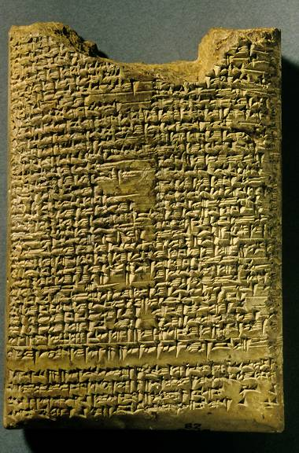
AN ANCIENT QUESTION:
How does the universe exist?
Enuma Elish, Tablet IV
British Museum, London
In Mesopotamia
Creation was the result of a violent primeval conflict.
Marduk (god of order) fought Tiamat (goddess of chaos), defeating the gods of chaos, and splitting Tiamat’s corpse into sky and earth.
Humans were created out of the blood of the slain god Kingu.

Slide 13
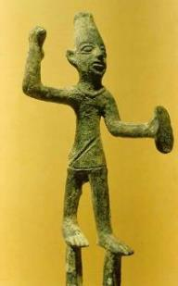
AN ANCIENT QUESTION / UNA PREGUNTA ANCESTRAL:
How does the universe exist? / Cómo existe el universo?
In Canaan / En Canaán
Ugaritic myths focus not so much on origins as on how the universe functions. / Los mitos ugaríticos no se centran tanto en los orígenes como en cómo funciona el universo.
The gods are not the greatest power, but rather, magic can be brought to bear upon the gods, other humans, nature, and events. / Los dioses no son el mayor poder, sino que la magia puede ejercerse sobre los dioses, otros humanos, la naturaleza y los eventos.
The primary myth depicts Ba’al (god of rain) and his consort Anath (goddess of fertility) building a palace. / El mito principal representa a Ba'al (dios de la lluvia) y su consorte Anat (diosa de la fertilidad) construyendo un palacio.
Mot (god of death) slays
Ba’al, taking him to the underworld. / Mot (dios de la muerte) mata Ba'al, llevándolo al inframundo.
Anath retaliates by killing Mot, whereupon Ba’al rises again to reclaim his palace. / Anath toma represalias matando a Mot, después de lo cual Ba'al se levanta nuevamente para reclamar su palacio.
Ba’al
This mythology explains the cycles of the seasons, which could be controlled by magic ritual. / Esta mitología explica los ciclos de las estaciones, que podrían ser controlados por un ritual mágico.

Slide 14
Contrasts Between the Bible and Other Ancient Versions of Creation / Contrastes entre la Biblia y otras Versiones Antiguas de la Creación
The Bible and the Genesis Creation Accounts / La Biblia y los Relatos de la Creación de Génesis
Monotheism / Monoteismo
God is just and loving / Dios es justo y amoroso
Orderly, good creation / Creación en orden
Creation “Ex-Nihilo” / Creación “Ex-Nihilo”
“Greater light” and “lesser light” are created / Se crean la “luz mayor” y la “luz menor”
Humans are the climax of creation / Los humanos son el clímax de la creación.
Mesopotamian, Egyptian and Canaanite Mythologies / Mitologías mesopotámica, egipcia y cananea
Polytheism / Pliteismo
Gods are whimsical & cruel / Los dioses son caprichosos y crueles.
Chaotic, imperfect creation / Creación caótica e imperfecta
Ordering of existing matter / Ordenamiento de la materia existente
Sun, moon, and natural phenomena are deities / El sol. la luna y los fenómenos naturales son deidades
Humans are an afterthought / Los humanos son una ocurrencia tardía

Slide 15
The Metaphor of God as Father Derives from God as Creator (Dt. 32:6b) / La metáfora de Dios como Padre deriva de Dios como Creador (Dt. 32:6b)
God as “Father” properly begins with the formation of Israel, his “children” (Ex. 4:22; Dt. 14:1a). / Dios como “Padre” propiamente comienza con la formación de Israel, sus “hijos” (Ex. 4:22; Dt. 14:1a).
Like a father carries his son, so God carried Israel from Egypt and through the Sinai desert (Dt. 1:31). / Como un padre lleva a su hijo, así Dios llevó a Israel desde Egipto y a través del desierto del Sinaí (Dt. 1:31).
Also, as a father disciplines his son, so God disciplined Israel (Dt. 8:5). / Además, como un padre disciplina a su hijo, así Dios disciplinó a Israel (Dt. 8:5).
As a father has compassion on his son, so God has compassion on the children he created from dust (Ps. 103:13-14). / Como un padre se compadece de su hijo, Dios se compadece de los hijos que creó del polvo (Sal. 103:13-14).

Slide 16


CORPORATE PERSONALITY IN ANCIENT ISRAEL
PERSONALIDAD GRUPAL EN EL ANTIGUO ISRAEL
In Hebrew literature, there is a fluidity between “the one” and “the many,” so that a single person can represent the group and vice versa. / En la literatura hebrea, existe una fluidez entre "el uno" y "los muchos", de modo que una sola persona puede representar al grupo y viceversa.
This idea begins with Jacob, renamed Israel, and the names “Jacob” and “Israel” can refer to the man (Ge. 32:28) but also to the nation (Is. 40:27; 41:8, etc.). / Esta idea comienza con Jacob, renombrado Israel, y los nombres “Jacob” e “Israel” pueden referirse al hombre (Gén. 32:28) pero también a la nación (Is. 40:27; 41:8, etc.) .
In Yahweh’s word to Moses, this idiom of corporate personality is used to describe Israel as God’s “firstborn son” (Ex. 4:22; cf. Ho. 11:1). / En la palabra de Yahweh a Moisés, este modismo de personalidad corporativa se usa para describir a Israel como el "hijo primogénito" de Dios (Ex. 4:22; cf. Oseas 11:1).
In the NT, the idiom can move from the general to the specific (Mt. 2:15). / En el NT, el modismo puede pasar de lo general a lo específico (Mt. 2:15).

Slide 17
Humans as Prodigal Children
Los Humanos como Niños Pródigos
Early in the biblical story, the humans whom God created abused their freedom to rebel against him. What sometimes is called “the fall” was not a brief stumble, but a headlong plunge into violence and depravity. Even a watery flood of judgment did not alter the basic problem, and humans expressed their narcissism and self-worship by building a great tower. Their rebellion knew no bounds, and it was prevalent even among the people of Israel, the ones God chose to be his special people. The nation of Israel and its unfaithfulness become a paradigm of all humans in all nations. / Al principio de la historia bíblica, los humanos que Dios creó abusaron de su libertad para rebelarse contra él. Lo que a veces se llama “la caída” no fue un tropiezo breve, sino una caída de cabeza en la violencia y la depravación. Incluso una inundación acuosa de juicio no alteró el problema básico, y los humanos expresaron su narcisismo y adoración de sí mismos al construir una gran torre. Su rebelión no conocía límites, y prevalecía incluso entre el pueblo de Israel, los que Dios escogió para ser su pueblo especial. La nación de Israel y su infidelidad se convierten en paradigma de todos los humanos en todas las naciones.

Slide 18
The Human Abuse of Freedom
El Abuso Humano de la Libertad
The humans God created were free (Ge. 2:16-17). / Los humanos que Dios creó eran libres (Gén. 2:16-17).
The abuse of their freedom (Ge. 3:1ff.) has now spread to every living human, for the story of Adam and Eve is at once the story of every living human since (Ro. 5:12). / El abuso de su libertad (Gén. 3:1ss.) ahora se ha extendido a todo ser humano vivo, porque la historia de Adán y Eva es a la vez la historia de todo ser humano vivo desde (Ro. 5:12).
Humans were not created as sinners; rather, they became sinners by their abuse of freedom. / Los humanos no fueron creados como pecadores; más bien, se convirtieron en pecadores por su abuso de la libertad.
No human person is exempt (Ro. 3:23). / Ninguna persona humana está exenta (Ro. 3:23).

Slide 19
God tolerates moral evil… / Dios tolera el mal moral…
…to maintain human freedom / …para mantener la libertad humana
…to make possible human personality / …para hacer posible la personalidad humana
…to provide an environment in which to express love, grace and forgiveness / …para proporcionar un entorno en el que expresar amor, gracia y perdón
…to make possible moral growth / …para hacer posible el crecimiento moral

Slide 20
God tolerates natural evil… / Dios tolera el mal moral…
…to provide a stable environment for the expression of human freedom / …para proporcionar un entorno estable para la expresión de la libertad humana
…to enable humans to value life and God / …para permitir que los humanos valoren la vida y a Dios
…to enable humans to value eternal life / …para capacitar a los humanos a valorar la vida eterna
…to give men and women a correct perspective of their creatureliness / …para dar a hombres y mujeres una perspectiva correcta de su condición de criaturas

Slide 21
The Two Trees at the Center
Los Dos Árboles en el Centro
The account of the fall describes what it means to be in a broken relationship with God. / El relato de la caída describe lo que significa estar en una relación rota con Dios.
At the center of the garden were two trees, the tree of life (the source of life) and the tree of the knowledge of good and evil (the source of death). / En el centro del jardín había dos árboles, el árbol de la vida (la fuente de la vida) y el árbol del conocimiento del bien y del mal (la fuente de la muerte).
While it is traditional to read this description literally, the imagery of the two trees strongly suggests that there is intended symbolism as well. / Si bien es tradicional leer esta descripción literalmente, las imágenes de los dos árboles sugieren fuertemente que también hay un simbolismo intencionado.
Hence, physical life and physical death point to a more profound spiritual life and spiritual death. / Por lo tanto, la vida física y la muerte física apuntan a una vida espiritual y una muerte espiritual más profundas.
Pure relationship with God, grounded in innocence and obedience, was replaced with an experiential relationship with good and evil grounded in disobedience and rebellion. / La relación pura con Dios, basada en la inocencia y la obediencia, fue reemplazada por una relación experiencial con el bien y el mal basada en la desobediencia y la rebelión.

Slide 22
Both the Man and Woman are Culpable
Ambos, el Hombre y la Mujer son Culpables
It often is assumed that the woman was alone and vulnerable when the snake approached her (suggesting that the man was less culpable). This assumption is wrong on two counts. / A menudo se supone que la mujer estaba sola y vulnerable cuando la serpiente se le acercó (lo que sugiere que el hombre era menos culpable). Esta suposición es incorrecta por dos motivos.
First, she was not alone. The Hebrew expression עמה (= with her) in 3:6 suggests that the man was there and heard the entire conversation. Not once did he raise his voice in protest. / Primero, ella no estaba sola. La expresión hebrea עמה (= con ella) en 3:6 sugiere que el hombre estaba allí y escuchó toda la conversación. Ni una sola vez levantó la voz en protesta.
Second, Paul clearly stated the man’s complicity when he says “sin entered the world through one man” (Ro. 5:12). / En segundo lugar, Pablo expresó claramente la complicidad del hombre cuando dice que “el pecado entró en el mundo por un hombre” (Ro. 5:12).
Hence, while Eve acted first, she did not act alone!
Por lo tanto, aunque Eva actuó primero, ¡no actuó sola!

Slide 23
The Snake / La Serpiente
The snake is not further defined in Genesis 3 except as a voice opposing God. / La serpiente no se define más en Génesis 3 excepto como una voz que se opone a Dios.
While it has always been assumed that the snake was the guise of Satan, this is not clearly stated until the New Testament (cf. Ro. 16:20; Rv. 12:9; 20:2). / Si bien siempre se ha asumido que la serpiente era la apariencia de Satanás, esto no se afirma claramente hasta el Nuevo Testamento (cf. Ro. 16:20; Ap. 12:9; 20:2).

Slide 24
At the same time, the Old Testament uses stock imagery from the ancient Near East describing Satan as a snake-like monster: / Al mismo tiempo, el Antiguo Testamento usa imágenes de archivo del antiguo Cercano Oriente que describen a Satanás como un monstruo con forma de serpiente:
  RAHAB (the sea dragon over whom Yahweh triumphed, / el dragón marino sobre el cual triunfó Yahvé, cf. Job 9:13; 26:12; Ps. 89:9-10; Is. 51:9)
  LEVIATHAN / LEVIATÁN (also the sea dragon image, / también la imagen del dragón marino cf. Job 3:8; 41:1ff. Ps. 74:13-14; 104:25-26; Is. 27:1)
  BEHEMOTH (the beast or monster, / la bestia o monstruo cf. Job 40:15-24; see also 2 Baruch 29:4; 2 Esdras 6:49, 52; 1 Enoch 60:7-8)
  TANNIN / TANINO (the whale, dragon, sea monster, serpent, / la ballena, dragón, monstruo marino, serpiente cf. Job 7:12; Ps. 74:13; Is. 27:1; 51:9)

Slide 25
Shame / Vergüenza
Shame is the first expression of disunion with God and others. It was not merely sexual, for the humans hid from God as well as from each other. / La vergüenza es la primera expresión de desunión con Dios y con los demás. No era meramente sexual, ya que los humanos se escondían de Dios y de los demás.
As sin matures, disunion with God is not expressed through shame, but pride, first toward others (4:23-24) and finally toward God (11:4). / A medida que el pecado madura, la desunión con Dios no se expresa a través de la vergüenza, sino del orgullo, primero hacia los demás (4:23-24) y finalmente hacia Dios (11:4).
While the psychological determinants of shame and pride are antithetical, they are expressions of the same basic alienation. / Si bien los determinantes psicológicos de la vergüenza y el orgullo son antitéticos, son expresiones de la misma alienación básica.
Shame expresses a relationship to sin defensively; pride expresses this relationship offensively. / La vergüenza expresa defensivamente una relación con el pecado; el orgullo expresa esta relación de manera ofensiva.

Slide 26
The Curse and the Promise
La Maldición y la Promesa
The curse upon the snake set it apart from the livestock and wild animals, placing it in an antagonistic relationship to the humans. / La maldición sobre la serpiente la separó del ganado y los animales salvajes, colocándola en una relación antagónica con los humanos.

Slide 27
The curse upon the man and woman is appropriate to their respective roles: / La maldición sobre el hombre y la mujer es apropiada a sus respectivos roles:
The man’s work (the ground is cursed with intrusions) / El trabajo del hombre (el suelo está maldito con intrusiones)
The woman’s work (the womb is cursed with pain) / El trabajo de la mujer (el vientre está maldito con el dolor)
The relationship between the man and the woman will now be defined by power rather than love (3:16b). / La relación entre el hombre y la mujer ahora estará definida por el poder en lugar del amor (3:16b).
The promise of the crushing of the snake’s head is the earliest messianic hint—the protoevangelium (3:15; cf. Ro. 16:20). / La promesa del aplastamiento de la cabeza de la serpiente es el indicio mesiánico más antiguo: el protoevangelio (3:15; cf. Ro. 16:20).

Slide 28
The Flood Prelude
El preludio del diluvio
The judgment of the Great Flood should be regarded as the climax of the human fall. / El juicio del Gran Diluvio debe considerarse como el clímax de la caída humana.
The intermarriage between the “sons of God” and the “daughters of men” suggests the multiplication of perversity (6:1-4). / El matrimonio mixto entre los “hijos de Dios” y las “hijas de los hombres” sugiere la multiplicación de la perversidad (6:1-4).

Slide 29
Two primary interpretive lines have been followed: / Se han seguido dos líneas interpretativas principales:
  In Jewish tradition, the “sons of God” refer to angelic beings, while the “daughters of men” refer to human women (cf. 1 Enoch 10-16; 2 Baruch 56:12; Jubilees 5:6; 10:1-14; 2 Enoch 7; Josephus, Antiquities 1.3.1). In the Old Testament, the expression bene ha-elohim usually refers to angels (cf. Job 1:6; 2:1; 38:; Ps. 29:1; 89:7; Dt. 32:8, LXX). / En la tradición judía, los “hijos de Dios” se refieren a seres angélicos, mientras que las “hijas de los hombres” se refieren a mujeres humanas (cf. 1 Enoc 10-16; 2 Baruc 56:12; Jubileos 5:6; 10:1- 14; 2 Enoc 7; Josefo, Antigüedades 1.3.1). En el Antiguo Testamento, la expresión bene ha-elohim suele referirse a los ángeles (cf. Job 1,6; 2,1; 38:; Sal. 29,1; 89,7; Dt. 32,8, LXX).
  In Protestant tradition, the “sons of God” often refer to the Sethites , the godly family, while the “daughters of men” refer to the Cainites, the ungodly family (Keil & Delitzsch). / En la tradición protestante, los "hijos de Dios" a menudo se refieren a los Setitas, la familia piadosa, mientras que las "hijas de los hombres" se refieren a los Cainitas, la familia impía (Keil & Delitzsch).
IN EITHER CASE, HUMAN DEPRAVITY CONTINUED UNABATED.
EN CUALQUIER CASO, LA DEPRAVACIÓN HUMANA CONTINUÓ SIN DISMINUCIÓN.

Slide 30
The Universal Covenant / El pacto universal
After the flood, Yahweh God established a covenant with Noah and his posterity and “all life” (9:8-17): / Después del diluvio, Yahweh Dios estableció un pacto con Noé y su posteridad y “toda vida” (9:8-17):
The mandate originally given to Adam to populate the earth is now repeated (9:1, 7; cf. 1:28), suggesting that in some sense Noah was a second Adam. / El mandato originalmente dado a Adán para poblar la tierra ahora se repite (9:1, 7; cf. 1:28), lo que sugiere que, en cierto sentido, Noé fue un segundo Adán.
Now, the dynamic between human life and animal life undergoes a radical shift. Previously, only vegetable life had been sanctioned for food (cf. 1:29-30; 2:16). Now animals are sanctioned as well (9:2-3) with a restriction on eating blood, the symbol of life, which belongs to God (9:4). / Ahora, la dinámica entre la vida humana y la vida animal sufre un cambio radical. Previamente, solo la vida vegetal había sido sancionada como alimento (cf. 1:29-30; 2:16). Ahora los animales también son sancionados (9:2-3) con la restricción de comer sangre, el símbolo de la vida, que pertenece a Dios (9:4).
Finally, there is a clear prohibition against murder along with the institution of capital punishment for murderers, since human life is made in the divine image (9:5-6). / Finalmente, hay una clara prohibición contra el asesinato junto con la institución de la pena capital para los asesinos, ya que la vida humana está hecha a imagen divina (9:5-6).

Slide 31
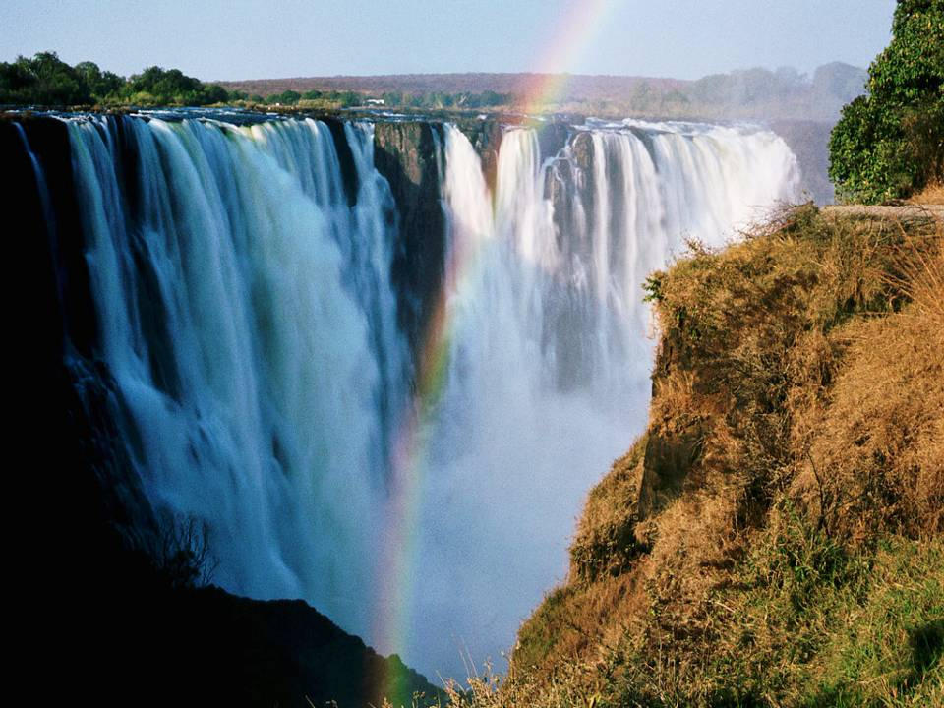
The rainbow is the covenant sign / El arcoiris es la señal del pacto

Slide 32
Babel
As humans migrated eastward (the symbol of alienation from God, cf. 3:24; 4:16), they attempted a joint rebellion against God by building a tower (ziggurat) into heaven. / Cuando los humanos emigraron hacia el este (el símbolo de la alienación de Dios, cf. 3:24; 4:16), intentaron una rebelión conjunta contra Dios al construir una torre (zigurat) hacia el cielo.
Later, the Sumerian description of the ziggurat at Babylon would be “the building of a foundation platform of heaven and earth” whose “top reaches to heaven,” language very similar to the language in Genesis. / Más tarde, la descripción sumeria del zigurat en Babilonia sería "la construcción de una plataforma de cimentación del cielo y la tierra" cuya "parte superior llega al cielo", lenguaje muy similar al lenguaje en Génesis.

Slide 33
The very name “Babylon” (Assyrian Bab-ili) meant “gate of God.” The idea of “confusion” (11:9) is a pun with the Hebrew verb בבל (= confuse, mix). / El mismo nombre “Babilonia” (asirio Bab-ili) significaba “puerta de Dios”. La idea de “confusión” (11:9) es un juego de palabras con el verbo hebreo בבל
(= confundir, mezclar).
The ziggurat was the ultimate symbol of human achievement; the refusal to be scattered was a direct rebellion against God’s command to fill the earth (11:4; cf. 9:1). / El zigurat era el último símbolo del logro humano; la negativa a ser esparcidos fue una rebelión directa contra el mandato de Dios de llenar la tierra (11:4; cf. 9:1).

Slide 34
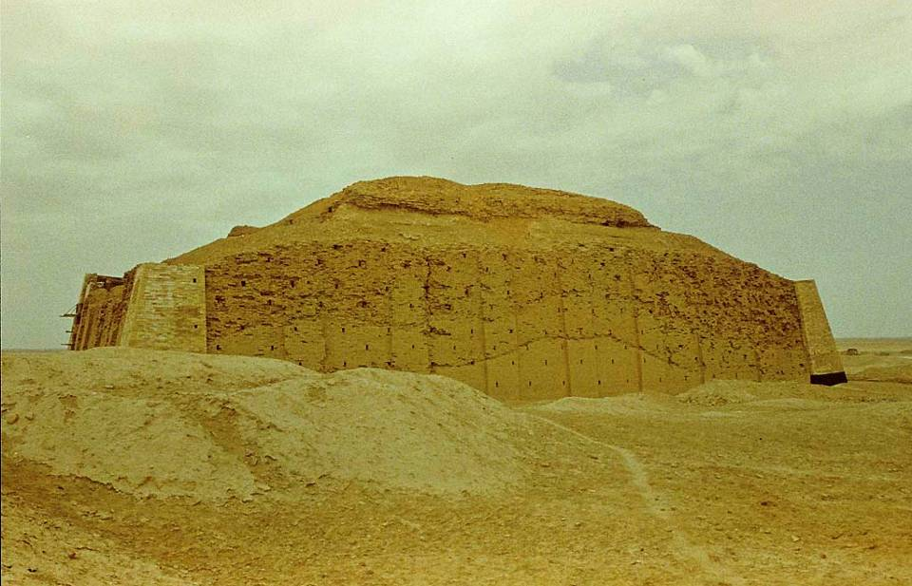
This is the oldest Sumerian ziggurat constructed by King Ur-Nammu of Ur (2112-2095 BC) to celebrate his founding of a new dynasty. It was dedicated to the moon god Nannar. / Este es el zigurat sumerio más antiguo construido por el rey Ur-Nammu de Ur (2112-2095 a. C.) para celebrar la fundación de una nueva dinastía. Estaba dedicado al dios de la luna Nannar.

Slide 35
A World in Need of Salvation / Un mundo en necesidad de salvación
Babel forms the climax of the primeval history, depicting a world deeply alienated from and in rebellion against its Creator. / Babel forma el clímax de la historia primigenia, representando un mundo profundamente alienado y en rebelión contra su Creador.
The progress of human history is arrogant and destructive. / El progreso de la historia humana es arrogante y destructivo.
The earth is saturated with discord: husband against wife, son against father, son against son, people against creation, nation against nation, and all against God. / La tierra está saturada de discordia: esposo contra esposa, hijo contra padre, hijo contra hijo, pueblo contra creación, nación contra nación y todos contra Dios.

Slide 36
While Mesopotamian versions depict humans rising from obscurity to establish culture and asserting themselves through ingenuity, Genesis depicts humans as tragically fallen from a place of honor and goodness. / Mientras que las versiones mesopotámicas representan a los humanos saliendo de la oscuridad para establecer una cultura y afirmándose a sí mismos a través del ingenio, Génesis describe a los humanos como trágicamente caídos de un lugar de honor y bondad.
It was a twisted world, crying out for salvation. / Era un mundo retorcido, clamando por salvación.

Slide 37
The Patriarchal Cycle / El Ciclo Patriarcal
The final 39 chapters of Genesis are a collection of narratives about the ancestors of the nation Israel. / Los últimos 39 capítulos de Génesis son una colección de narraciones sobre los antepasados de la nación de Israel.
The emphasis shifts from a universal perspective (the whole human race) to an individual perspective (one man and his family). / El énfasis cambia de una perspectiva universal (toda la raza humana) a una perspectiva individual (un hombre y su familia).
The patriarchal cycle serves as a postlude to the primeval cycle and a prelude to the exodus story. / El ciclo patriarcal sirve como posludio del ciclo primigenio y preludio de la historia del éxodo.
Yahweh’s promise to Abram that in his posterity all the families of the earth would find blessing is the beginning of the divine answer to the desperate human need for salvation. / La promesa de Yahweh a Abram de que en su posteridad todas las familias de la tierra encontrarían bendición es el comienzo de la respuesta divina a la desesperada necesidad humana de salvación.

Slide 38
Human Fallenness Continues in the Israelite Nation (Ex. 15:22-26)
La caída humana continúa en la nación Israelita (Ex. 15:22-26)
At Marah, the people complained that they were dying of thirst. / En Mara, la gente se quejó de que se moría de sed.
They had found water, but the water was undrinkable. / Ellos habían encontrado agua, pero el agua era imbebible.
At Yahweh’s instruction, Moses threw a tree into the water, and the water became sweet. (Modern nomads still use vegetable matter to sweeten bitter waters.) / Por instrucción de Yahweh, Moisés arrojó un árbol al agua, y el agua se volvió dulce. (Los nómadas modernos todavía usan materia vegetal para endulzar las aguas amargas).
They named the site “Marah” (= “bitter,” cf. Ru. 1:20) / Ellos llamaron al sitio "Marah" (= "amargo", ver Ru. 1:20)
Here, Yahweh promised them that if they were obedient, he would spare them the diseases of Egypt and would be to them a healer. His declaration was, “I am Yahweh-roph’ka” (= “I am the LORD your healer”). / Aquí, Yahweh les prometió que si eran obedientes, les evitaría las enfermedades de Egipto y sería para ellos un sanador. Su declaración fue: “Yo soy Yahweh-roph’ka” (= “Yo soy el SEÑOR tu sanador”).

Slide 39
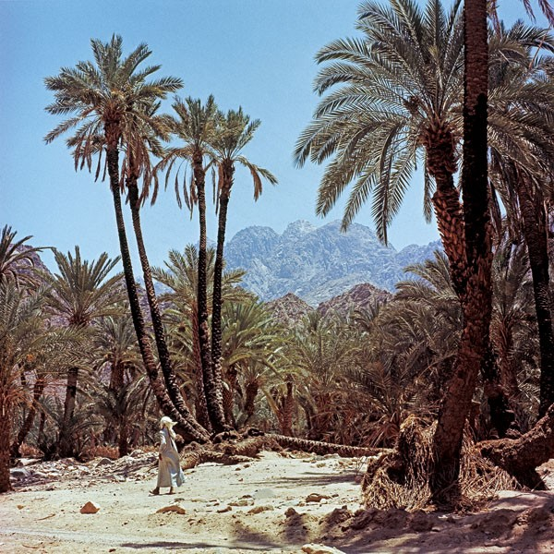
At Elim / En Elim (15:27)
Elim has been identified with Feiran, the largest oasis in the Sinai desert where nearly three miles of palm-covered shade surrounds pure spring water. / Elim se ha identificado con Feiran, el oasis más grande en el desierto del Sinaí, donde casi tres millas de sombra cubierta de palmeras rodean el agua pura de manantial.
This oasis lies about 60 miles south of the modern town of Suez. / Este oasis se encuentra a unas 60 millas al sur de la ciudad moderna de Suez.
The name means “terebinths” (large trees) or “gods” and was probably a sacred site. / El nombre significa "terebintos" (árboles grandes) o "dioses" y probablemente era un lugar sagrado.

Slide 40
The Test in the Wilderness of Sin (Ex. 16:1-36) / La prueba en el desierto del pecado (Ex. 16:1-36)
In the next test, the people complained that they were starving to death. / En la siguiente prueba, la gente se quejó de que se estaban muriendo de hambre.
The place-name “sin” is a transliteration, but it probably has a morphological link with the place-name “Sinai.” (It should not be connected to the word “sin” as transgression, since this is an entirely different word in Hebrew.) / El topónimo “pecado” es una transliteración, pero probablemente tenga un vínculo morfológico con el topónimo “Sinaí”. (No debe estar conectado a la palabra "pecado" como transgresión, ya que esta es una palabra completamente diferente en hebreo).
Here, Yahweh provided them with manna and quail [The Hebrew expression מן הוא (= man-hu’ or manna) is a question, “What is it?”] / Aquí, Yahvé les proporcionó maná y codornices [La expresión hebrea מן הוא (= man-hu’ o maná) es una pregunta, “¿Qué es?”]
Even today, a species of honey dew is known to accrue in the desert, and the Bedouins still call it “mann,” either a species of lichen, a gum resin produced by flowering trees, or a scale produced by insects. / Incluso hoy en día, se sabe que en el desierto se acumula una especie de rocío de miel, y los beduinos todavía la llaman “mann”, ya sea una especie de liquen, una resina gomosa producida por árboles en flor o una escama producida por insectos.
Also, migrating quail, after crossing the sea, even today fall exhausted to the ground in the desert and are easily scavenged. / Además, las codornices migratorias, después de cruzar el mar, incluso hoy en día caen exhaustas al suelo en el desierto y son fácilmente raptadas.

Slide 41
The Test at Rephidim (Ex. 17:1-7) / La prueba en Refidim (Ex. 17:1-7)
The next test once again concerned water, always a crucial factor in desert survival. / La siguiente prueba una vez más se refería al agua, siempre un factor crucial en la supervivencia en el desierto.
Here, the underlying issue in all the tests was the Israelites’ question, “Is Yahweh among us or not?” / Aquí, el tema subyacente en todas las pruebas fue la pregunta de los israelitas: "¿Está Yahvé entre nosotros o no?"
The irony, of course, is that by complaining the Israelites were testing Yahweh (17:2, 7) without realizing that he was testing them (cf. Dt. 8:2). / La ironía, por supuesto, es que al quejarse, los israelitas estaban probando a Yahvé (17:2, 7) sin darse cuenta de que él los estaba probando a ellos (cf. Dt. 8:2).
On this occasion, Moses used his rod to strike the rock, thus bringing water. / En esta ocasión, Moisés usó su vara para golpear la roca, trayendo así agua.
The place-names Massah (= testing) and Meribah (= quarreling) would live on as examples of unbelief and shame (cf. Dt. 6:16; 9:22; 33:8; Ps. 81:7; 95:8; 106:32). / Los topónimos Massah (= prueba) y Meriba (= pelea) perdurarían como ejemplos de incredulidad y vergüenza (cf. Dt 6,16; 9,22; 33,8; Sal 81,7; 95,8). ; 106:32).

Slide 42
The Golden Calf Episode (Ex. 32:1-6) / El episodio del becerro de oro (Ex. 32:1-6)
While Moses was on the mountain of God, the people fell into false worship, constructing a golden calf by which to worship Yahweh. / Mientras Moisés estaba en la montaña de Dios, el pueblo cayó en la adoración falsa, construyendo un becerro de oro para adorar a Yahweh.
A calf was considered a pedestal for the god(s) in the ancient Near East, and even though Aaron proclaimed a festival to Yahweh, the golden calf was a violation of the 2nd commandment. / Un becerro se consideraba un pedestal para los dioses en el antiguo Cercano Oriente, y aunque Aarón proclamó un festival a Yahvé, el becerro de oro era una violación del segundo mandamiento.
Before Moses descended the mountain, Yahweh told him that the people had already corrupted themselves, and this, in turn, led to a quasi-humorous dispute between the two, where Yahweh calls them “Moses’ people” (lit., “your people,” cf. 32:7) and Moses calls them “Yahweh’s people” (lit., “your people,” cf. 32:11). / Antes de que Moisés descendiera de la montaña, Yahweh le dijo que el pueblo ya se había corrompido, y esto, a su vez, llevó a una disputa casi humorística entre los dos, donde Yahvé los llama “pueblo de Moisés” (lit., “tu pueblo ”, cf. 32:7) y Moisés los llama “pueblo de Yahvé” (lit., “tu pueblo”, cf. 32:11).

Slide 43
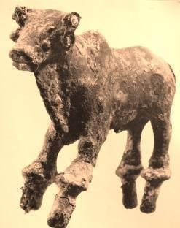
The Golden Calf / El Becerro de Oro
Bull calves were part of the fertility cult of Canaan, but they also were known in Egypt. / Los becerros toros formaban parte del culto a la fertilidad de Canaán, pero también eran conocidos en Egipto.
This 3” bronze bull was excavated in Hazor, Canaan and dates to the Late Bronze Age (1550-1200 BC), the same general time frame as the exodus from Egypt. / Este toro de bronce de 3” fue excavado en Hazor, Canaán y data de la Edad del Bronce Final (1550-1200 a. C.), el mismo marco de tiempo general que el éxodo de Egipto.
IT WAS ONE THING TO TAKE ISRAEL OUT OF EGYPT, BUT QUITE ANOTHER TO TAKE EGYPT OUT OF THE ISRAELITES! / ¡UNA COSA ERA SACAR A ISRAEL DE EGIPTO, PERO OTRA MUY OTRA SACAR A EGIPTO DE LOS ISRAELITAS!

Slide 44
The Broken Covenant (Ex. 32:15-29) / El pacto quebrantado (Ex. 32:15-29)
Moses interceded for the people in view of their idolatry. / Moisés intercedió por el pueblo en vista de su idolatría.
His breaking of the two stone tablets symbolized the people breaking the covenant. / Su quebrantamiento de las dos tablas de piedra simbolizó al pueblo quebrantando el pacto.
In destroying the golden calf, the people were compelled to drink the idol-dust mixed in water, similar to the later law of the ordeal for suspected adultery (cf. Nu. 5:11-31). In effect, Israel had become an adulterous wife, and those who drank it and were guilty were struck with a plague (32:35). / Al destruir el becerro de oro, el pueblo fue obligado a beber el polvo de los ídolos mezclado con agua, similar a la ley posterior de la prueba por sospecha de adulterio (cf. Números 5:11-31). En efecto, Israel se había convertido en una esposa adúltera, y los que la bebían y eran culpables eran heridos de plaga (32:35).
The death penalty carried out by the Levites against the erring ring-leaders confirmed the Levites as the priestly clan, zealous for the service of God. / La pena de muerte ejecutada por los levitas contra los cabecillas descarriados confirmó a los levitas como el clan sacerdotal, celoso del servicio de Dios.

Slide 45
Yahweh Outside the Camp (Ex. 33:7-11) / Yahvé Fuera del Campamento (Ex. 33:7-11)
Usually, those who are unclean are required to be isolated in order not to pass on their contagion to others. Here, however, the whole nation is unclean because of the debacle with the golden calf, and Yahweh himself is now “outside” the camp./ Por lo general, se requiere que aquellos que son impuros estén aislados para no transmitir su contagio a otros. Aquí, sin embargo, toda la nación está impura debido a la debacle con el becerro de oro, y Yahvé mismo está ahora "fuera" del campamento.
Hence, Moses was compelled withdraw outside the community to go to Yahweh, confronting him in a special tent. / Por lo tanto, Moisés se vio obligado a retirarse fuera de la comunidad para ir a Yahvé, enfrentándose a Él en una tienda especial.
At this special tent, Moses and God would speak to each other with the familiarity of close friends (cf. Dt. 34:10). / En esta tienda especial, Moisés y Dios se hablarían con la familiaridad de amigos íntimos (cf. Dt 34,10).

Slide 46
Renewal of the Covenant (Ex. 34:10-28)
Renovación del Pacto (Ex. 34:10-28)
Previously, the Israelites had affirmed their covenant with Yahweh in a blood ceremony (Ex. 24:7-8). Now, because of the golden calf episode and the broken covenant, it needed to be renewed. / Previamente, los israelitas habían afirmado su pacto con Yahvé en una ceremonia de sangre (Ex. 24:7-8). Ahora, debido al episodio del becerro de oro y el pacto quebrantado, necesitaba ser renovado.
The language of covenant-making as well as covenant renewal is consistent throughout, which is to say, covenants are “cut” (כרת), cf. Ex. 34:10, 27. / El lenguaje de hacer pactos así como la renovación de pactos es consistente en todo momento, es decir, los pactos son “cortados” כרת(), cf. Ex. 34:10, 27.
Here, the imperative to drive out the Canaanites is repeated along with the command to destroy their pagan religious implements. / Aquí, el imperativo de expulsar a los cananeos se repite junto con el mandato de destruir sus implementos religiosos paganos.
Several key elements in the original covenant are repeated as well, including: the outlawing of idolatry, the observance of the three pilgrim festivals (Passover/Unleavened Bread, Weeks, and Booths), the dedication of the first-born, the observance of Sabbath, the offering of first-fruits, and the basis for kosher observance. / También se repiten varios elementos clave en el pacto original, entre ellos: la proscripción de la idolatría, la observancia de las tres fiestas de los peregrinos (Pascua/Panes sin levadura, Semanas y Cabañas), la dedicación del primogénito, la observancia del sábado , la ofrenda de las primicias y la base para la observancia kosher.

Slide 47
The Sacrificial System / El Sistema Sacrificial
(the Immediate Remedy for Sin) / (el Remedio Inmediato para el pecado)
The ritual of sacrifice involved the slaughter and burning of an animal. / El ritual del sacrificio implicaba la matanza y la quema de un animal.
To understand this, one must look at the relationship of God to living creatures. / Para entender esto, uno debe mirar la relación de Dios con las criaturas vivientes.
  In the creation account, animal life (6th day) is valued higher than vegetable life (3rd day)—both are “alive”, but one is animate and the other inanimate. / En el relato de la creación, la vida animal (día 6) se valora más que la vida vegetal (día 3); ambas están “vivas”, pero una es animada y la otra inanimada.

Slide 48
  Animate life has both a created element (body) and an uncreated element (God’s own spirit, the “breath of life”). / La vida animada tiene tanto un elemento creado (cuerpo) como un elemento increado (el propio espíritu de Dios, el “aliento de vida”).
Blood is the element of animate life that signifies life from God (Ge. 9:4; Lv. 17:11; Dt. 12:23). / La sangre es el elemento de la vida animada que significa vida de Dios (Gén. 9:4; Lv. 17:11; Dt. 12:23).
Hence, animate life is a combination of “body” and “blood,” and sacrifice is the death of an animal to purge impurity and to ransom the life of the sinner—in short, to repair the relationship between God and the Israelite. / Por lo tanto, la vida animada es una combinación de “cuerpo” y “sangre”, y el sacrificio es la muerte de un animal para purgar la impureza y rescatar la vida del pecador, en resumen, para reparar la relación entre Dios y el israelita.

Slide 49
Concepts of Sin & Impurity / Conceptos de pecado e impureza
Sin is rebellion against God and associated with death. / El pecado es rebelión contra Dios y está asociado con la muerte.
It can be deliberate and defiant. / Puede ser deliberado y desafiante.
It can be the unconscious result of weakness. / Puede ser el resultado inconsciente de la debilidad.
Impurity is the by-product of sin resulting in: / La impureza es el subproducto del pecado que resulta en:
Ethical Impurity: idolatry, bloodshed, sexual sins, etc. / Impureza ética: idolatría, derramamiento de sangre, pecados sexuales, etc.

Slide 50
Sin is rebellion against God and associated with death. / El pecado es rebelión contra Dios y está asociado con la muerte.
In either case, it results in death (Ge. 2:17; Eze. 18:20; Ro 6:23). / En cualquier caso, resulta en la muerte (Gén. 2:17; Eze. 18:20; Ro 6:23).
Impurity is the by-product of sin resulting in:/ La impureza es el subproducto del pecado que resulta en:
Ritual Impurity: corpse contamination, scale disease, genital discharge—all associated with the forces of life and death. / Impureza ritual: contaminación del cadáver, enfermedad de escamas, secreción genital, todo asociado con las fuerzas de la vida y la muerte.
The primary agent for remedying sin and impurity is blood, since blood “ransoms” the sinner (substitutes for the life of the sinner) and purges impurity (Lv. 17:11; He. 9:22). / El principal agente para remediar el pecado y la impureza es la sangre, ya que la sangre “rescata” al pecador (sustituye la vida del pecador) y purga la impureza (Lv. 17:11; He. 9:22).

Slide 51
Substitutionary Atonement / Expiación sustitutiva
This act of “atoning” (bringing into unity) involves cleansing from sin and impurity so that the sinner is reconciled to God from whom he has been estranged. / Este acto de "expiación" (llevar a la unidad) implica la limpieza del pecado y la impureza para que el pecador se reconcilie con Dios, de quien se ha distanciado.
All sin has its origin in the life of the sinner. The life of the sinner is forfeit, since he is now estranged from the sole source of life, who is God. / Todo pecado tiene su origen en la vida del pecador. La vida del pecador se pierde, ya que ahora está alejado de la única fuente de vida, que es Dios.
The removal of sin is possible only by the same means, the payment of this life-debt, through the substitution of one life for another. The symbolic agent of this substitution is blood. One ancient example is Abraham and the sacrifice of Isaac on Mt. Moriah. / La eliminación del pecado sólo es posible por el mismo medio, el pago de esta deuda de vida, a través de la sustitución de una vida por otra. El agente simbólico de esta sustitución es la sangre. Un ejemplo antiguo es Abraham y el sacrificio de Isaac en el Monte Moriá.

Slide 52
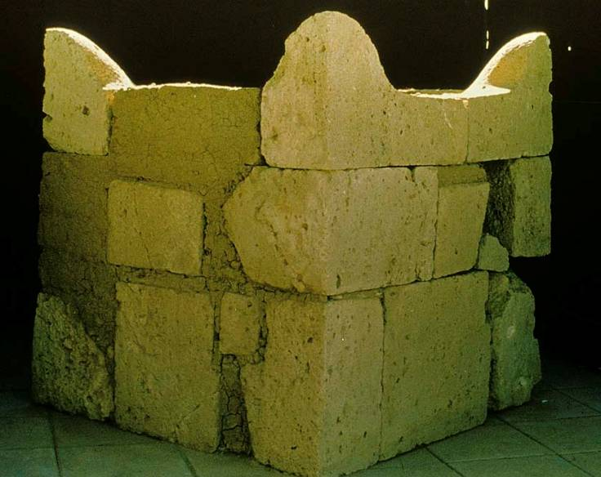
The largest Israelite four-horned altar so far discovered has been this one from Beersheba in southern Judah. / El altar de cuatro cuernos israelita más grande descubierto hasta ahora ha sido este de Beerseba en el sur de Judá.
This would be typical of the sacrificial altars built by the Israelites. / Esto sería típico de los altares de sacrificio construidos por los israelitas.

Slide 53
The Center / El Centro
(Lv. 16)
The center of Israel’s atonement system was the annual Day of Atonement, 10th Day of the 7th month, a day of purgation for the whole nation. / El centro del sistema de expiación de Israel era el Día de Expiación anual, el décimo día del séptimo mes, un día de purgación para toda la nación.
It included all the unintentional sins and impurities that individuals may have failed to address through the daily sacrifices. / Incluía todos los pecados e impurezas no intencionales que las personas pueden no haber abordado a través de los sacrificios diarios.
In also included all the deliberate sins and impurities that the high priest alone was permitted to address. / También incluía todos los pecados e impurezas deliberados que solo el sumo sacerdote podía abordar.

Slide 54
Yom Kippur / Yom Kipur
(Lv. 16)
Preparation / Preparación
Selection of the Bull and two Rams / Selección del toro y dos carneros
Selection of Two Goats and the Casting of Lots / Selección de dos machos cabríos y echar suertes
Bathing and Vesting of the High Priest / Baño y Vestimenta del Sumo Sacerdote
Ritual
Bull Slaughter (purification for the high priest & his family) / Bull Slaughter (purificación para el sumo sacerdote y su familia)
Offering of Incense / Ofrenda de incienso
Sprinkling of Blood / Aspersión de Sangre
He-Goat Slaughter (purification for the people) / Matanza de machos cabríos (purificación para el pueblo)
Sprinkling of Blood
Ram Burnt Offering (for the high priest himself) / Carnero Ofrenda quemada (para el sumo sacerdote mismo)
Ram Burnt Offering (for the people) / Carnero Ofrenda quemada (por el pueblo)
Goat for Azazel (chosen by lot) / Cabra para Azazel (elegida por suertes)
Imposition of hands / Imposición de manos
Driving the goat into the desert / Conduciendo la cabra al desierto

Slide 55
Apostasy at Ba’al-Peor / Apostasía en Ba'al-Peor
(Nu. 25)
Unable to curse the Israelites, the Moabites seduced the Israelites into the Ba’al fertility cult. / Incapaces de maldecir a los israelitas, los moabitas sedujeron a los israelitas al culto de la fertilidad de Ba'al.
As they had done in worshipping the golden calf, the 2nd-generation of Israelites now engaged in pagan worship, and also as had happened at the golden calf incident, immediate executions were enjoined by God (cf. Ex. 32:26-29). / Como lo habían hecho al adorar al becerro de oro, la segunda generación de israelitas ahora se dedicaba a la adoración pagana, y también como había sucedido en el incidente del becerro de oro, Dios ordenó ejecuciones inmediatas (cf. Ex. 32: 26-29) .
Phineas, Aaron’s son, actually impaled an Israelite man and Midianite woman in the act of sacred sex. / Fineas, el hijo de Aarón, en realidad empaló a un hombre israelita y a una mujer madianita en el acto del sexo sagrado.

Slide 56
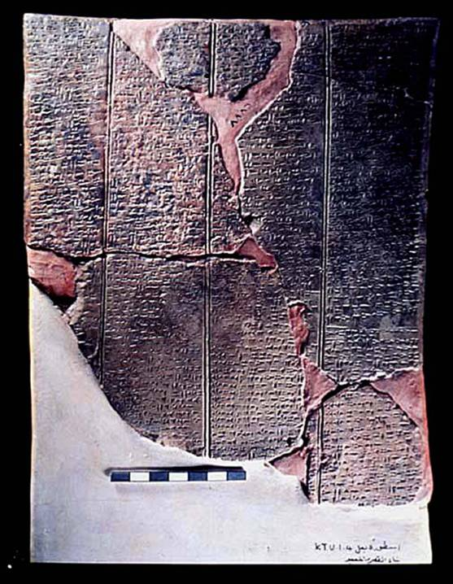
Ba’al Epic
Discovered in Ugarit (Ras Shamra, Syria), this text describes the myth of Ba’al and his role as “Lord of the Earth” (responsible for fertility). The text describes the construction of Ba’al’s palace on Mt.
Zaphon after he defeated Yamm, god of the sea, as well as his return from the underworld after being imprisoned by Mot, god of death. / Descubierto en Ugarit (Ras Shamra, Siria), este texto describe el mito de Baal y su papel como “Señor de la Tierra” (responsable de la fertilidad). El texto describe la construcción del palacio de Ba'al en el monte.
Zaphon después de derrotar a Yamm, dios del mar, así como su regreso del inframundo después de ser encarcelado por Mot, dios de la muerte.

Slide 57
Canaanite Religion / Religión cananea
The religions of the Canaanite nations were fertility cults using imitative magic to induce fertility in the land, livestock and people. / Las religiones de las naciones cananeas eran cultos a la fertilidad que usaban magia imitativa para inducir la fertilidad en la tierra, el ganado y la gente.
  The deities were both male and female. / Las deidades eran tanto masculinas como femeninas.
  In Canaanite mythology, Ba’al (god of rain, lightning and storm) was “killed” each fall and imprisoned by Mot (god of death), causing the dry season. / En la mitología cananea, Ba'al (dios de la lluvia, el relámpago y la tormenta) era "asesinado" cada otoño y Mot (dios de la muerte) lo encarcelaba, lo que provocaba la estación seca.
  In the spring, Ashtaroth (goddess of sex and war) rescued Ba’al from the power of Mot, enabling Ba’al and Ashtaroth to mate. / En la primavera, Astarot (diosa del sexo y la guerra) rescató a Ba'al del poder de Mot, lo que permitió que Ba'al y Astarot se aparearan.

Slide 58
  The mating of the deities was believed to cause fertility in soil, animals, and humans. / Se creía que el apareamiento de las deidades causaba fertilidad en el suelo, los animales y los humanos.
  To induce the mating of Ba’al and Ashtaroth, humans participated in sacred prostitution at the high places as a form of imitative magic—as the Bible describes it, …”on every high hill and under every green tree.” / Para inducir el apareamiento de Ba'al y Astarot, los humanos participaban en la prostitución sagrada en los lugares altos como una forma de magia imitativa, como lo describe la Biblia, "en toda colina alta y debajo de todo árbol frondoso".
  Both male and female sacred prostitutes (qedeshim and qedeshot) served the public in Canaanite temples and open air sacred sites on the mountains. / Tanto las prostitutas sagradas masculinas como femeninas (qedesim y qedesot) servían al público en los templos cananeos y en los lugares sagrados al aire libre en las montañas.

Slide 59
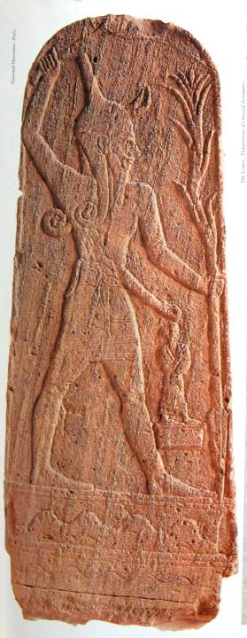
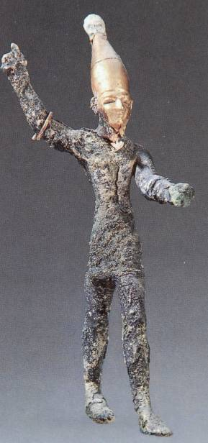
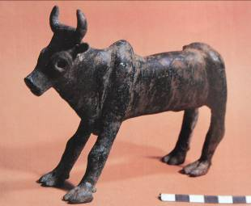
Ba’al
Ba’al, the Canaanite god of storm, often was depicted with an Egyptian-style crown. He also was believed to ride standing on a bull. / Ba'al, el dios cananeo de la tormenta, a menudo se representaba con una corona de estilo egipcio. También se creía que montaba de pie sobre un toro.

Slide 60
1st Generation Failure
El Fallo de 1ra Generación (Dt. 9:7—10:11)
The failure of the 1st generation began at Horeb itself. / El fracaso de la primera generación comenzó en el mismo Horeb.
While Moses was on the mountain, the people fell into idolatry by building a golden calf. / Mientras Moisés estaba en la montaña, el pueblo cayó en la idolatría al construir un becerro de oro.
Moses shattered the first written edition of the Ten Words when he saw their rebellion. / Moisés destrozó la primera edición escrita de las Diez Palabras cuando vio su rebelión.
Repeated rebellions occurred at Taberah (Nu. 11:1-3), Massah (Ex. 17:7), Kibroth-Hattaavah (Ex. 11:4-34), and Kadesh (Nu. 14). / Ocurrieron rebeliones repetidas en Taberá (Núm. 11:1-3), Masá (Éx. 17:7), Quibrot Hatavá (Éx. 11:4-34) y Cades (Núm. 14).
Only the intercession of Moses stood between them and Yahweh’s wrath. / Solo la intercesión de Moisés se interpuso entre ellos y la ira de Yahvé.

Slide 61
Blessing or Curse / Bendición o Maldición (Dt. 11:26-32)
The exhortation and warning. / La exhortación y advertencia.
In the style of ANE suzerainty treaties, two ways lay open to the Israelites. / Al estilo de los tratados de soberanía del ACO, los israelitas tenían dos caminos abiertos.
Obedience would result in blessing. / La obediencia resultaría en bendición.
Rebellion would bring a curse. / La rebelión traería una maldición.
Later, these blessings and curses would be recited from the slopes of two central mountains in Canaan, Ebal and Gerizim (cf. 27:9-26; Jos. 8:30-35). / Posteriormente, estas bendiciones y maldiciones serían recitadas desde las laderas de dos montañas centrales en Canaán, Ebal y Gerizim (cf. 27:9-26; Jos. 8:30-35).

Slide 62
The Election of Israel / La elección de Israel
God’s solution to the human problem began with one man, Abraham, whom God chose as the ancestor of a chosen people. To this man God promised posterity and land, and most importantly, blessing for the whole human race. He chose the descendants of Jacob, Abraham’s grandson, to be his special people. He redeemed them from slavery in Egypt, gave them his instructions for life, and called them to serve as priests to the nations of the world. This gracious election set apart Israel as an example of wayward children, redeemed by love, and called to serve.
La solución de Dios al problema humano comenzó con un hombre, Abraham, a quien Dios escogió como antepasado de un pueblo escogido. A este hombre Dios le prometió posteridad y tierra, y lo más importante, bendición para toda la raza humana. Escogió a los descendientes de Jacob, el nieto de Abraham, para que fueran su pueblo especial. Los redimió de la esclavitud en Egipto, les dio sus instrucciones para la vida y los llamó a servir como sacerdotes a las naciones del mundo. Esta elección llena de gracia puso a Israel como un ejemplo de hijos descarriados, redimidos por el amor y llamados a servir.

Slide 63
Abram’s Call / El Llamado de Abram (Ge. 12:1-3)
In the first biblical episode in Abram’s life, God called him to separate himself from all natural ties (land, people and household). / En el primer episodio bíblico de la vida de Abram, Dios lo llamó a separarse de todo vínculo natural (tierra, pueblo y hogar).
In return, God promised to give Abram posterity and land and that he would be the means of blessing to the nations. / A cambio, Dios prometió darle a Abram posteridad y tierra y que él sería el medio de bendición para las naciones.
For both the OT and NT, Abram’s call and promise offers a description of what biblical faith is about: the call to forsake one’s natural home and way of life in order to receive a home and way of life from God’s hand. / Tanto para el AT como para el NT, el llamado y la promesa de Abram ofrecen una descripción de lo que se trata la fe bíblica: el llamado a abandonar el hogar natural y la forma de vida de uno para recibir un hogar y una forma de vida de la mano de Dios.
As the father of the faithful, Abram’s descendants are now marked off as a people to serve a theological purpose of universal significance. / Como padre de los fieles, los descendientes de Abram ahora están marcados como un pueblo para servir a un propósito teológico de significado universal.

Slide 64
Israel’s Call / Llamada de Israel (Ex. 19:1-9)
The Israelites, the descendants of Abraham, completed the final leg of their journey to Mt. Sinai, where Moses ascended the slopes to hear the voice of Yahweh. / Los israelitas, los descendientes de Abraham, completaron el tramo final de su viaje al monte Sinaí, donde Moisés ascendió las laderas para escuchar la voz de Yahvé.
Here, God announced to him Israel’s calling to be a kingdom of priests and a holy nation, a calling that would stretch into the NT (1 Pe. 2:5, 9). / Aquí, Dios le anunció el llamado de Israel a ser un reino de sacerdotes y una nación santa, un llamado que se extendería hasta el NT (1 Ped. 2:5, 9).
The redemption of Israel from Egypt was also a calling—it was not only an escape from something, but a commission to be something. / La redención de Israel de Egipto también fue un llamado: no fue solo un escape de algo, sino una comisión para ser algo.
The commission of the nation to be a kingdom of priests set apart for God’s larger purpose is theologically linked with God’s promise to Abraham that in his seed all nations of the earth will be blessed (cf. Ge. 12:3). Priests, by definition, are mediators, and if the whole nation was to be a priesthood, this immediately implies that they were to be priests to the nations. / La comisión de la nación de ser un reino de sacerdotes apartados para el propósito mayor de Dios está teológicamente vinculada con la promesa de Dios a Abraham de que en su simiente serán benditas todas las naciones de la tierra (cf. Génesis 12:3). Los sacerdotes, por definición, son mediadores, y si toda la nación iba a ser un sacerdocio, esto implica inmediatamente que iban a ser sacerdotes para las naciones.

Slide 65
Election / Elección
God’s choice of Israel to serve his purpose to the nations should not be misunderstood as an affirmation of Israel’s righteousness. / La elección de Dios de Israel para servir a su propósito para las naciones no debe malinterpretarse como una afirmación de la justicia de Israel.
Though the whole nation was chosen, there would be multiple examples of Israelites who lapsed into unbelief and defiance against God. / Aunque se eligió a toda la nación, habría múltiples ejemplos de israelitas que cayeron en la incredulidad y el desafío contra Dios.
Hence, being “chosen” does not mean being “saved,” a point St. Paul would make many centuries later (Ro. 9:6-7; cf. 9:1-4, 27, 31-33; 10:1). / Por lo tanto, ser “elegido” no significa ser “salvo”, un punto que san Pablo señalaría muchos siglos después (Ro 9, 6-7; cf. 9, 1-4, 27, 31-33; 10, 1). ).

Slide 66
Still, God chose Israel out of his faithful love and promise to Abraham (Dt. 4:37; 7:6-8; 10:15; 14:2). / Aún así, Dios eligió a Israel por su fiel amor y promesa a Abraham (Dt. 4:37; 7:6-8; 10:15; 14:2).
Centuries later, Isaiah will describe Israel as God’s servant (Is. 41:8-9; 44:21), the ones elected to serve as witnesses to his grace (Is. 43:10). / Siglos después, Isaías describirá a Israel como siervo de Dios (Is. 41:8-9; 44:21), los elegidos para servir como testigos de su gracia (Is. 43:10).
Alas, history would demonstrate that Israel was a failed servant (Is. 42:18-25), and in light of this failure, God would send a greater Servant who would not fail as Israel had failed (Is. 42:1-4). / Por desgracia, la historia demostraría que Israel fue un siervo fracasado (Is. 42:18-25), y a la luz de este fracaso, Dios enviaría un Siervo más grande que no fallaría como había fallado Israel (Is. 42:1-4). ).

Slide 67
God and Israel / Dios e Israel
Yahweh chose Israel out of divine love (Dt. 7:7-9; 10:15). / Yahvé escogió a Israel por amor divino (Dt. 7:7-9; 10:15).
He carried Israel as a father carries his son (Dt. 1:31). / Llevó a Israel como un padre lleva a su hijo (Dt. 1:31).
He was near them when they prayed (Dt. 4:7). / Él estaba cerca de ellos cuando oraban (Dt. 4:7).
During their sojourn in the desert, he blessed and cared for them (Dt. 2:7). / Durante su estancia en el desierto, los bendijo y cuidó de ellos (Dt. 2:7).
He humbled and tested them so that they might learn that life was about relationship with him, not material things (Dt. 8:2-5). / Los humilló y probó para que aprendieran que la vida se trata de una relación con él, no de cosas materiales (Dt. 8:2-5).

Slide 68
Israel and God / Israel y Dios
The Israelites were obliged to watch themselves and not forget God (Dt. 4:9; 8:10-20). / Los israelitas estaban obligados a cuidarse a sí mismos y no olvidarse de Dios (Dt. 4:9; 8:10-20).
They were to stand in unity with the first generation (Dt. 5:2-3; 4:10-20). / Debían estar en unidad con la primera generación (Dt. 5:2-3; 4:10-20).
Israel must take to heart God’s sovereign choice and conscientiously keep his covenant (Dt. 4:39-40; 5:32-33). / Israel debe tomar en serio la elección soberana de Dios y guardar concienzudamente su pacto (Dt. 4:39-40; 5:32-33).

Slide 69
Especially, they were to remember their past failures and not repeat them (Dt. 9:7; 10:13). / Especialmente, debían recordar sus fracasos pasados y no repetirlos (Dt. 9:7; 10:13).
Eventually, Israel would be condemned to exile, because the nation had profaned God’s name among the nations (Eze. 20:8-26; 36:20-23). / Eventualmente, Israel sería condenado al exilio, porque la nación había profanado el nombre de Dios entre las naciones (Eze. 20:8-26; 36:20-23).

Slide 70
The Concept of Covenant / El concepto de pacto
In the absence of international law, humans established and maintained their relationships with each other by covenants, binding agreements confirmed by oaths and attended by reprisals if they failed to keep their covenant promises. God used this well-known institution of covenant to relate to his people, beginning with Abraham, then Moses, and then David. At last, he offered the vision of a new covenant described by Jeremiah and Ezekiel. All these covenants were attended by divine promises: some had conditions that were temporal, and some had features that were to last forever.
En ausencia de la ley internacional, los seres humanos establecieron y mantuvieron sus relaciones entre sí mediante pactos, acuerdos vinculantes confirmados por juramentos y acompañados de represalias si no cumplían las promesas de sus pactos. Dios usó esta bien conocida institución del pacto para relacionarse con su pueblo, comenzando con Abraham, luego con Moisés y luego con David. Finalmente, ofreció la visión de un nuevo pacto descrita por Jeremías y Ezequiel. Todos estos pactos estuvieron acompañados de promesas divinas: algunos tenían condiciones que eran temporales, y algunos tenían características que iban a durar para siempre.a

Slide 71
The Idea of Covenant / La idea del pacto
In the ancient Near East, where international law was still a thing of the future, covenants were socially binding agreements enacted between two parties in which one or both made promises under oath to perform certain actions stipulated in advance. / En el antiguo Cercano Oriente, donde el derecho internacional todavía era una cosa del futuro, los pactos eran acuerdos socialmente vinculantes promulgados entre dos partes en los que uno o ambos se comprometían bajo juramento a realizar ciertas acciones estipuladas de antemano.
THE VOCABULARY OF COVENANT / EL VOCABULARIO DEL PACTO
כרת ברית ( karat berith = to cut a covenant / hacer un pacto)
שבוע (shevu’ah = oath / juramento)
נשבע (nishba’ = swearing / jurando)
מצות (mitswot = obligations / obligations)
ברכה (berakah = blessing / bendición)
אלה (‘ala = curse / maldición)

Slide 72
The Five Divine “I wills…” in God’s Covenant with Abram (Ge. 12:1-3) / Los Cinco Divinos “Yo quiero…” en el Pacto de Dios con Abram (Gén. 12:1-3)
…make you a great nation / …hacer de ti una gran nación
…bless you / ... te bendiga
…make your name great / …haz que tu nombre sea grandioso
…bless those who bless you / … bendice a los que te bendicen
…curse those who curse you / … Maldecir a los que te maldicen
THE PROMISE: ...all peoples on earth will be blessed through your seed! / LA PROMESA: ... ¡todos los pueblos de la tierra serán bendecidos a través de tu simiente!

Slide 73
Cutting (Heb. כרת) a Covenant / Haciendo un Pacto
(Ge. 15)
The form of covenant ratification is consonant with covenant practices in the ancient Near East, where the ritual of sealing an oath by cutting an animal in two and passing between the pieces is found in Mesopotamian literature. / La forma de ratificación del pacto está en consonancia con las prácticas del pacto en el antiguo Cercano Oriente, donde el ritual de sellar un juramento cortando un animal en dos y pasando entre los pedazos se encuentra en la literatura mesopotámica.
Those passing between the animal halves bind themselves to a curse should they violate the covenant. / Aquellos que pasan entre las mitades de los animales se comprometen a una maldición si violan el pacto.
Here, Yahweh himself passed between the pieces, symbolized by the smoking oven and flaming torch. / Aquí, Yahvé mismo pasó entre las piezas, simbolizado por el horno humeante y la antorcha encendida.
An ominous warning anticipates the Egyptian bondage and exodus. / Una ominosa advertencia anticipa la esclavitud y el éxodo de Egipto.

Slide 74
Circumcision / Circumcision
(Ge. 17)
Now Yahweh added a covenant sign, circumcision, when Abram was 99 years old. / Ahora Yahvé añadió una señal del pacto, la circuncisión, cuando Abram tenía 99 años.
A new name for God is introduced, אל שדי (= El Shaddai) / Se introduce un nuevo nombre para Dios, Se introduce un nuevo nombre para Dios, אל שדי (= El Shaddai) (= El Shaddai)
God also changed Abram’s and Sarai’s names to Abraham (= father of a crowd) and Sarah (= princess), changes that marked an important transition. / Dios también cambió los nombres de Abram y Sarai a Abraham (= padre de una multitud) y Sara (= princesa), cambios que marcaron una transición importante.
Circumcision was widely practiced in the ANE as a puberty rite, usually in preparation for marriage. Abraham, on the other hand, was to circumcise all males in his family on the 8th day after birth. / La circuncisión se practicaba ampliamente en el ACO como rito de la pubertad, generalmente como preparación para el matrimonio. Abraham, por otro lado, debía circuncidar a todos los varones de su familia al 8^{avo} día después del nacimiento.

Slide 75
The Nature of A.N.E. Covenant / La naturaleza de un Pacto del A.C.O.
The cultural institution of covenant, widespread throughout the ancient Near East, would ultimately become the essential basis for the relationship between Yahweh and Israel. / La institución cultural del pacto, extendida por todo el antiguo Cercano Oriente, finalmente se convertiría en la base esencial de la relación entre Yahvé e Israel.
Covenant was a basic social institution within tribal structures and between city-states when there was no international law. / El pacto era una institución social básica dentro de las estructuras tribales y entre ciudades-estado cuando no existía el derecho internacional.
A covenant was a solemn promise made binding by an oath so that each party was obliged to fulfill the terms. / Un pacto era una promesa solemne que se hacía vinculante mediante un juramento de modo que cada parte estaba obligada a cumplir los términos.
A suzerainty-treaty was a covenant between parties of unequal status—an overlord and a subject. Yahweh was the suzerain (the Great King), and Israel was the vassal (the lesser party). / Un tratado de soberanía era un pacto entre partes de estatus desigual: un señor supremo y un súbdito. Yahvé era el soberano (el Gran Rey), e Israel era el vasallo (la parte menor).

Slide 76
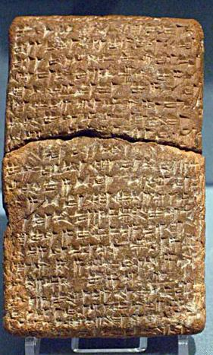
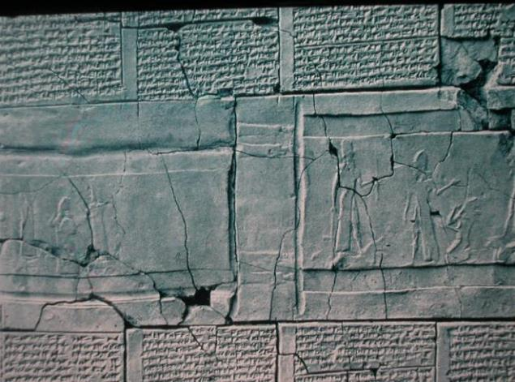
Other similar covenants are known from the ancient world. / Se conocen otros pactos similares del mundo antiguo.
Ancient Near Eastern treaties with striking parallels to the biblical covenant material have been found in ancient Hittite culture (15th century BC) and in the vassal treaties of Esarhaddon II of Assyria (7th century BC). / Se han encontrado tratados del antiguo Cercano Oriente con sorprendentes paralelismos con el material del pacto bíblico en la antigua cultura hitita (siglo XV a. C.) y en los tratados vasallos de Esarhaddon II de Asiria (siglo VII a. C.).
British Museum, London / Museo Británico, Lóndres
University of Pennsylvania / Universidad de Pensilvania

Slide 77
TREATY FORM / FORMA DE TRATADO
(Hittite Suzerainty Treaty) / (Tratado de soberanía hitita)
Preamble / Preámbulo: “These are the words of the Great King…” / “Estas son las palabras del Gran Rey…”
Historical Prologue / Prólogo Histórico: Details about the Great King’s benevolence in the past / Detalles sobre la benevolencia del Gran Rey en el pasado
Stipulations / Estipulaciones: The respective obligations of the vassal and overlord / Las obligaciones respectivas del vasallo y del señor
Deposit of Document / Depósito de Documento: Written record with copies deposited in the respective temples of the covenant parties / Registro escrito con copias depositadas en los respectivos templos de las partes del pacto
Witnesses / Testigos: The deities of the respective parties / Las deidades de las respectivas partes
Blessings and Curses / Bendiciones y Maldiciones: Implications for obedience or covenant violation / Implicaciones para la obediencia o la violación del pacto

Slide 78
The Covenant Ceremony / La Ceremonia del Pacto (Ex. 24)
Formal acceptance of the covenant was conducted in a special ceremony at Mt. Sinai. / La aceptación formal del pacto se llevó a cabo en una ceremonia especial en el Monte Sinaí.
The nation’s leaders were invited part way up the mountain, the people remaining below and only Moses ascending to the summit. / Se invitó a los líderes de la nación a parte de la montaña, el pueblo permaneció abajo y solo Moisés ascendió a la cima.
First the first time, the terms of the covenant were written down. / Primero, la primera vez, se escribieron los términos del pacto.
An altar representing Yahweh and twelve pillars representing the twelve tribes were erected. / Se erigió un altar que representaba a Yahvé y doce columnas que representaban a las doce tribus.
  Sacrifices were conducted, and Moses collected the sacrificial blood and dashed it on the altar and the people to bind them to Yahweh in a blood oath. / Se llevaron a cabo sacrificios, y Moisés recogió la sangre del sacrificio y la roció sobre el altar y el pueblo para unirlos a Yahweh en un juramento de sangre.
  The Book of the Covenant was then read aloud, and the people gave their verbal assent to its terms. / Luego se leyó en voz alta el Libro del Pacto, y el pueblo dio su asentimiento verbal a sus términos.

Slide 79
Deuteronomy and the Covenant of Moses / Deuteronomio y el pacto de Moisés this covenant form is very apparent in the structure of Deuteronomy / esta forma de pacto es muy evidente en la estructura de Deuteronomio
Preamble (1:1-5): “These are the words…” / Preámbulo “Estas son las palabras…”
Historical Prologue (1:6—4:49): Yahweh’s protection over Israel between Sinai and Moab / Prólogo Histórico La protección de Yahvé sobre Israel entre Sinaí y Moab
General Stipulations (5-11): The basic covenant principles including the Shema and the 10 commandments / Estipulaciones Generales Los principios básicos del pacto, incluidos el Shemá y los 10 mandamientos.
Specific Stipulations (12-26): Detailed laws and expectations / Estipulaciones Específicas Leyes y expectativas detalladas
Deposit of the Document (27:1-10; 31:9-29): Encoding the covenant law for public reading every seven years / Depósito del Documento Codificación de la ley del pacto para lectura pública cada siete años
Witnesses (32): The heavens and earth serving as covenant witnesses / Testigos Los cielos y la tierra sirviendo como testigos del pacto
Blessings and Curses (27:12-26; 28:1-68): Benefits and reprisals for obedience or disobedience / Bendiciones y Maldiciones Beneficios y represalias por obediencia o desobediencia

Slide 80
A COVENANT PEOPLE / UN PUEBLO DE PACTO
THE COVENANT PROMISE OF LAND TO THE PEOPLE OF ISRAEL / LA PROMESA DEL PACTO DE LA TIERRA AL PUEBLO DE ISRAEL
Abraham (promissory oath, grant) / Abraham (juramento promisorio, concesión)
Moses (covenant of retributive justice, conditional) / Moisés (pacto de justicia retributiva, condicional)
ISRAEL’S SELF-IDENTITY AS A COVENANT PEOPLE:
Israel is an עם (= a people) / Israel es un עם (= un pueblo)
The nations are גוים (= gentiles, pagans) / Las naciones son גוים (= gentiles, paganos)

Slide 81
The Language of Loyalty / El lenguaje de la lealtad
Like the vassal treaties of Esarhaddon, Deuteronomy contains the language of loyal-love that should characterize Israel’s loyalty to Yahweh. / Al igual que los tratados de vasallaje de Esarjadón, Deuteronomio contiene el lenguaje de amor leal que debería caracterizar la lealtad de Israel a Yahweh.
“If you do not love the crown prince designate Ashurbanipal, son of your lord Esarhaddon, king of Assyria, as you do your own lives…” (lines 266ff., ANET, p. 537). / “Si no aman al príncipe heredero, designen a Asurbanipal, hijo de su señor Esarjadón, rey de Asiria, como lo hacen con sus propias vidas…” (líneas 266ff., ANET, p. 537).
“Love Yahweh your God with all your heart and with all your soul and with all your strength.” (Dt. 6:5). / “Ama a Yahvé tu Dios con todo tu corazón y con toda tu alma y con todas tus fuerzas.” (Dt 6,5).

Slide 82
The Language of Cursing / El lenguaje de la maldición
Both Esarhaddon’s treaties and Deuteronomy contain similar curses for disloyalty. / Tanto los tratados de Esarhaddon como Deuteronomio contienen maldiciones similares por deslealtad.
ESARHADDON / Esarjadón
“Just as rain does not fall from a copper sky, so may there come neither rain nor dew upon your fields.” / “Así como la lluvia no cae de un cielo de cobre, así no caiga ni lluvia ni rocío sobre vuestros campos.”
“May Sin, the luminary of heaven and earth, clothe you in leprosy…” / “Que el Pecado, lumbrera del cielo y de la tierra, os vista de lepra…”
“May Shamash…take away your eyesight; walk about in darkness!” / “Que Samas… te quite la vista; caminar en la oscuridad!”
DEUTERONOMY / DEUTERONOMIO
“The sky over your head will be bronze… The LORD will turn the rain of your country into dust and powder.” / “El cielo sobre tu cabeza será de bronce… El Señor convertirá la lluvia de tu país en polvo y polvo”.
“Yahweh will plague you with diseases…” / “Yahvé te plagará de enfermedades…”
“Yahweh will afflict you with…blindness and confusion of mind.” / “Yahvé te afligirá con… ceguera y confusión de mente.”

Slide 83
ESARHADDON / Esarjadón
“May Adad…put an end [to vegetation] in your land…” / “Que Adad… ponga fin [a la vegetación] en tu tierra…”
“May Gula…put illness…an unhealing sore in your body…” / "Que Gula... ponga la enfermedad... una llaga que no cicatriza en tu cuerpo..."
“May Nabu…make your descendants disappear from the land.” / "Que Nabu... haga que tus descendientes desaparezcan de la tierra".
DEUTERONOMY / DEUTERONOMIO
“You will plant a vineyard, but you will not even begin to enjoy its fruit.” / Plantarás una viña, pero ni siquiera empezarás a disfrutar de su fruto.
“Yahweh will afflict your knees and legs with…boils that cannot be cured…” / “Yahvé afligirá vuestras rodillas y piernas con… furúnculos que no se curarán…”
“You will be uprooted from the land you are entering to possess.” / “Serás desarraigado de la tierra a la que vas a entrar para poseerla”.

Slide 84
Blessings and Curses / Bendiciones y Maldiciones (Dt. 27:9-26)
“Today you have become the people of God!” / “¡Hoy os habéis convertido en el pueblo de Dios!”
This announcement presumes Israel’s acceptance of the covenant and their solemn promise to keep it. / Este anuncio supone la aceptación del pacto por parte de Israel y su solemne promesa de guardarlo.
While the blessings are not described until later (cf. 28:2-14), twelve curses are specified. / Si bien las bendiciones no se describen hasta más tarde (cf. 28:2-14), se especifican doce maldiciones.

Slide 85
Blessings for Obedience / Bendiciones por Obediencia (Dt. 28:1-14)
As observed earlier, blessings and curses were a constituent part of ancient Near Eastern Suzerainty treaties. / Como se observó anteriormente, las bendiciones y las maldiciones eran una parte constitutiva de los antiguos tratados de soberanía del Cercano Oriente.
The blessings for obedience included both farmers and city-dwellers. / Las bendiciones por la obediencia incluían tanto a los granjeros como a los habitantes de la ciudad.
Families, fields, and livestock would be fertile. / Las familias, los campos y el ganado serían fértiles.
Victory over enemies was assured. / La victoria sobre los enemigos estaba asegurada.
As promised, the people of Israel would become Yahweh’s holy nation (cf. 26:18; 27:9). / Como se prometió, el pueblo de Israel se convertiría en la nación santa de Yahvé (cf. 26:18; 27:9).

Slide 86
Curses for Disobedience / Maldiciones por desobediencia (Dt. 28:15-68)
After the opening section, which follows the order of the foregoing curses, detailed descriptions of escalating disasters are offered. / Después de la sección de apertura, que sigue el orden de las maldiciones anteriores, se ofrecen descripciones detalladas de los desastres en aumento.
The pattern of these curses are consistent with other known vassal treaties from the ancient Near East. / El patrón de estas maldiciones es consistente con otros tratados vasallos conocidos del antiguo Cercano Oriente.
The first section of curses begins with an “if” clause; the following sections have no stated conditions, but they assume covenant violation. / La primera sección de maldiciones comienza con una cláusula "si"; las siguientes secciones no tienen condiciones establecidas, pero asumen la violación del convenio.
The curses climax with the threat of exile. / Las maldiciones culminan con la amenaza del exilio.
There were only two ways open, obedience or rebellion. / Solo había dos caminos abiertos, la obediencia o la rebelión.

Slide 87
A Perpetual Covenant / Un pacto perpetuo
(Dt. 29:9-29; cf. 5:3)
The covenant community not only was linked to the past but also to the future. / La comunidad del pacto no solo estaba vinculada al pasado sino también al futuro.
It was for “those who are not here today” (i.e., those yet to be born, cf. Ps. 78:4-6). / Era para “los que no están aquí hoy” (es decir, los que aún no han nacido, cf. Sal. 78:4-6).
Hence, the covenant was to be perpetual and binding, and each new generation must also stand before Yahweh and commit themselves to this covenant. / Por lo tanto, el pacto debía ser perpetuo y vinculante, y cada nueva generación también debía presentarse ante Yahvé y comprometerse con este pacto.
Idolatry and covenant rebellion would result in all the curses of the covenant, a sign to the nations. / La idolatría y la rebelión del pacto resultarían en todas las maldiciones del pacto, una señal para las naciones.

Slide 88
The Role of Faith / El Papel de la Fe
Faith is not merely a matter of believing certain facts. It is a relationship of complete trust. This, ultimately, is what God, the Father, desired from his human children. The laws of the Torah—God’s instructions for living—were intended for guiding Israel toward a life of complete trust in Him. Waywardness was not merely a matter of breaking the rules, it was breaking a relationship with one’s Father. While faith and faithfulness were intended to be the hallmarks of God’s people Israel, mostly they failed to live a life of faith, and in the end only a remnant survived.
La fe no es simplemente una cuestión de creer en ciertos hechos. Es una relación de total confianza. Esto, en última instancia, es lo que Dios, el Padre, deseaba de sus hijos humanos. Las leyes de la Torá, las instrucciones de Dios para vivir, estaban destinadas a guiar a Israel hacia una vida de completa confianza en Él. La rebeldía no era simplemente una cuestión de romper las reglas, era romper una relación con el Padre de uno. Si bien se pretendía que la fe y la fidelidad fueran los sellos distintivos del pueblo de Dios, Israel, en su mayoría no lograron vivir una vida de fe y, al final, solo sobrevivió un remanente.

Slide 89
Abraham, the Man of Faith / Abraham, el hombre de fe
Abraham’s faith in God’s promise was “credited to him as righteousness” (15:6), a passage quoted in the NT to show that faith is not a crowning merit but a readiness to trust God’s promises (cf. Ro. 4:3, 19-22; Ga. 3:6; Heb. 11:8-12). / La fe de Abraham en la promesa de Dios le fue “contada por justicia” (15:6), un pasaje citado en el NT para mostrar que la fe no es un mérito supremo sino una disposición a confiar en las promesas de Dios (cf. Ro. 4:3, 19-22; Gálatas 3:6; Hebreos 11:8-12).
As such, Abraham becomes the prototype for how a life of faith is to be understood. / Como tal, Abraham se convierte en el prototipo de cómo debe entenderse una vida de fe.
For both the OT and NT, the life of faith is about the call to forsake one’s natural home and way of life in order to receive a home and way of life from God’s hand. / Tanto para el AT como para el NT, la vida de fe se trata del llamado a abandonar el hogar natural y la forma de vida de uno para recibir un hogar y una forma de vida de la mano de Dios.

Slide 90
What Does Yahweh Require? / ¿Qué exige Yahvé? (Dt. 10:12—11:25)
The covenant demands are described in five infinitive verbs that serve as a directory for the admonitions to follow (10:12-13): / Las demandas del pacto se describen en cinco verbos en infinitivo que sirven como guía para las amonestaciones que siguen (10:12-13):
ירא (“to fear” / "temer") 10:20
הלך (“to walk” / "caminar") 11:22
אהב (“to love” / "amar") 11:1, 13, 22
עבד (“to serve” / "servir") 10:20
שמר (“to keep” / "cumplir") 11:1, 8, 22

Slide 91
Circumcision of the Heart / Circuncisión del Corazón (Dt. 10:16)
While outward circumcision was a covenant symbol and compulsory, it did not in itself create a faithful relationship. / Si bien la circuncisión externa era un símbolo del pacto y obligatorio, en sí mismo no creó una relación fiel.
What was necessary was a deep and inward commitment, metaphorically described as “circumcision of the heart.” / Lo que era necesario era un compromiso profundo e interior, descrito metafóricamente como "circuncisión del corazón".
This metaphor will be used repeatedly, both in the Old and New Testaments (30:6; cf. Je. 6:10; Ro. 2:28-29; Phil. 3:3; Col. 2:11). / Esta metáfora se usará repetidamente, tanto en el Antiguo como en el Nuevo Testamento (30:6; cf. Jeremías 6:10; Rom. 2:28-29; Fil. 3:3; Col. 2:11).

Slide 92
The Central Concern / La preocupación central (Dt. 4:1-3)
Here, as with the rest of the Book of Deuteronomy, the central concern is for deep covenant commitment and obedience. / Aquí, como con el resto del Libro de Deuteronomio, la preocupación central es el compromiso profundo del pacto y la obediencia.
The Israelites must offer exclusive allegiance to Yahweh alone. / Los israelitas deben ofrecer lealtad exclusiva solo a Yahvé.
Fulfillment in life, not to mention possession of the land of Canaan, was conditioned upon covenant faithfulness without deviation. / La realización en la vida, sin mencionar la posesión de la tierra de Canaán, estaba condicionada a la fidelidad al pacto sin desviación.

Slide 93
The Shema (‘Hear!’) / El Shemá ('¡Escucha!') (Dt. 6:1-4)
There are several possible translations of the Hebrew phrase in 6:4 (יהוה אלהנו יהוה אחד):
Yahweh our God, Yahweh is one! (NIV) / ¡Yahvé nuestro Dios, Yahvé uno es! (NVI)
Yahweh our God is one Yahweh! (RSV) / ¡Yahvé nuestro Dios es un solo Yahvé! (RSV)
Yahweh is our God, Yahweh alone! (NAB) / ¡Yahvé es nuestro Dios, solo Yahvé! (NAB)
Yahweh is our God, one Yahweh! (NEB) / ¡Yahvé es nuestro Dios, un solo Yahvé! (NEB)
Yahweh is our God, Yahweh is one! (NASB) / ¡Yahvé es nuestro Dios, Yahvé es uno! (NASB)
In addition to declaring that Yahweh alone is truly God, the Shema eliminated any tendency toward poly-Yahwehism, the parceling out of Yahweh to various cultic sites, something common enough in the Ba’al worship of the Canaanites. / Además de declarar que solo Yahvé es verdaderamente Dios, el Shemá eliminó cualquier tendencia hacia el poli-Yahveísmo, la distribución de Yahvé a varios sitios de culto, algo bastante común en la adoración de Baal de los cananeos.

Slide 94
Love and Obedience / Amor y Obediencia (Dt. 6:5-9)
In Deuteronomy, love is profoundly linked with obedience.
If Yahweh occupied the sole focus of Israel’s heart, then his commandments should be the sole focus for living. / Si Yahvé ocupaba el único enfoque del corazón de Israel, entonces sus mandamientos deberían ser el único enfoque para vivir.
This devotion was to be transmitted to succeeding generations so that God’s Torah was the conversation of daily life. / Esta devoción debía transmitirse a las generaciones sucesivas para que la Torá de Dios fuera la conversación de la vida diaria.
Later, the Israelites took 6:8-9 quite literally as the basis for mezuzahs and phylacteries. / Más tarde, los israelitas tomaron literalmente 6:8-9 como base para las mezuzá y las filacterias.

Slide 95
Do Not Forget! / ¡No lo olvide! (Dt. 6:10-24)
The acquisition of new land and wealth must not be allowed to lead the Israelites away from their devotion to Yahweh. / No se debe permitir que la adquisición de nuevas tierras y riquezas aleje a los israelitas de su devoción a Yahvé.
They would be entering a land with an established religious culture, and they must not allow this culture to subvert their faith in Yahweh alone. / Estarían entrando en una tierra con una cultura religiosa establecida, y no deben permitir que esta cultura subvierta su fe solo en Yahvé.
They must not lapse into the mistake at Massah (Ex. 17), where they put demands on Yahweh so that their allegiance to him depended upon him doing what they required. / No deben caer en el error de Masá (Ex. 17), donde le exigen a Yahvé que su lealtad dependa de que Él haga lo que ellos requieren.
They must carefully instruct their children in the Torah. / Deben instruir cuidadosamente a sus hijos en la Torá.

Slide 96
Remember! / ¡Recuerda! (Dt. 8:1-20)
Israel’s past was a prime collection of failures. / El pasado de Israel fue una excelente colección de fracasos.
The 40 years in the “terrible desert” had been a test of their hearts to show that their lives depended not merely upon food but upon God’s word. / Los 40 años en el “terrible desierto” habían sido una prueba de su corazón para demostrar que su vida dependía no solo de la comida sino también de la palabra de Dios.
Coming prosperity in the land of Canaan would also be a test of their hearts. / La prosperidad venidera en la tierra de Canaán también sería una prueba para sus corazones.
If they forgot God as the giver and sustainer of their lives, they, too, would succumb to destruction, just as the Canaanites. / Si se olvidaran de Dios como el dador y sustentador de sus vidas, ellos también sucumbirían a la destrucción, tal como los cananeos.

Slide 97
Repentance & Restoration / Arrepentimiento y Restauración (Dt. 30:1-10)
While future violation could not be foreseen, it was a serious possibility. / Si bien no se podía prever una futura violación, era una posibilidad grave.
In such an eventuality, Israel must know that judgment—even exile—was not Yahweh’s final word. / En tal eventualidad, Israel debe saber que el juicio, incluso el exilio, no fue la última palabra de Yahvé.
Even in exile, Israel could count on Yahweh’s faithfulness—and repentance would result in restoration! / Incluso en el exilio, Israel podía contar con la fidelidad de Yahvé, ¡y el arrepentimiento daría como resultado la restauración!
It was out of this promise that prophets like Jeremiah and Ezekiel preached about Israel’s recovery from exile. Judgment was not Yahweh’s final word! Here was the germ of the Messianic Hope! / Fue a partir de esta promesa que profetas como Jeremías y Ezequiel predicaron sobre la recuperación de Israel del exilio. ¡El juicio no fue la última palabra de Yahvé! ¡Aquí estaba el germen de la Esperanza Mesiánica!

Slide 98
So, Choose Life! / Entonces, ¡Elige la Vida! (Dt. 30:11-20)
Yahweh’s requirements were not difficult to understand nor impossible to attain. / Los requisitos de Yahweh no eran difíciles de entender ni imposibles de alcanzar.
Two ways lay before them, the path toward life and the road to death. / Dos caminos se abrían ante ellos, el camino hacia la vida y el camino hacia la muerte.
Heaven and earth served as covenant witnesses to Israel’s choice. / El cielo y la tierra sirvieron como testigos del pacto de la elección de Israel.
If confession and faith was called for by this ancient covenant (30:14), how much more would confession and faith be appropriate for the new covenant in Christ (cf. Ro. 10:6-8). / Si la confesión y la fe fueron requeridas por este antiguo pacto (30:14), cuánto más la confesión y la fe serían apropiadas para el nuevo pacto en Cristo (cf. Ro. 10:6-8).

Slide 99
Controversial Issues in the Torah and Beyond / Cuestiones controvertidas
en la Torá y más allá

Slide 100
Composition of the Torah
Composición de la Torá

Slide 101
How Ancient Books Were Composed / Cómo se compusieron los libros antiguos
Many of the oldest biblical books have scant information about their composition. / Muchos de los libros bíblicos más antiguos tienen poca información sobre su composición.
The common scholarly assumption has been that the various accounts were first passed down in the form of oral tradition before they were committed to writing. / La suposición académica común ha sido que los diversos relatos se transmitieron primero en forma de tradición oral antes de que se comprometieran a escribir.
At the time of writing, various preexisting sources were brought together into a final form (and there may have been later editing). / En el momento de escribir este artículo, varias fuentes preexistentes se reunieron en una forma final (y es posible que haya habido una edición posterior).
Examples of such preexisting sources seem to be cited in various passages of the historical books of the Old Testament. / Parece que se citan ejemplos de tales fuentes preexistentes en varios pasajes de los libros históricos del Antiguo Testamento.

Slide 102
From Where and How Do the Books of the Torah Come? / ¿De dónde y cómo vienen los libros de la Torá?
Like most ancient texts, the five books of the Torah are formally anonymous. / Como la mayoría de los textos antiguos, los cinco libros de la Torá son formalmente anónimos.
Traditionally the Torah has been ascribed to Moses so that together the five scrolls are often are called the “Books of Moses.” / Tradicionalmente, la Torá se ha atribuido a Moisés, por lo que los cinco rollos juntos a menudo se denominan los "Libros de Moisés".
Contemporary scholars doubt that the composition of the Torah is quite so simple. / Los eruditos contemporáneos dudan de que la composición de la Torá sea tan simple.

Slide 103
Many Passages in the Torah Suggest a Date Later than Moses / Muchos pasajes de la Torá sugieren una fecha posterior a la de Moisés
Anachronisms, such as, the naming of northern Dan (Ge. 14:14; cf. Jg. 18:7, 14, 27, 29), presuppose a date later than Moses. / Los anacronismos, como el nombramiento del norte de Dan (Gén. 14:14; cf. Jue. 18:7, 14, 27, 29), presuponen una fecha posterior a la de Moisés.
Other anachronisms include “the Canaanites were then in the land” (Ge. 12:6), “the land of the Philistines” (Ge. 21:34; Ex. 13:17; 23:31), and “the land of Rameses” (Ge. 47:11). / Otros anacronismos incluyen "los cananeos estaban entonces en la tierra" (Gén. 12:6), "la tierra de los filisteos" (Gén. 21:34; Éx. 13:17; 23:31) y "la tierra de Ramsés” (Gén. 47:11).
A phrase like “To this day…” suggests a date within the later history of Israel (Ge. 22:14; 26:33; 32:32). / Una frase como “Hasta el día de hoy…” sugiere una fecha dentro de la historia posterior de Israel (Gén. 22:14; 26:33; 32:32).
Knowledge of the Israelite monarchy presupposes a date later than the 10th century (Ge. 36:31). /El conocimiento de la monarquía israelita presupone una fecha posterior al siglo X (Gén. 36:31).
Some passages imply a later time (e.g., the reference to Og’s bed as “still in Rabbah,” cf. Dt. 3:11b, and the reference to the invasion of the Caphtorites, cf. Dt. 2:23). / Algunos pasajes implican un tiempo posterior (p. ej., la referencia a la cama de Og como "todavía en Rabá", cf. Dt. 3:11b, y la referencia a la invasión de los caftoritas, cf. Dt. 2:23).

Slide 104
The description of Moses’ death seems to require a date of documentation later than the event itself (Dt. 34:5ff.). / La descripción de la muerte de Moisés parece requerir una fecha de documentación posterior al evento mismo (Dt. 34:5ff.).
The observation that since Moses’ death, no prophet like him had arisen in Israel (Dt. 34:10-12). / La observación de que desde la muerte de Moisés, ningún profeta como él se había levantado en Israel (Dt. 34:10-12).
In particular, a reference to the exile suggests a later date: / En particular, una referencia al exilio sugiere una fecha posterior:
“Therefore, Yahweh’s anger burned against this land, so that he brought on it all the curses… Yahweh uprooted them from their land and thrust them into another land, as it is now.” (Dt. 29:27-28). / “Por tanto, la ira de Yahvé se encendió contra esta tierra, y trajo sobre ella todas las maldiciones… Yahvé los desarraigó de su tierra y los echó a otra tierra, como ahora”. (Dt 29, 27-28).
The Hebrew phrase “as on this day” (or, “as it is now”) suggests a time removed from Moses’ day. / La frase hebrea "como en este día" (o "como es ahora") sugiere un tiempo alejado de los días de Moisés.

Slide 105
At the same time, Moses is described as committing at least some of the Torah to writing. / Al mismo tiempo, se describe que Moisés comprometió al menos parte de la Torá por escrito.
The Book of Exodus certainly depicts Moses as writing (cf. Ex. 17:14; 24:4; 34:27-28) as does the Book of Deuteronomy (Dt. 31:9, 19, 22, 24ff.). / El Libro del Éxodo ciertamente describe a Moisés escribiendo (cf. Ex. 17:14; 24:4; 34:27-28) al igual que el Libro de Deuteronomio (Dt. 31:9, 19, 22, 24ff.).
A generation after Moses, Joshua is commanded to obey the “book of the law” (Jos. 1:7-8), and he certainly seems familiar with the Deuteronomic code forbidding the use an iron tool to fashion an altar (Jos. 8:31; Dt. 27:5). / Una generación después de Moisés, a Josué se le ordena obedecer el "libro de la ley" (Josué 1:7-8), y ciertamente parece estar familiarizado con el código deuteronómico que prohíbe el uso de una herramienta de hierro para hacer un altar (Josué 8). :31; Dt. 27:5).
At the same time, Joshua also is said to have drawn up decrees and laws which then were recorded in the “book of the law” (Jos. 24:25-26). / Al mismo tiempo, también se dice que Josué redactó decretos y leyes que luego se registraron en el "libro de la ley" (Josué 24:25-26).

Slide 106
The prevailing opinion among historical-critical scholars is that various strands of pre-existing tradition were brought together to create the Pentateuchal literature long after any of the events themselves. An early theory joined Joshua to the Torah so that the Torah dd not end on an unfinished note. / La opinión predominante entre los estudiosos de la historia y la crítica es que se unieron varios hilos de la tradición preexistente para crear la literatura del Pentateuco mucho después de cualquiera de los eventos mismos. Una teoría temprana unió a Josué con la Torá para que la Torá no terminara con una nota inconclusa.
Hexateuch Theory / Teoría del Hexateuco
Natl. History / Historia Nac
Ge. Ex. Lv. Nu. Dt. Js.
Jg./Jue. Sa. Kg./Re.
Four Primary Sources / Cuatro fuentes primarias
J = Yahwist (10th century BC) / Yavista (Siglo 10AC)
E = Elohist (8th century BC) / Elohista (Siglo 8AC)
D = Deuteronomic (7th century BC) / Deuteronómico (Siglo 7AC)
P = Priestly code (6th century BC) / Códigp Sacerdotal (Siglo 6AC)
The Hexateuch theory links Joshua directly to the Pentateuch in order to bring a conclusion to the promise of land. / La teoría del Hexateuco vincula a Josué directamente con el Pentateuco para llevar a una conclusión la promesa de la tierra.

Slide 107
The theory of a Hexateuch was relatively short-lived, but the theory of a Tetrateuch has become much more widely accepted in the academy. / La teoría de un Hexateuco duró relativamente poco, pero la teoría de un Tetrateuco se ha vuelto mucho más aceptada en la academia.
Tetrateuch Theory / Teoría del Tetrateuco
Deuteronomistic History / Historia Deuteronomista
Ge. Ex. Lv. Nu.
Dt. Js. Jg./Jue Sa. Kg./Re.
Three Primary Sources
J = Yahwist (10th cent. BC) / Yavista (Siglo 10AC)
E = Elohist (8th cent. BC) / Eloista (Siglo 8AC)
P = Priestly code (6th cent. BC / Códigp Sacerdotal (Siglo 6AC)
Miscellaneous Sources / Fuentes misceláneas
D = Deuteronomy along with tribal
traditions and various other histories (the final form was not reached until the mid-6th century BC)./ Deuteronomio junto con tradiciones tribales y varias otras historias (la forma final no se alcanzó hasta mediados del siglo VI a. C.).

Slide 108
Today, it is widely recognized that this theory must also be reassessed, and it is more common for scholars to suggest a variety of shorter, independent narratives, gradually formed into units and brought together to form the Torah. / Hoy en día, se reconoce ampliamente que esta teoría también debe reevaluarse, y es más común que los eruditos sugieran una variedad de narraciones más cortas e independientes, formadas gradualmente en unidades y reunidas para formar la Torá.
Current theory / Teoría actual
Ge. Ex. Lv. Nu. Dt.
Three Primary Sources / Tres fuentes primarias
Deuteronomic (7th century BC) Book of Deuteronomy / Deuteronomio (siglo VII a. C.) Libro de Deuteronomio
Priestly code (6th century BC) cultic materials / Código sacerdotal (siglo VI a. C.) materiales de culto
Non-priestly materials / Materiales no sacerdotales

Slide 109
Two Important Factors for Conservatives / Dos factores importantes para los conservadores
While the books of the Torah are formally anonymous, the historicity and authenticity of its narratives and speeches must be maintained. / Si bien los libros de la Torá son formalmente anónimos, se debe mantener la historicidad y autenticidad de sus narraciones y discursos.
While there is no necessary reason to oppose oral or written sources underlying these five books in their final form, conservatives are still committed to the Mosaicity of the material, which is to say, Moses was a real person and the events describing him, what he said, and what he did are true. / Si bien no existe una razón necesaria para oponerse a las fuentes orales o escritas que subyacen a estos cinco libros en su forma final, los conservadores todavía están comprometidos con la Mosaicidad del material, es decir, Moisés era una persona real y los eventos que lo describen, lo que él dijo. dijo, y lo que hizo es verdad.
Anything less seems to compromise the belief that this work was divinely inspired. / Cualquier cosa menos parece comprometer la creencia de que este trabajo fue divinamente inspirado.

Slide 110
Dating the Torah / Datación de la Torá
ANCIENT ORAL TRADITIONS / TRADICIONES ORALES ANTIGUAS
ANCIENT WRITTEN TRADITIONS / ANTIGUAS TRADICIONES ESCRITAS
MOSES
MOISÉS
15th Century BC?
¿Siglo XV a.C.?
13th Century BC?
¿Siglo XIII a.C.?
FINAL FORM / FORMATO FINAL
the monarchy or later? / la monarquía o después?

Slide 111
The Creation Story and Modern Science / La historia de la creación y la ciencia moderna

Slide 112
Basic Perspective / Perspectiva básica
It is axiomatic that the accounts in Genesis were written, not to address modern questions of science and philosophy, but to address ancient questions about God and origins. / Es axiomático que los relatos de Génesis no se escribieron para abordar cuestiones modernas de ciencia y filosofía, sino para abordar cuestiones antiguas sobre Dios y sus orígenes.
Hence, only a limited amount of information may be available with regard to our modern questions. / Por lo tanto, solo una cantidad limitada de información puede estar disponible con respecto a nuestras preguntas modernas.
For the most part, the narratives in Genesis must be viewed against the backdrop of the ancient Near East. / En su mayor parte, las narraciones en Génesis deben verse en el contexto del antiguo Cercano Oriente.

Slide 113
Lingering Scientific Questions / Preguntas científicas persistentes
Even though the Genesis record does not address itself to modern questions of science, such questions inevitably arise, and Christians have grappled with them out of necessity. These include: / A pesar de que el registro de Génesis no se dirige a las preguntas modernas de la ciencia, tales preguntas surgen inevitablemente, y los cristianos las han enfrentado por necesidad. Estos incluyen:
The age of the earth and/or the universe / La edad de la tierra y/o del universo
The meaning of the Genesis “day” / El significado del "día" de Génesis

Slide 114
Age of the Earth/Universe / Edad de la Tierra/Universo may be related to but is not the same as the theory of evolution / puede estar relacionado pero no es lo mismo que la teoría de la evolución
Young Earth Theory (less than 10,000 years) / Teoría de la Tierra Joven (menos de 10.000 años)
Requires a flat reading of Scripture (avoids poetic genre) / Requiere una lectura plana de las Escrituras (evita el género poético)
Requires catastrophism (the flood is responsible for much of the earth’s geological phenomena) / Requiere catastrofismo (la inundación es responsable de gran parte de los fenómenos geológicos de la tierra)
Old Earth Theory (up to 10 billion years) / Teoría de la Tierra antigua (hasta 10 mil millones de años)
Requires a poetic reading of Scripture (avoids overt literalism) / Requiere una lectura poética de las Escrituras (evita el literalismo manifiesto)
Requires uniformitarianism (long epochs are responsible for the geological and anthropological phenomena)/ Requiere uniformismo (las épocas largas son responsables de los fenómenos geológicos y antropológicos)

Slide 115
Age of the Earth/Universe / Edad de la Tierra/Universo may be related to but is not the same as the theory of evolution / puede estar relacionado pero no es lo mismo que la teoría de la evolución
Young Earth Theory (less than 10,000 years) / Teoría de la Tierra Joven (menos de 10.000 años)
Popular date, 4004 BC (Ussher), though some would extend it / Fecha popular, 4004 a. C. (Ussher), aunque algunos la extenderían
Old Earth Theory (up to 10 billion years) / Teoría de la Tierra antigua (hasta 10 mil millones de años)
Usually accepts the “Big Bang” theory (astronomy) / Suele aceptar la teoría del “Big Bang” (astronomía)
OBJECTION: Why would God create the world with the appearance of antiquity if this were not true? / OBJECIÓN: ¿Por qué Dios crearía el mundo con apariencia de antigüedad si esto no fuera cierto?
OBJECTION: Usually accepts creation plus natural processes. / OBJECIÓN: Usualmente acepta creación más procesos naturales.

Slide 116
The Genesis “Day” / El “Día” de Génesis related to the question of age is the meaning of the Genesis יום
/ relacionado con la cuestión de la edad está el significado del Génesis יום
If a solar day… / Si es un día solar...
The sun was not created until the 4th day. / El sol no fue creado hasta el cuarto día.
If a revelational day… / Si es un día de revelación...
It took Yahweh seven days to reveal to Moses the creation story. / Yahweh tardó siete días en revelarle a Moisés la historia de la creación.
If each day represents a geologic age… / Si cada día representa una edad geológica...
The geologic periods are not evenly spaced. / Los períodos geológicos no están espaciados uniformemente.
If the days are poetic structural devices… / Si los días son dispositivos estructurales poéticos…
The days are formulaic, not markers of precise time increments. / Los días son fórmulas, no marcadores de incrementos de tiempo precisos.
The argument that in all cases the Hebrew word יום (= day) must refer to a 24-hour period is invalid, else one would then have to conclude from Ge. 2:4 that God made the universe on a single day. / El argumento de que en todos los casos la palabra hebrea יום (= día) debe referirse a un período de 24 horas no es válido, de lo contrario uno tendría que concluir de Gén. 2:4 que Dios hizo el universo en un solo día.

Slide 117
Cosmic Temple Interpretation / Interpretación del Templo Cósmico
Here, Genesis 1 does not describe material creation at all, but rather, the functional inauguration of God’s residence (i.e., his temple) from which he runs the world. / Aquí, Génesis 1 no describe la creación material en absoluto, sino más bien la inauguración funcional de la residencia de Dios (es decir, su templo) desde la cual él gobierna el mundo.
The Hebrew verb ברא (= to create) concerns the assignment of functions, not the material existence of the universe. / El verbo hebreo ברא (= crear) se refiere a la asignación de funciones, no a la existencia material del universo.
The first three days pertain to the functions of time, weather and food. / Los primeros tres días pertenecen a las funciones del tiempo, el clima y la comida.
The second three days pertain to the roles and spheres of the elements in the cosmos. / Los segundos tres días pertenecen a los roles y esferas de los elementos en el cosmos.
The evaluation “it was good” refers to functional goodness for the benefit of humans (i.e., everything works as it should). / La evaluación "estuvo bien" se refiere a la bondad funcional en beneficio de los humanos (es decir, todo funciona como debería).
God’s rest refers to his residence in the cosmic temple from which he takes up his lordship to sustain the world. / El descanso de Dios se refiere a su residencia en el templo cósmico desde el cual toma su señorío para sustentar al mundo.

Slide 118
Implications of the cosmic temple interpretation: / Implicaciones de la interpretación del templo cósmico:
Ancient cosmology was function-oriented; hence, Israel’s cosmology was function-oriented as well. / La cosmología antigua estaba orientada a la función; por lo tanto, la cosmología de Israel también estaba orientada a la función.
Genesis 1 concerns teleology (the purpose of the cosmos for human habitation), not material origins. Indeed, Genesis 1 is not about material origins or the age of the universe. / Génesis 1 se refiere a la teleología (el propósito del cosmos para la habitación humana), no a los orígenes materiales. De hecho, Génesis 1 no trata sobre los orígenes materiales o la edad del universo.
Genesis 1 is not concerned with the mechanism of creation. All scientific explorations of the mechanism of cosmic origins are fully permitted (including evolution). / Génesis 1 no se ocupa del mecanismo de la creación. Todas las exploraciones científicas del mecanismo de los orígenes cósmicos están totalmente permitidas (incluida la evolución).
However, whatever mechanism was involved, whether long or short, God stood behind it at every moment. / Sin embargo, cualquiera que sea el mecanismo involucrado, ya sea largo o corto, Dios estuvo detrás de él en todo momento.

Slide 119
Extreme Ages and the Family of Seth / Edades extremas y la familia de Set
Genesis 5 describes the family of Seth. The extreme ages of the antediluvians raise questions of credibility, usually answered in one of three ways. / Génesis 5 describe a la familia de Set. Las edades extremas de los antediluvianos plantean dudas de credibilidad, generalmente respondidas de una de tres maneras.
The ages are to be taken literally and presuppose that the antediluvian atmosphere was conducive to longevity (young earth creationism) / Las edades deben tomarse literalmente y presuponen que la atmósfera antediluviana era propicia para la longevidad (creacionismo de la tierra joven)
The idea of long age spans is not unique to Genesis (e.g., the Sumerian King List). Perhaps the “years” are a different time unit than what we normally mean by a year (reductionism). / La idea de lapsos de edad prolongados no es exclusiva de Génesis (por ejemplo, la Lista de reyes sumerios). Quizás los "años" son una unidad de tiempo diferente a lo que normalmente entendemos por año (reduccionismo).
The names and ages represent clan epochs, where names refer to the clan itself. The age represents the time a clan was prominent (the Hebrew terms “son” and “to be the father of” need not be confined to a single generation). / Los nombres y edades representan épocas de clanes, donde los nombres se refieren al clan mismo. La edad representa el tiempo en que un clan fue prominente (los términos hebreos "hijo" y "ser el padre de" no necesitan limitarse a una sola generación).

Slide 120
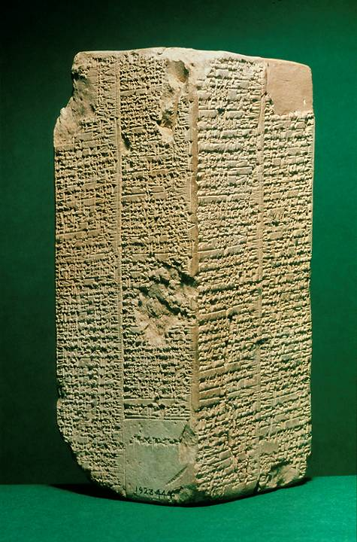
The Sumerian King List / La lista de reyes sumerios
  Near the end of the 3rd millennium BC
  Cerca del final del tercer milenio antes de Cristo
List of early Mesopotamian kings who lived “until the time of the great flood” as well as after it, the early ones with extremely long life-spans (some reigning as long as “64,800 years”). The purpose was evidently to show that Mesopotamia had always been ruled by a single king. / Lista de los primeros reyes de Mesopotamia que vivieron “hasta el momento del gran diluvio”, así como después de él, los primeros con vidas extremadamente largas (algunos reinaron hasta “64.800 años”). Evidentemente, el propósito era mostrar que Mesopotamia siempre había estado gobernada por un solo rey.
Ashmolean Museum, Oxford, England
Museo Ashmolean, Oxford, Inglaterra

Slide 121
The Factor of 10 / El Factor de 10
The compiler of Genesis seems to structure genealogies in sets of 10, which in turn implies selection rather than an exhaustive list: / El compilador de Génesis parece estructurar las genealogías en conjuntos de 10, lo que a su vez implica una selección en lugar de una lista exhaustiva:
4:1, 17-22 5:1-31 11:10-26
Adam/Adán Adam/Adán Shem/Cam
Cain Seth/Set Arphaxad/Arfaxad
Enoch/Enoc Enosh/Enós Shelah/Selaj
Irad Kenan/Cainán Eber/Éber
Mehujael/Mejuyael Mahalalel/Malalel Peleg/Péleg
Methusael/Metusael Jared Reu/Reú
Lamech/Lamec Enoch/Enoc Serug
Jabal Methusaleh/Matusalén Nahor/Najor
Jubal Lamech/Lamec Terah/Téraj
Tubal-Cain Noah/Noé Abraham

Slide 122
The Flood Story: Ancient Perspectives, and Modern Science / La Historia del Diluvio: Perspectivas Antiguas y Ciencia Moderna

Slide 123
Flood Stories / Historias del Diluvio
If the Genesis creation account was a corrective to other ancient Near Eastern creation myths, the Genesis flood story was equally a corrective to existing flood myths. / Si el relato de la creación de Génesis fue un correctivo de otros mitos de la creación del Cercano Oriente antiguo, la historia del diluvio de Génesis fue igualmente un correctivo de los mitos del diluvio existentes.
The Genesis flood account has clear resemblances to Sumerian and Babylonian flood stories: / El relato del diluvio de Génesis tiene claras semejanzas con los relatos del diluvio sumerio y babilónico:
  The gods instruct a hero to build a boat and caulk it with pitch. / Los dioses instruyen a un héroe para que construya un bote y lo calafatee con brea.
  The hero is instructed to take animals with him into the boat. / El héroe recibe instrucciones de llevar animales con él al bote.
  The world population is destroyed. / La población mundial está destruida.
  After the flood, the hero releases birds to see if the waters have receded. / Después de la inundación, el héroe suelta pájaros para ver si las aguas han retrocedido.
  The boat comes to rest on a mountain. /
  After leaving the boat, the hero offers sacrifices, and the gods smell the sweet odor. /
These flood stories are older than Genesis. / Estas historias de inundaciones son más antiguas que Génesis.

Slide 124
What is most significant about the Genesis flood story are its dissimilarities from its Mesopotamian counterparts.
Lo más significativo de la historia del diluvio de Génesis son sus diferencias con sus contrapartes mesopotámicas.
Mesopotamian Accounts / Historias Mesopotámicas
The gods are characterized by their cruelty, irritation, and anger. / Los dioses se caracterizan por su crueldad, irritación e ira.
The gods decide to destroy humans because they are too noisy and over-populated. / Los dioses deciden destruir a los humanos porque son demasiado ruidosos y superpoblados.
The surviving family is spared because of belief in a god who didn’t support the gods’ decision to destroy the world. / La familia sobreviviente se salva debido a la creencia en un dios que no apoyó la decisión de los dioses de destruir el mundo.
Genesis Account / Cuenta Génesis
Yahweh God is characterized by moral grief over human sin. / Yahvé Dios se caracteriza por el dolor moral por el pecado humano.
Yahweh God sends the flood as a moral judgment because of wickedness, violence, and perversity. / Yahvé Dios envía el diluvio como un juicio moral a causa de la maldad, la violencia y la perversidad.
Noah and his family are spared because he is righteous and obedient. / Noé y su familia se salvaron porque él es justo y obediente.

Slide 125
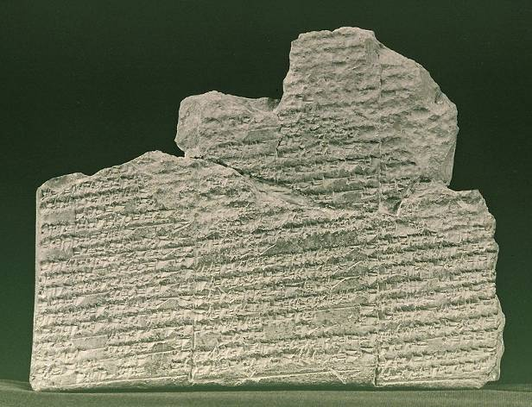
The Earliest Flood Story / La Historia del Diluvio más Temprana
18th century BC, excavated in Nippur / Siglo XVIII A.C., excavado en Nippur
The Sumerian deluge tablet, which is incomplete due to the fragmentary nature of the tablet, names the flood hero as Ziusudra. After the flood, Ziusudra was deified as a reward for saving human and animal life on the earth.
La tablilla del diluvio sumeria, que está incompleta debido a la naturaleza fragmentaria de la tablilla, nombra al héroe de la inundación como Ziusudra. Después del diluvio, Ziusudra fue deificado como recompensa por salvar la vida humana y animal en la tierra.
University of Pennsylvania Museum / Museo de la Universidad de Pensilvania

Slide 126
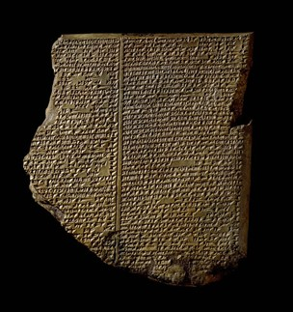
The Gilgamesh Epic / La epopeya de Gilgamesh from the library of Ashurbanipal, Nineveh, 7th century BC / de la biblioteca de Asurbanipal, Nínive, siglo VII A.C.
Tablet 11 of a larger 12 tablet epic describes the flood hero Utnapishtim, who built a boat, survived the flood, released a dove, released a swallow, and then released a raven. He left the boat, offered sacrifices and was granted eternal life.
La tablilla 11 de una epopeya más grande de 12 tablillas describe al héroe de la inundación Utnapishtim, quien construyó un bote, sobrevivió a la inundación, soltó una paloma, soltó una golondrina y luego soltó un cuervo. Dejó la barca, ofreció sacrificios y se le concedió la vida eterna.
British Museum, London / Museo Británico, Londres

Slide 127
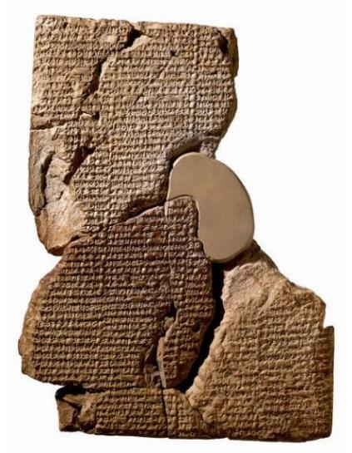
The Atrahasis Epic / La Epopeya de Atrahasis
17th century, reign of Ammi-Saduqa, Hammurabi’s great-grandson / Siglo XVII, reinado de Ammi-Saduqa, bisnieto de Hammurabi
Atrahasis, the flood hero, builds a boat at the instruction of the god Enki, sealing it with bitumen. He fills it with animals, shuts the door, and survives the great flood. After Atrahasis embarks and offers a sacrifice, the hungry gods swarm over the offering like flies.
Atrahasis, el héroe del diluvio, construye un barco siguiendo las instrucciones del dios Enki, sellándolo con betún. Lo llena de animales, cierra la puerta y sobrevive al gran diluvio. Después de que Atrahasis se embarca y ofrece un sacrificio, los dioses hambrientos se abalanzan sobre la ofrenda como moscas.
British Museum, London / Museo Británico, Londres

Slide 128
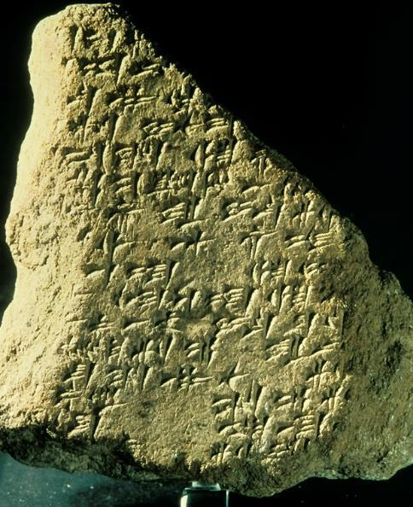
Gilgamesh in Galilee / Gilgamesh en Galilea
That the Mesopotamian flood story was known in Canaan, where the Israelites were going, is verified by this fragment of the Gilgamesh Epic found at Megiddo in the 1950s. It dates to the 14th century BC.
Hence, the importance of the biblical corrective is underscored.
Que la historia del diluvio de Mesopotamia se conocía en Canaán, adonde iban los israelitas, lo verifica este fragmento de la epopeya de Gilgamesh hallado en Meguido en la década de 1950. Data del siglo XIV a.C.
Por lo tanto, se subraya la importancia del correctivo bíblico.

Slide 129
The Extent of the Flood / La extensión del diluvio
One of the science-related questions concerning the Great Flood is how far did it extend? / Una de las preguntas relacionadas con la ciencia sobre el Gran Diluvio es ¿hasta dónde se extendió?
Traditionally, most Christians have considered the flood to be global. / Tradicionalmente, la mayoría de los cristianos han considerado que el diluvio es global.
  The flood annihilated all humans and land animals except Noah and his cargo. / El diluvio aniquiló a todos los humanos y animales terrestres excepto a Noé y su cargamento.
  The geological phenomena of the earth derive from this global catastrophe (young earth creationism). / Los fenómenos geológicos de la tierra derivan de esta catástrofe global (creacionismo tierra joven).

Slide 130
However, there are logistical problems with a global flood that are not easily resolved. / Sin embargo, hay problemas logísticos con una inundación global que no se resuelven fácilmente.
  Hence, a more limited flood has been proposed which seeks to do justice to the scientific issues as well as remain faithful to the biblical text. / Por lo tanto, se ha propuesto un diluvio más limitado que busca hacer justicia a las cuestiones científicas y permanecer fiel al texto bíblico.
  The limited flood is more compatible with old earth creationism. / El diluvio limitado es más compatible con el creacionismo de la tierra vieja.

Slide 131
Logistical Problems with a Global Flood / Problemas logísticos con una inundación global
The geological strata as we know it does not fit with a global flood. / Los estratos geológicos tal como los conocemos no encajan con una inundación global.
Enough water to cover the Himalayas (approximately 6 miles deep from sea level) would require eight times more water than our planet contains. / Suficiente agua para cubrir el Himalaya (aproximadamente 6 millas de profundidad desde el nivel del mar) requeriría ocho veces más agua que la que contiene nuestro planeta.
Ridding the earth of this vast amount of water would have required a miracle every bit as big as providing it. / Librar a la tierra de esta gran cantidad de agua habría requerido un milagro tan grande como proporcionarla.
Neither plant life nor fish life could have survived the extended saline concentrations as ocean and fresh water mixed.
The increase in earth’s mass (by a six mile deep layer of water) would have caused astronomical disturbances now detectable (but there is no evidence).
The task of feeding and caring for representatives of all the species in the world would have been astronomical.

Slide 132
Neither plant life nor fish life could have survived the extended saline concentrations as ocean and fresh water mixed. / Ni la vida vegetal ni la vida de los peces podrían haber sobrevivido a las concentraciones salinas extendidas cuando el océano y el agua dulce se mezclaron.
The increase in earth’s mass (by a six mile deep layer of water) would have caused astronomical disturbances now detectable (but there is no evidence). / El aumento en la masa de la tierra (por una capa de agua de seis millas de profundidad) habría causado perturbaciones astronómicas ahora detectables (pero no hay evidencia).
The task of feeding and caring for representatives of all the species in the world would have been astronomical. / La tarea de alimentar y cuidar a representantes de todas las especies del mundo habría sido astronómica.
Bernard Ramm, The Christian Approach to Science and Scripture (Eerdmans), pp. 163-168.
Bernard Ramm, El enfoque cristiano de la ciencia y las Escrituras (Eerdmans), págs. 163-168.

Slide 133
The Local Flood Theory / La teoría de la inundación local
Here, the Genesis flood was more likely a deluge of unparalleled severity in the area of Mesopotamia (but it did not cover the globe). / Aquí, el diluvio de Génesis fue más probablemente un diluvio de una severidad sin precedentes en el área de Mesopotamia (pero no cubrió el globo).
The language of Genesis is phenomenological, not scientific (i.e., it describes how the flood appeared from a limited vantage point). / El lenguaje de Génesis es fenomenológico, no científico (es decir, describe cómo apareció el diluvio desde un punto de vista limitado).
The Hebrew word ארץ (= land, earth) need not refer to the globe but to the territory or visible land (e.g., as in Ge. 42:6). The Hebrew word תבל (= the whole world) is not used. / La palabra hebrea ארץ (= tierra, tierra) no necesita referirse al globo sino al territorio o tierra visible (p. ej., como en Gén. 42:6). La palabra hebrea תבל (= el mundo entero) no se usa.

Slide 134
Objections to the Local Flood Theory
Objeciones a la teoría de la inundación local
While the local flood theory alleviates some logistical problems, it leaves unresolved other sorts of problems. / Si bien la teoría de la inundación local alivia algunos problemas logísticos, deja sin resolver otros tipos de problemas.
Humans probably lived outside Mesopotamia, and if so, then some people other than Noah and his family must have survived. / Los humanos probablemente vivieron fuera de Mesopotamia, y si es así, entonces algunas personas además de Noé y su familia deben haber sobrevivido.
New Testament references to the flood seem to presume a global flood (cf. 2 Pe. 2:5; 3:6). / Las referencias del Nuevo Testamento al diluvio parecen suponer un diluvio global (cf. 2 Ped. 2:5; 3:6).
Flood stories have been discovered in virtually all parts of the world (more than 200), and if they have a common origin, the flood must have been beyond Mesopotamia. / Se han descubierto historias de inundaciones en prácticamente todas las partes del mundo (más de 200), y si tienen un origen común, la inundación debe haber sido más allá de Mesopotamia.
A flood sufficient to cover the Ararat mountains (nearly 17,000’) could hardly be contained in the Mesopotamian valley—Mesopotamia is not a water-tight basin.

Slide 135
Four Primary Issues About the Flood Continue to be Debated /
Se siguen debatiendo cuatro cuestiones principales sobre la inundación
The extent of the flood (global or local) / El alcance de la inundación (global o local)
The date of the flood (with substantial evidence that humans crossed the Bering Strait well before 20,000 BC) / La fecha de la inundación (con evidencia sustancial de que los humanos cruzaron el Estrecho de Bering mucho antes del 20.000 A.C.)
Flood geology (catastophism is advocated by the supporters of John Whitcomb & Henry Morris and debunked by Davis Young and other evangelical geologists) / Geología de inundaciones (el catastofismo es defendido por los partidarios de John Whitcomb y Henry Morris y desacreditado por Davis Young y otros geólogos evangélicos)

Slide 136
The search for the ark (though several claims have been put forth, the evidence is scanty and highly questionable) / La búsqueda del arca (aunque se han presentado varias afirmaciones, la evidencia es escasa y muy cuestionable)
At the end of the day, these issues must be left open with no present resolution. / Al final del día, estos problemas deben dejarse abiertos sin una resolución actual.

Slide 137
The Pharaoh and Date of the Exodus / El faraón y la fecha del Éxodo

Slide 138
Looming large in the story of the exodus is a scholarly debate about “when.” / En la historia del éxodo se vislumbra un debate académico sobre "cuándo".
Naturally, the relevance of any archaeological or historical data can change drastically if the dating of the biblical events themselves change. / Naturalmente, la relevancia de cualquier dato arqueológico o histórico puede cambiar drásticamente si cambia la fecha de los eventos bíblicos.
Two theories dominate the field for the dating of the exodus and the invasion of Canaan, and since they are separated by about two centuries, this skews the applicability of the historical and archaeological data, depending upon which date one prefers. / Dos teorías dominan el campo para la datación del éxodo y la invasión de Canaán, y dado que están separados por unos dos siglos, esto distorsiona la aplicabilidad de los datos históricos y arqueológicos, según la fecha que se prefiera.
The Dating Debate /
El debate de las Fechas

Slide 139
The Traditional Date / La fecha tradicional
The traditional date for the exodus has been calculated by internal factors in the Bible itself. / La fecha tradicional para el éxodo ha sido calculada por factores internos en la Biblia misma.
The critical passage is 1 Kings 6:1, which specifically says that there were 480 years between the exodus and the beginning of work on the 1st temple during Solomon’s reign. / El pasaje crítico es 1 Reyes 6:1, que dice específicamente que hubo 480 años entre el éxodo y el comienzo de las obras del primer templo durante el reinado de Salomón.
Solomon’s reign can be fixed at 970-930 BC. / El reinado de Salomón se puede fijar en 970-930 aC.

Slide 140
Doing the Math / Haciendo Matemáticas
If Solomon reigned from 970-930 BC, and construction of the 1st temple began in his 4th regnal year (1 Kg. 6:1), then the construction commencement can be fixed at 966 BC. / Si Salomón reinó entre el 970 y el 930 A.C. y la construcción del primer templo comenzó en su cuarto año de reinado (1 Rey. 6:1), entonces el comienzo de la construcción se puede fijar en el 966 a. C.
If the exodus occurred 480 years earlier, then the exodus can be fixed at 1446 BC. / Si el éxodo ocurrió 480 años antes, entonces el éxodo se puede fijar en 1446 a. C.
This date has traditionally been supported by many if not most conservative interpreters. / Esta fecha ha sido tradicionalmente apoyada por muchos, si no la mayoría de los intérpretes conservadores.
If the exodus occurred in 1446 BC, then the invasion of Joshua 40 years later occurred in 1406 BC. / Si el éxodo ocurrió en 1446 a. C., entonces la invasión de Josué 40 años después ocurrió en 1406 a. C.
Whatever archaeological and historical data is linked to the biblical record must then fit this period. / Cualesquiera que sean los datos arqueológicos e históricos que estén vinculados al registro bíblico, entonces deben ajustarse a este período.

Slide 141
The Unnamed Pharaoh / El Faraón sin Nombre
Alas, none of the biblical materials designates the Pharaoh of the exodus by name. / Por desgracia, ninguno de los materiales bíblicos designa al faraón del éxodo por su nombre.
The title “Pharaoh” is general, much like our modern titles of king, queen, president, and prime minister. / El título "Faraón" es general, muy parecido a nuestros títulos modernos de rey, reina, presidente y primer ministro.
Hence, we must coordinate our efforts at dating to the known history of Egypt. / Por lo tanto, debemos coordinar nuestros esfuerzos para fechar la historia conocida de Egipto.

Slide 142
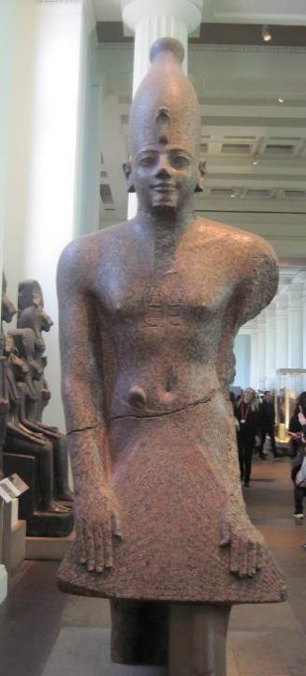
Thutmose III / Tutmosis III
(ca. 1479-1425 BC) / (ca. 1479-1425 A.C.)
Possible Pharaoh of the exodus based on the traditional date / Posible faraón del éxodo según la fecha tradicional
Alternative possibilities are Queen Hatshepsut (co-regent with Thutmose III at the beginning of his reign) and Amenhotep II (co-regent with Thutmose III at the end of his reign) / Las posibilidades alternativas son la reina Hatshepsut (corregente con Tutmosis III al comienzo de su reinado) y Amenhotep II (corregente con Tutmosis III al final de su reinado)
British Museum / Museo Británico

Slide 143
The Late Date / La Fecha Tardía
A later date has been calculated for the exodus based on additional and/or external factors. / Se ha calculado una fecha posterior para el éxodo en función de factores adicionales y/o externos.
Objections have been raised against the 1446 BC date and how it is calculated. / Se han planteado objeciones contra la fecha de 1446 a. C. y cómo se calcula.
Many scholars believe that the correlation of the archaeological record with this 15th century date does not fit as well as a 13th century date. / Muchos eruditos creen que la correlación del registro arqueológico con esta fecha del siglo XV no se ajusta tan bien como una fecha del siglo XIII.
  For instance, Ramesses II of the 13th century is the only known Pharaoh to gain notoriety for large scale building projects using conscripted foreigners. / Por ejemplo, Ramsés II del siglo XIII es el único faraón conocido que ganó notoriedad por proyectos de construcción a gran escala que utilizan extranjeros reclutados.
Hence, the exodus has been re-dated by most scholars to about 1250 BC. This date also fits with the Merneptah stela, which puts the Israelites in Canaan by about 1210 BC. / Por lo tanto, la mayoría de los eruditos han vuelto a fechar el éxodo alrededor del 1250 a. Esta fecha también encaja con la estela de Merneptah, que sitúa a los israelitas en Canaán alrededor del año 1210 a.

Slide 144
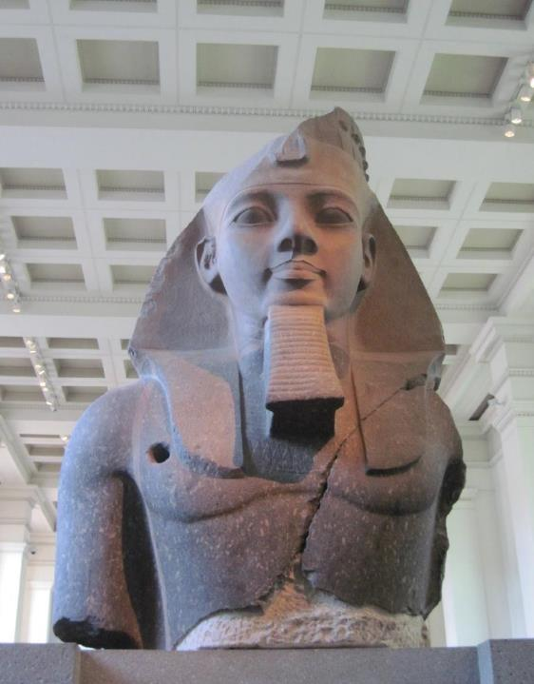
Ramesses II / Ramsés II
(ca. 1279-1213 BC) / (ca. 1279-1213 a. C.)
Possible Pharaoh of the exodus based on the later date / Posible faraón del éxodo basado en la fecha posterior
The use of his name in the accounts (Ge. 47:11; Ex. 1`:11; 12:37; Nu. 33:3, 5), even though indirect, suggests this possibility. / El uso de su nombre en los relatos (Gén. 47:11; Éx. 1`:11; 12:37; Núm. 33:3, 5), aunque indirecto, sugiere esta posibilidad.
British Museum / Museo Británico

Slide 145
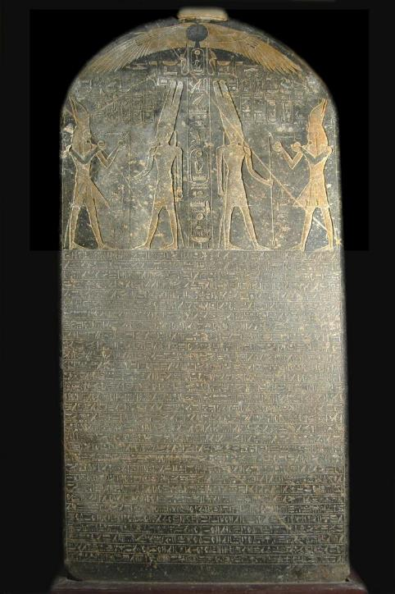
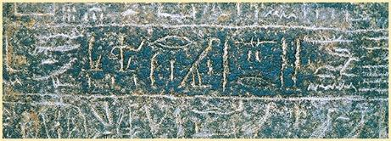
Merneptah Stele / Estela de Merneptah
Colloquially known as the “Israel stele,” this monumental inscription excavated in Thebes describes Pharaoh Merneptah’s invasion of Canaan in ca. 1210 BC. In this inscription, he claims to have conquered several Canaanite cities, but also, a people group called “Israel,” apparently a group without a city, in which he inscribed, “Israel is laid waste, its seed is not.” That the Israelites had no city suggests they were recent arrivals. / Conocida coloquialmente como la "estela de Israel", esta inscripción monumental excavada en Tebas describe la invasión de Canaán por parte del faraón Merneptah en ca. 1210 A.C. En esta inscripción, afirma haber conquistado varias ciudades cananeas, pero también, un grupo de personas llamado “Israel”, aparentemente un grupo sin ciudad, en el que inscribió: “Israel está devastado, su descendencia no existe”. Que los israelitas no tuvieran ciudad sugiere que eran recién llegados.

Slide 146
Objections to the 1446 BC date for the exodus lie along three primary lines. / Las objeciones a la fecha de 1446 a. C. para el éxodo se encuentran en tres líneas principales.
First, the Old Testament uses many increments of 40 years, and the cumulative figure of 480 years may not be a mathematical one, but rather, a schematic one, approximating 12 generations. If so, then the traditional calculation fails. / Primero, el Antiguo Testamento usa muchos incrementos de 40 años, y la cifra acumulada de 480 años puede no ser matemática, sino esquemática, que se aproxima a 12 generaciones. Si es así, entonces el cálculo tradicional falla.
Second, the Israelites in bondage are described as building Rameses, the site from where they also set out on the exodus (Ex. 1:11; 12:37). If this is Pi-Rameses, the eastern delta city built by Rameses II, the exodus could not have been in 1446 BC, since Rameses II reigned in 1279-1213 BC. / En segundo lugar, se describe a los israelitas en cautiverio construyendo Ramsés, el lugar desde donde también partieron para el éxodo (Ex. 1:11; 12:37). Si se trata de Pi-Ramsés, la ciudad del delta oriental construida por Ramsés II, el éxodo no podría haber sido en 1446 a. C., ya que Ramsés II reinó en 1279-1213 a. C.
Third, in the archaeological excavations of Israel, there is a substantial break in the culture at the end of the Late Bronze Age (ca. 1250-1150 BC), a break that would correlate with the emergence of Israel in the land. There is no such break in the 15th century. / Tercero, en las excavaciones arqueológicas de Israel, hay una ruptura sustancial en la cultura al final de la Edad del Bronce Final (ca. 1250-1150 aC), una ruptura que se correlacionaría con el surgimiento de Israel en la tierra. No hay tal ruptura en el siglo XV.

Slide 147
The Archaeological Break / La ruptura arqueológica
It is especially the break in the archaeological sequence that has convinced most scholars that the emergence of Israel must be at the later date. / Es especialmente la ruptura en la secuencia arqueológica lo que ha convencido a la mayoría de los estudiosos de que el surgimiento de Israel debe ser en una fecha posterior.
At the end of the 13th century BC, there was a sharp rise in settlements (farms, hamlets, villages), especially in the territory that belonged to Ephraim and Manasseh (i.e., central Israel). / A fines del siglo XIII A.C., hubo un fuerte aumento de los asentamientos (granjas, caseríos, aldeas), especialmente en el territorio que pertenecía a Efraín y Manasés (es decir, el centro de Israel).
This sudden rise in population would accord well with the emergence of Israel. / Este aumento repentino de la población concordaría bien con el surgimiento de Israel.
Further, the infrastructure of Canaanite city-states began to break down at the same time, whereas it seems to be intact during the earlier Amarna Period. / Además, la infraestructura de las ciudades-estado cananeas comenzó a descomponerse al mismo tiempo, mientras que parece estar intacta durante el período anterior de Amarna.
Archaeologists date destruction levels at various sites (including Hazor) to the 13th century. / Los arqueólogos fechan los niveles de destrucción en varios sitios (incluido Hazor) en el siglo XIII.

Slide 148
THE AMARNA PERIOD (14th century BC) AND ITS RELEVANCE TO THE DATE OF THE EXODUS / EL PERÍODO DE AMARNA (siglo XIV A.C.) Y SU RELEVANCIA EN LA FECHA DEL ÉXODO
A huge cache of letters was discovered in 1887 at Tel el-Amarna, Egypt, and more have been discovered since (382 in all). / En 1887 se descubrió un gran alijo de cartas en Tel el-Amarna, Egipto, y desde entonces se han descubierto más (382 en total).
Most of them are imperial documents between Canaanite cities and the Egyptian court in the 14th century BC. / La mayoría de ellos son documentos imperiales entre las ciudades cananeas y la corte egipcia en el siglo XIV a.C.
They included correspondence from Canaanite cities like Jerusalem, Lachish, Shechem, Gezer, Gaza, Ashkelon, Joppa, Taanach, and Hazor, all of them cities that appear in the Book of Joshua. / Incluían correspondencia de ciudades cananeas como Jerusalén, Laquis, Siquem, Gezer, Gaza, Ascalón, Jope, Taanac y Hazor, todas ellas ciudades que aparecen en el Libro de Josué.
They demonstrate that there was a suzerainty relationship between these city states and the Egyptian Pharaoh. / Demuestran que había una relación de soberanía entre estas ciudades-estado y el faraón egipcio.
If the exodus occurred in the 15th century, then the question arises why there is no biblical indication of a relationship between the Canaanite city-states and Egypt during the period of the judges. / Si el éxodo ocurrió en el siglo XV, entonces surge la pregunta de por qué no hay indicación bíblica de una relación entre las ciudades-estado cananeas y Egipto durante el período de los jueces.

Slide 149
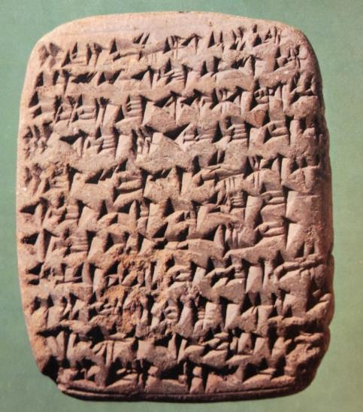
SAMPLE LETTER: / EJEMPLO DE CARTA:
“The war, however, [o]f the Hapiru forces [aga]inst me is extremely severe, and so may the king, my lord, not [ne]glect Sumur lest ever[yon]e be joined to the Hapiru forces. …the w[a]r [agai]nst us is extremely severe, and so may the king not [ne]glect his [ci]ties.”
“La guerra, sin embargo, [de] las fuerzas de Hapiru [contra] mí es extremadamente severa, por lo que el rey, mi señor, no [descuide] a Sumur para que nunca se una a las fuerzas de Hapiru. …la guerra contra nosotros es extremadamente severa, por lo que el rey no debe descuidar sus ciudades”.
Amarna Letter EA 68 speaks eloquently of the lack of military preparedness in the Canaanite city of Hebron. / La Carta de Amarna EA 68 habla elocuentemente de la falta de preparación militar en la ciudad cananea de Hebrón.

Slide 150
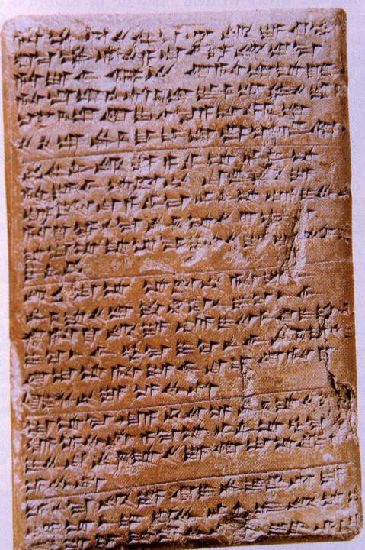
“…message of ‘Abdi-Heba, your servant. Milkilu does not break away from the sons of Lab’ayu and from the sons of Arsawa, as they desire the lands of the king for themselves. …now as for Jerusalem, if this land belongs to the king, why is it not of concern to the king? …Milkilu has written…’let us isolate Jerusalem.’ May the king, my lord, know (that) no garrison of the king is with me. …and so, may the king send 50 men as a garrison to protect the land. The entire land of the king has deserted.”
“…mensaje de ‘Abdi-Heba, tu siervo. Milkilu no se separa de los hijos de Lab'ayu y de los hijos de Arsawa, ya que desean las tierras del rey para sí mismos. …ahora en cuanto a Jerusalén, si esta tierra pertenece al rey, ¿por qué no es de la incumbencia del rey? ...Milkilu ha escrito... 'aislamos a Jerusalén'. Que el rey, mi señor, sepa (que) ninguna guarnición del rey está conmigo. …y así, que el rey envíe 50 hombres como guarnición para proteger la tierra. Toda la tierra del rey ha desertado.”
EA 289 (letter from the governor of Jerusalem to Pharaoh Akhenaten) / EA 289 (carta del gobernador de Jerusalén al faraón Akhenaton)

Slide 151
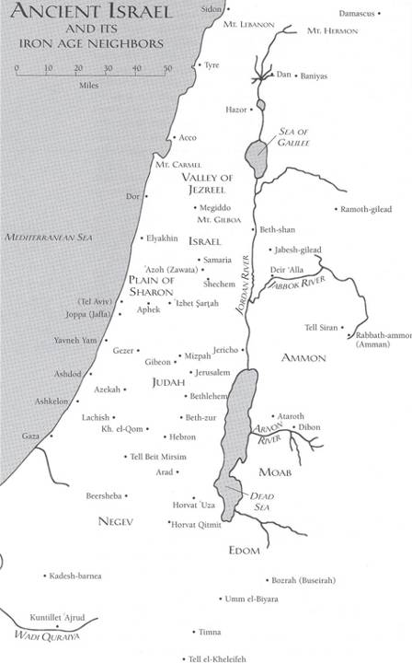
Canaanite cities from which letters were sent to the Pharaoh in Egypt during the Amarna Period. / Ciudades cananeas desde las cuales se enviaban cartas al Faraón en Egipto durante el Período de Amarna.
If one adopts the early date for invasion, Joshua would have entered Canaan in the early Amarna Period or shortly before. / Si se adopta la fecha temprana de la invasión, Josué habría entrado en Canaán a principios del Período de Amarna o poco antes.
If one adopts the late date for invasion, then Joshua entered Canaan after the Amarna Period, and it is unclear how much of the socio-political structure may have remained intact. / Si se adopta la fecha tardía de la invasión, entonces Josué ingresó a Canaán después del Período de Amarna, y no está claro qué parte de la estructura sociopolítica pudo haber permanecido intacta.

Slide 152
Various of the Amarna letters mention a series of conflicts between Canaanite cities and a group called “the Hapiru.” / Varias de las cartas de Amarna mencionan una serie de conflictos entre las ciudades cananeas y un grupo llamado “los Hapiru”.
The Hapiru sounded a bit like the Israelites—semi-nomadic invaders threatening Canaanite stability. / Los Hapiru se parecían un poco a los israelitas: invasores seminómadas que amenazaban la estabilidad cananea.
Some even suggested that there may have been a linguistic link between the name “Hapiru” and the name “Hebrews,” since the names are phonetically similar (though this view is now largely discounted). / Algunos incluso sugirieron que puede haber un vínculo lingüístico entre el nombre "Hapiru" y el nombre "hebreos", ya que los nombres son fonéticamente similares (aunque esta opinión ahora se descarta en gran medida).
Regardless, however one dates the exodus, the Amarna Period must be taken into account. / Independientemente, sin importar cómo se fecha el éxodo, se debe tener en cuenta el Período de Amarna.

Slide 153
Implications / Implicaciones
If the exodus and invasion of Canaan are placed in the 15th century (early date), the interaction between Moses and Pharaoh must be worked out in the context of Egypt’s rulers Thutmose I, Hatshepsut, and Thutmoses III (the latter who would most likely have been the Pharaoh of the exodus): / Si el éxodo y la invasión de Canaán se sitúan en el siglo XV (fecha temprana), la interacción entre Moisés y el faraón debe resolverse en el contexto de los gobernantes de Egipto, Tutmosis I, Hatshepsut y Tutmosis III (el último que muy probablemente sido el faraón del éxodo):
Many Christians are uncomfortable with the idea that the Bible uses schematic numbers, preferring instead that all numbers must be treated strictly mathematically. / Muchos cristianos se sienten incómodos con la idea de que la Biblia usa números esquemáticos y prefieren que todos los números se traten estrictamente matemáticamente.
Since we possess the mummy of Rameses II (Cairo Museum), it seems unlikely that he died in the Red Sea. / Dado que poseemos la momia de Ramsés II (Museo de El Cairo), parece poco probable que muriera en el Mar Rojo.

Slide 154
If the exodus and invasion of Canaan are placed in the 13th century BC (later date), then the Hapiru in the Amarna Letters of the 14th century cannot be directly linked to the Israelites. / Si el éxodo y la invasión de Canaán se ubican en el siglo XIII A.C. (fecha posterior), entonces el Hapiru en las Cartas de Amarna del siglo XIV no puede vincularse directamente con los israelitas.
The political relationship between Egypt and Canaan during the Amarna Period would be irrelevant for assessing conditions during Joshua’s invasion. / La relación política entre Egipto y Canaán durante el Período de Amarna sería irrelevante para evaluar las condiciones durante la invasión de Josué.
In either case, the archaeological record figures significantly in the attempt to fix a date. / En cualquier caso, el registro arqueológico figura significativamente en el intento de fijar una fecha.
Currently, most non-evangelical scholars support the later date as do some evangelical scholars. However, other conservative scholars continue to support the early date. / Actualmente, la mayoría de los eruditos no evangélicos apoyan la fecha posterior al igual que algunos eruditos evangélicos. Sin embargo, otros académicos conservadores continúan apoyando la fecha temprana.

Slide 155
The Lack of Archaeological Evidence for the Exodus / La Falta de Evidencia Arqueológica del Éxodo

Slide 156
The Archaeological Issue /
El Problema Arqueológico
One of the debated factors regarding the exodus story is the absence of archaeological corroboration. / Uno de los factores debatidos con respecto a la historia del éxodo es la ausencia de corroboración arqueológica.
To date, there is no unequivocal material remains of the Israelites in Egypt or their departure in a mass exodus into the Sinai Peninsula. / Hasta la fecha, no hay restos materiales inequívocos de los israelitas en Egipto o su partida en un éxodo masivo hacia la península del Sinaí.
Further, there is no surviving textual material outside the Bible that speaks of the exodus. / Además, no hay material textual sobreviviente fuera de la Biblia que hable del éxodo.
To be sure, as Egyptologist Kenneth Kitchen (University of Liverpool) has aptly put it, “Absence of evidence is not evidence of absence.” / Sin duda, como lo expresó acertadamente el egiptólogo Kenneth Kitchen (Universidad de Liverpool), "La ausencia de evidencia no es evidencia de ausencia".
Still, this “gap” has led to the development of what are called “minimalists” and “maximalists.” / Aún así, esta "brecha" ha llevado al desarrollo de lo que se llama "minimalistas" y "maximalistas".

Slide 157
Minimalists / Minimalistas
(the terms “minimalist” and “maximalist” were coined by William Hallo of Yale University) / (los términos "minimalista" y "maximalista" fueron acuñados por William Hallo de la Universidad de Yale)
Minimalists are those scholars who widely doubt the reliability of the biblical record: they doubt or reject all historical statements in the Bible unless corroborated by extra-biblical sources from the ancient Near East. / Los minimalistas son aquellos eruditos que dudan ampliamente de la confiabilidad del registro bíblico: dudan o rechazan todas las declaraciones históricas en la Biblia a menos que sean corroboradas por fuentes extrabíblicas del antiguo Cercano Oriente.
  Large portions of biblical history, including the exodus narratives, are treated as legend or heroic myth. / Grandes porciones de la historia bíblica, incluidas las narraciones del éxodo, se tratan como leyendas o mitos heroicos.
  Current major “players” include: / Los principales "jugadores" actuales incluyen:
    Philip Davies (University of Sheffield / Universidad de Sheffield)
    Niels Peter Lemche (University of Copenhagen / Universidad de Copenhague)
    Thomas Thompson (Marquette University / Universidad Marquette)
    Margaret Steiner (University of Leiden / Universidad de Leiden)

Slide 158
Maximalists / Maximalistas
Maximalists are those scholars who tend to accept historical statements in the biblical record unless disproved by extra-biblical evidence. / Los maximalistas son aquellos eruditos que tienden a aceptar declaraciones históricas en el registro bíblico a menos que sean refutadas por evidencia extrabíblica.
  Current major “players” include: / Los principales "jugadores" actuales incluyen:
    William Dever (University of Arizona / Universidad de Arizona)
    Kenneth Kitchen (University of Liverpool / Universidad de Liverpool)
    Alan Millard (University of Liverpool / Universidad de Liverpool)
    William Hallo (Yale University / Universidad de Yale)
    Kyle McCarter (Johns Hopkins University / Universidad Johns Hopkins)
    Andre Lemaire (Sorbonne University / Universidad Sorbonne)

Slide 159
This debate, in turn, has led to two basic positions in the academy regarding the Israelites in Egypt and the exodus. / Este debate, a su vez, ha llevado a dos posiciones básicas en la academia con respecto a los israelitas en Egipto y el éxodo.
The Israelites were never there… / Los israelitas nunca estuvieron allí ...
The account of the exodus is mere folklore and legend. / El relato del éxodo es mero folclore y leyenda.
It was composed centuries after the event, so the account cannot be read as “history.”/ Se compuso siglos después del evento, por lo que el relato no puede leerse como "historia".
The Israelites were there, but we have had unrealistic expectations as to what archaeology can deliver… / Los israelitas estaban allí, pero hemos tenido expectativas poco realistas en cuanto a lo que la arqueología puede ofrecer...
The ability to determine ethnicity in the archaeological record is quite limited, so trying to find “Israel” in Egypt is nearly impossible. / La capacidad de determinar el origen étnico en el registro arqueológico es bastante limitada, por lo que tratar de encontrar a "Israel" en Egipto es casi imposible.
The area where the Israelites lived, the northeastern Delta (cf. Ge. 45:10; 47:4, 6, 11; Ex. 8:22; 9:26), has a very high water table (due to the waters of the Nile River), which makes excavation difficult and expensive. / La zona donde vivían los israelitas, el Delta nororiental (cf. Gé 45, 10; 47, 4, 6, 11; Ex 8, 22; 9, 26), tiene un nivel freático muy alto (debido a las aguas del el río Nilo), lo que hace que la excavación sea difícil y costosa.
No historical or administrative papyri, which might have had a bearing on Israel in Egypt, has survived in this damp environment. / Ningún papiro histórico o administrativo, que podría haber tenido relación con Israel en Egipto, ha sobrevivido en este ambiente húmedo.

Slide 160
Factors to consider… / Factores a considerar…
The Egyptians were not famous for recording their defeats. / Los egipcios no eran famosos por registrar sus derrotas.
When they experienced military victories, they built monuments to these victories. / Cuando experimentaron victorias militares, construyeron monumentos a estas victorias.
When they suffered defeat, they either remained silent or, in some cases, claimed victory when there was none. / Cuando sufrieron la derrota, permanecieron en silencio o, en algunos casos, reclamaron la victoria cuando no la hubo.
Hence, expecting to find a text describing an Israelite triumph over Pharaoh is unlikely. / Por lo tanto, esperar encontrar un texto que describa un triunfo israelita sobre Faraón es poco probable.
In this relief of the Battle of Kadesh against the Hittites (1273 BC), the Egyptians suffered near disaster, but in their monuments, Ramesses II claimed to crush the Hittites under his chariot wheels. / En este relieve de la batalla de Kadesh contra los hititas (1273 a. C.), los egipcios sufrieron casi un desastre, pero en sus monumentos, Ramsés II afirmó haber aplastado a los hititas bajo las ruedas de su carro.

Slide 161
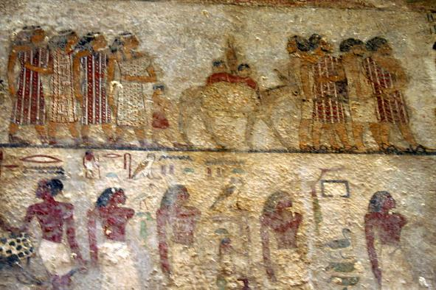
Were there Semites in Egypt? / ¿Hubo semitas en Egipto?
There certainly is substantial evidence of Semitic peoples like the Israelites migrating to Egypt, usually tempted by better grazing for their livestock or by food in times of drought. This is precisely what is described in Genesis regarding Jacob and his family (cf. Ge. 42-43). / Ciertamente hay evidencia sustancial de pueblos semíticos como los israelitas que emigraron a Egipto, generalmente tentados por mejores pastos para su ganado o por alimentos en tiempos de sequía. Esto es precisamente lo que se describe en Génesis con respecto a Jacob y su familia (cf. Gén 42-43).
In this 19th century BC mural from a tomb painting in Beni-Hassan (left), colorfully dressed Bedouin Semites, regarded as “foreigners” by the Egyptians, are shown asking permission to enter Egypt. / En este mural del siglo XIX a. C. de una pintura de una tumba en Beni-Hassan (izquierda), semitas beduinos vestidos de colores, considerados como "extranjeros" por los egipcios, se muestran pidiendo permiso para ingresar a Egipto.
In addition, several texts, including one from Pharaoh Menerptah (1213-1203 BC), describe Semites entering Egypt, and these texts span some 700 centuries during the 2nd millennium BC. / Además, varios textos, incluido uno del faraón Menerptah (1213-1203 A.C.), describen la entrada de los semitas en Egipto, y estos textos abarcan unos 700 siglos durante el segundo milenio A.C..

Slide 162
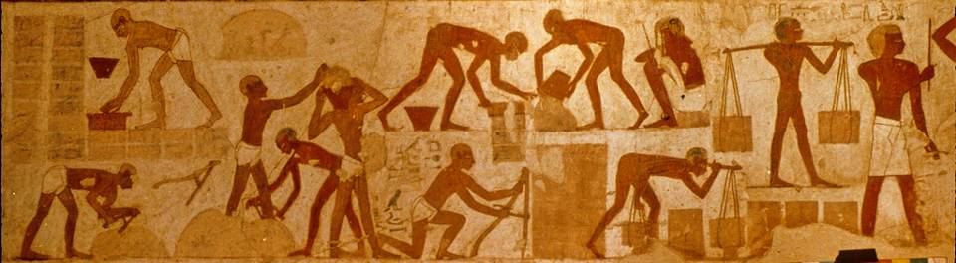
Were Semites reduced to slavery in Egypt? / ¿Fueron los semitas reducidos a la esclavitud en Egipto?
New Kingdom Egypt is well-known for its military campaigns into Canaan and other places, where many captives were brought to Egypt as slaves, some of which are pictured here making mud bricks in this famous tomb painting from the 15th century BC. The accompanying text identifies them as Canaanites and Nubians. Egyptian supervisors monitor them as they gather mud and water, mix the materials, form mudbricks, carry dried bricks, and measure a wall. / El Egipto del Nuevo Reino es bien conocido por sus campañas militares en Canaán y otros lugares, donde muchos cautivos fueron llevados a Egipto como esclavos, algunos de los cuales se muestran aquí haciendo ladrillos de barro en esta famosa pintura de tumba del siglo XV a.C. El texto adjunto los identifica como cananeos y nubios. Los supervisores egipcios los monitorean mientras recolectan lodo y agua, mezclan los materiales, forman adobes, transportan ladrillos secos y miden una pared.
The Book of Exodus describes just such slavery (Ex. 5:6-18). / El Libro del Éxodo describe tal esclavitud (Ex. 5:6-18).

Slide 163
Quotas for brick-making… / Cuotas para la fabricación de ladrillos...
Egyptian records (preserved on a leather scroll in the Louvre Museum) from the 5th regnal year of Ramesses II describe quotas imposed on the brick-makers. / Los registros egipcios (conservados en un pergamino de cuero en el Museo del Louvre) del quinto año de reinado de Ramsés II describen las cuotas impuestas a los fabricantes de ladrillos.
Sometimes quotas were reached; sometimes not. / A veces se alcanzaron las cuotas; a veces no.
One Egyptian officer complained that he was unable to complete his quota, since “…there were no men to make bricks nor straw in the neighborhood.” / Un oficial egipcio se quejó de que no podía completar su cuota, ya que "... no había hombres para hacer ladrillos ni paja en el vecindario".
This situation sounds very much like what is described in the Book of Exodus. / Esta situación se parece mucho a lo que se describe en el Libro del Éxodo.

Slide 164
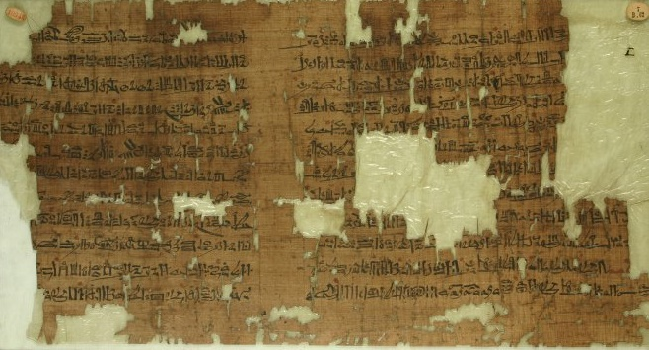
Papyrus Anastasi III / Papiro Anastasi III
This report from about 1210 BC (in hieratic script) is from an Egyptian officer describing work done in the royal workshops, including quotas set for brickmakers: “Likewise…people are making bricks…they are making their quota of bricks daily.” / Este informe de aproximadamente 1210 A.C. (en escritura hierática) es de un oficial egipcio que describe el trabajo realizado en los talleres reales, incluidas las cuotas establecidas para los ladrilleros: "Del mismo modo... la gente está haciendo ladrillos... están haciendo su cuota de ladrillos diariamente".
British Museum, London

Slide 165
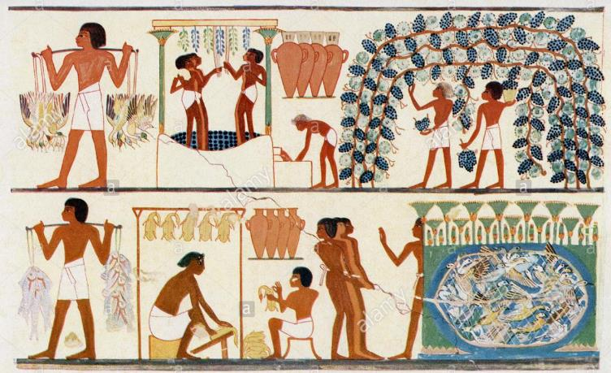
Slaves and agricultural work… / Esclavos y trabajo agrícola…
Beside brick-making, the Israelites also were involved in “all kinds of work in the field” (Ex. 1:14). / Además de la fabricación de ladrillos, los israelitas también participaban en “toda clase de trabajo en el campo” (Éxodo 1:14).
Slaves appear in Egyptian paintings herding cattle, serving in vineyards, and working in winepresses. / Los esclavos aparecen en pinturas egipcias pastoreando ganado, sirviendo en los viñedos y trabajando en lagares.
This 19th century copy of a wall painting shows slaves gathering grapes, stomping grapes in a vat, and collecting the juice in jugs for storage. / Esta copia de una pintura mural del siglo XIX muestra a los esclavos recolectando uvas, pisoteándolas en una tina y recolectando el jugo en jarras para almacenarlo.

Slide 166
The importance of toponyms… / La importancia de los topónimos…
The importance of place names is that if a story was concocted centuries after the fact, one would not expect it to contain little-known references to geography. Hence, identifiable places in the exodus story lend credibility to the narratives, suggesting real historical memory. / La importancia de los nombres de lugares es que si una historia fue inventada siglos después del hecho, uno no esperaría que contuviera referencias geográficas poco conocidas. Por lo tanto, los lugares identificables en la historia del éxodo otorgan credibilidad a las narraciones, lo que sugiere una memoria histórica real.
Ramesses, the “storage city” on which the Israelites worked (Ex. 1:11) and from which they started their trek out of Egypt (Ex. 12:37; Nu. 33:3), is likely the Delta capital built by and named for Ramesses II. There is now wide agreement among scholars that it has been identified. / Ramsés, la “ciudad de almacenamiento” en la que trabajaron los israelitas (Éx. 1:11) y desde la cual comenzaron su viaje fuera de Egipto (Éx. 12:37; Núm. 33:3), es probablemente la capital del Delta construida por y llamado así por Ramsés II. Ahora existe un amplio acuerdo entre los estudiosos de que se ha identificado.
Pi-Ramesses (city of Ramesses) had a relatively short life-span (ca. 1275-1075 BC), however, and was abandoned. It is unlikely that someone writing a legendary account hundreds of years later would even have known about Pi-Ramesses. / Sin embargo, Pi-Ramsés (ciudad de Ramsés) tuvo una vida relativamente corta (ca. 1275-1075 a. C.) y fue abandonada. Es poco probable que alguien que escribiera un relato legendario cientos de años después supiera siquiera acerca de Pi-Ramsés.

Slide 167
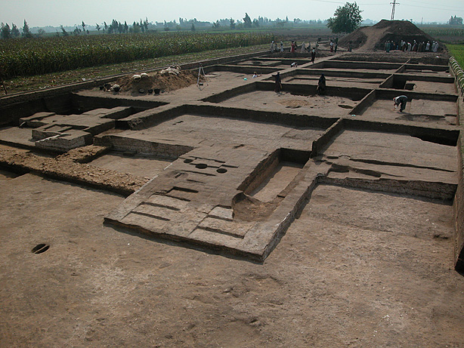
Excavations at Pi-Ramesses are ongoing / Las excavaciones en Pi-Ramsés continúan

Slide 168
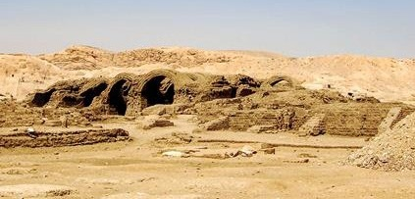
Storage Depots / depósitos de almacenamiento
These mudbrick storage depots stand near the mortuary temple of Ramesses II in Thebes (13th century BC). Such depots provided stored food to guarantee that the temple could keep functioning in the event of the Pharaoh’s death. The “storage cities” of Pithom and Rameses in Ex. 1:11 were likely similar. / Estos depósitos de almacenamiento de adobe se encuentran cerca del templo mortuorio de Ramsés II en Tebas (siglo XIII a. C.). Dichos depósitos proporcionaron alimentos almacenados para garantizar que el templo pudiera seguir funcionando en caso de la muerte del faraón. Las "ciudades de almacenamiento" de Pitom y Ramsés en Éx. 1:11 probablemente fueron similares.

Slide 169
The Problem of the Large Census Numbers / El Problema de los Grandes Números del Censo

Slide 170
The Number of the Israelites Fleeing Egypt / El número de los israelitas que huyen de Egipto
The number of Israelites in the exodus has also been debated. / También se ha debatido el número de israelitas en el éxodo.
The round number given in Ex. 12:37 (which generally agrees with the figures cited in Numbers 1) is about 600,000 men plus women and children, a group in total of perhaps 2 or 2 ½ million people. / El número redondo dado en Ex. 12:37 (que generalmente concuerda con las cifras citadas en Números 1) es de unos 600.000 hombres más mujeres y niños, un grupo en total de quizás 2 o 2 ½ millones de personas.
Several factors make this large number difficult apart from the fact that the transmission of numbers in written texts is itself difficult (since Arabic numbers were not yet in use). / Varios factores dificultan este gran número, aparte del hecho de que la transmisión de números en textos escritos es en sí misma difícil (ya que los números arábigos aún no se usaban).
Further, the Israelites later would be described as “the fewest of all peoples” (Dt. 7:7), and if they numbered more than 2 million, they would have been by far the largest people group the world had thus far seen. / Además, más tarde se describiría a los israelitas como “los más pequeños de todos los pueblos” (Dt. 7:7), y si fueran más de 2 millones, habrían sido, con mucho, el grupo de personas más grande que el mundo había visto hasta ahora.

Slide 171
The Logistical Difficulties / Las dificultades logísticas
Known armies of the period averaged only about 5000 or 6000, and the largest known to date was only 20,000. / Los ejércitos conocidos de la época promediaron solo alrededor de 5000 o 6000, y el más grande conocido hasta la fecha fue de solo 20,000.
The total population of Egypt was hardly more than 3 million, and there is no evidence for the depopulation of Egypt. / La población total de Egipto era apenas más de 3 millones, y no hay evidencia de la despoblación de Egipto.
Could 70 people (cf. Ex. 1:5) proliferate into a group of over two million in only four generations (cf. Ge. 15:16)? / ¿Podrían 70 personas (cf. Ex. 1:5) proliferar en un grupo de más de dos millones en sólo cuatro generaciones (cf. Gé. 15:16)?
At the time of the first census, there were 22,273 firstborn males over a month old (Nu. 3:40-43). To account for this relatively small number for a group of 2 million or more, this would mean that each household would need to produce about 27 sons and additional daughters, and each mother would need to bear about 50 children. / En el momento del primer censo, había 22.273 primogénitos varones mayores de un mes (Núm. 3:40-43). Para dar cuenta de este número relativamente pequeño para un grupo de 2 millones o más, esto significaría que cada hogar tendría que producir unos 27 hijos e hijas adicionales, y cada madre tendría que tener unos 50 hijos.

Slide 172
Could a group the size of metropolitan Detroit and all their animals break camp and cross a body of water in a single day? / ¿Podría un grupo del tamaño del área metropolitana de Detroit y todos sus animales levantar el campamento y cruzar un cuerpo de agua en un solo día?
How could a mere two mid-wives handle all the births in such a large group (1:15ff.)? / ¿Cómo podrían unas simples dos parteras manejar todos los nacimientos en un grupo tan grande (1:15ff.)?
How could Moses “speak” to such a large group of people? / ¿Cómo pudo Moisés “hablar” a un grupo tan grande de personas?
How could sufficient provisions for fodder be found for the livestock of such a large group? / ¿Cómo podrían encontrarse suficientes provisiones de forraje para el ganado de un grupo tan grande?
How could issues of sanitation, camping, and travel be arranged for such a large group (e.g., Dt. 23:12). / ¿Cómo podrían arreglarse las cuestiones de saneamiento, campamento y viajes para un grupo tan grande (p. ej., Dt. 23:12)?

Slide 173
The typical fighting forces described in other ancient Near Eastern texts are not over 20,000 warriors, yet the Israelites are described as “the fewest of all peoples” (Dt. 7:7), and the Canaanites are described as “larger and stronger” (Dt. 7:1). / Las fuerzas de combate típicas descritas en otros textos antiguos del Cercano Oriente no superan los 20.000 guerreros, sin embargo, los israelitas se describen como "los más pequeños de todos los pueblos" (Dt. 7: 7), y los cananeos se describen como "más grandes y más fuertes" ( Deuteronomio 7:1).
Why would such a huge force fear the comparatively small 600 Egyptian chariots (Ex. 14:7, 10)? / ¿Por qué una fuerza tan grande temería a los 600 carros egipcios comparativamente pequeños (Ex. 14:7, 10)?
The Israelites seem to be smaller in number than the Canaanites (cf. Ex. 23:30). / Los israelitas parecen ser menos numerosos que los cananeos (cf. Éxodo 23:30).

Slide 174
Possible Solutions / Posibles Soluciones
Writing out numbers in Hebrew without Arabic numbers: / Escritura de números en hebreo sin números arábigos:
שש מאות אלף ושלשת אלפים וחמש מאות והמשים
fifty hundred five-and thousands three-and thousand hundred six
(read right to left)
If the large numbers are retained, then one must accept that there were many unnamed miracles associated with the exodus as well as many features of daily life that were not describe. Si se retienen los grandes números, entonces uno debe aceptar que hubo muchos milagros sin nombre asociados con el éxodo, así como muchas características de la vida diaria que no fueron descritas.
Since the Hebrew word for “thousand” also doubles for the word “captain,” “clan,” and “military unit,” some have suggested a translation solution that would reduce the total number of Israelites to about 20,000 or so (i.e., 600 clans) rather than 2 ½ million (the traditional estimate) / Dado que la palabra hebrea para "mil" también se duplica para la palabra "capitán", "clan" y "unidad militar", algunos han sugerido una solución de traducción que reduciría el número total de israelitas a unos 20.000. más o menos (es decir, 600 clanes) en lugar de 2 ½ millones (la estimación tradicional)..

Slide 175
The Dating of Deuteronomy
La Datación de Deuteronomio

Slide 176
The Discovery of the Torah Scroll
El Descubrimiento del Rollo de la Torá
During temple repairs, Hilkiah, the high priest during the early reign of Josiah (7th century BC), reported the discovery of a Torah scroll. / Durante las reparaciones del templo, Jilquías, el sumo sacerdote durante el reinado temprano de Josías (siglo VII a. C.), informó del descubrimiento de un rollo de la Torá.
The distressed reaction of Josiah when it was read suggests that it may have been the scroll of Deuteronomy with its searing curses for covenant disobedience (2 Kg. 22:11; cf. Dt. 28). / La reacción angustiada de Josías cuando se leyó sugiere que pudo haber sido el rollo de Deuteronomio con sus maldiciones abrasadoras por la desobediencia al pacto (2 Reyes 22:11; cf. Dt. 28).
The scroll was then sent to Huldah, the prophetess, and she confirmed that the predicted disaster would surely happen because of covenant unfaithfulness (2 Kg. 22:14-20). / Luego se envió el rollo a Huldá, la profetisa, y ella confirmó que el desastre predicho seguramente ocurriría debido a la infidelidad del pacto (2 Reyes 22:14-20).

Slide 177
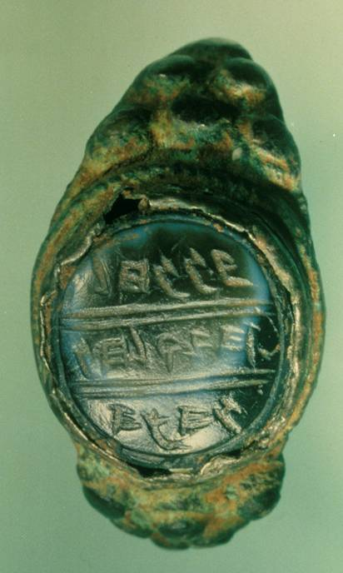
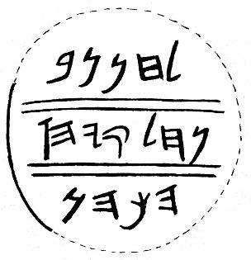
Hilkiah’s name surfaces on a sealing ring / El nombre de Hilkiah aparece en un anillo de sello
The three-line inscription… / La inscripción de tres líneas...
“[belonging] to Hanan, son [of] Hilqiyahu” / “[perteneciente] a Hanan, hijo [de] Hilqiyahu”
…may indicate that this ring belonged to the son of the priest who discovered the Torah scroll. / …puede indicar que este anillo pertenecía al hijo del sacerdote que descubrió el rollo de la Torá.

Slide 178
Historical-Critical Scholarship and the “Discovered” Torah Scroll / Erudición histórica-crítica y el rollo de la Torá "descubierto"
Historical-critical scholars have speculated considerably about the discovered Torah scroll. / Los eruditos histórico-críticos han especulado considerablemente sobre el rollo de la Torá descubierto.
First, the full Torah (five books) existed on five separate scrolls, so whatever was discovered could not have been the whole Torah, but only one scroll of the Torah at most. / Primero, la Torá completa (cinco libros) existía en cinco rollos separados, por lo que lo que se descubrió no pudo haber sido toda la Torá, sino solo un rollo de la Torá como máximo.
Second, scholars concluded that the so-called “Books of Moses” either were not in their final form from the time of Moses and/or were composed or edited much later than Moses. / En segundo lugar, los eruditos concluyeron que los llamados "Libros de Moisés" no estaban en su forma final desde la época de Moisés y/o fueron compuestos o editados mucho más tarde que Moisés.
The tendency has been to consider this Torah scroll (Deuteronomy) to be a fresh composition, and the account of its “discovery” is thought to be an artifice to gain its acceptance. / La tendencia ha sido considerar este rollo de la Torá (Deuteronomio) como una composición fresca, y se piensa que el relato de su “descubrimiento” es un artificio para lograr su aceptación.

Slide 179
Conservative Scholarship / Erudición Conservadora
Conservative scholars are doubtful about this theory of late composition and/or editing of the Book of Deuteronomy. / Los eruditos conservadores tienen dudas sobre esta teoría de la composición y/o edición tardía del Libro de Deuteronomio.
Though allowing for some later revisions and/or additions (e.g., the account of Moses’ death, cf. Dt. 34, etc.), they still give the lion’s share of credit to Moses himself. / Aunque permiten algunas revisiones y/o adiciones posteriores (p. ej., el relato de la muerte de Moisés, cf. Dt. 34, etc.), todavía dan la mayor parte del crédito al mismo Moisés.
Rather than a fresh composition, they suggest that the Torah scroll may have been suppressed during the dark regime of Manasseh. Indeed, the Chronicler’s record indicates that it was known during the reign of Jehoshaphat (cf. 2 Chr. 17:9). Hence, its discovery was not an artifice, but a genuine recovery of something that had been misplaced or lost. / En lugar de una composición nueva, sugieren que el rollo de la Torá pudo haber sido suprimido durante el oscuro régimen de Manasés. De hecho, el registro del Cronista indica que se conoció durante el reinado de Josafat (cf. 2 Cr. 17:9). Por lo tanto, su descubrimiento no fue un artificio, sino una recuperación genuina de algo que había sido extraviado o perdido.

Slide 180
Archaeology and the Problem at Jericho / La arqueología y el Problema de Jericó

Slide 181
The Archaeological Issue / La Cuestión Arqueológica
In the early 20th century archaeology was embraced as the “proof” of the Bible—a “savior” from the negative conclusions of the literary critics. / A principios del siglo XX, la arqueología fue adoptada como la "prueba" de la Biblia, un "salvador" de las conclusiones negativas de los críticos literarios.
Many new discoveries seemed to validate the biblical story of Joshua, such as: / Muchos nuevos descubrimientos parecían validar la historia bíblica de Josué, como:
The Hapiru in the Amarna Letters / El Hapiru en las Letras Amarna
John Garstang’s excavation of Jericho / Excavación de Jericó por John Garstang
Yadin’s excavation of Hazor / La excavación de Yadin en Hazor

Slide 182
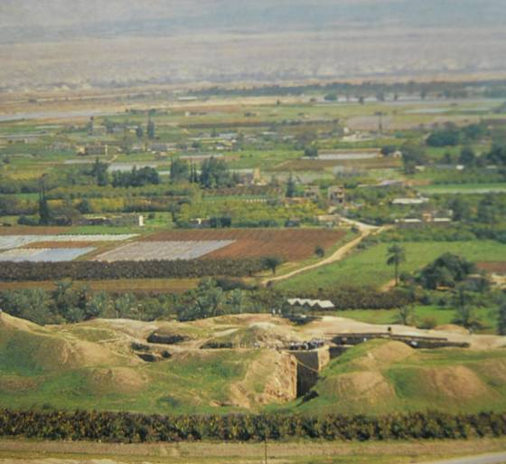
Garstang at Jericho /
Garstang en Jericó
John Garstang (University of Liverpool) excavated the tel at Jericho, 1930-36. / John Garstang (Universidad de Liverpool) excavó el sitio en Jericó, 1930-36.
He discovered a destruction layer which he dated to ca. 1400 BC (corresponding to the early date for Joshua’s invasion). / Descubrió una capa de destrucción que fechó en ca. 1400 a.C. (correspondiente a la fecha temprana de la invasión de Josué).
He also discovered a fallen double wall dating to about the same period. / También descubrió una pared doble caída que data aproximadamente del mismo período.
The Tel at Jericho / El Monte en Jericó

Slide 183
A perception developed among some Christians that there was a sort of straightforward relationship between archaeology and the Bible. Archaeology was sometimes called upon to “prove” the Bible. When these early opinions were reversed by other archaeologists, conservative Christians, who had tied their hopes to archaeology, were not prepared for such a reversal. / Entre algunos cristianos se desarrolló una percepción de que había una especie de relación directa entre la arqueología y la Biblia. A veces se recurría a la arqueología para “probar” la Biblia. Cuando estas primeras opiniones fueron revertidas por otros arqueólogos, los cristianos conservadores, que habían atado sus esperanzas a la arqueología, no estaban preparados para tal reversión.

Slide 184
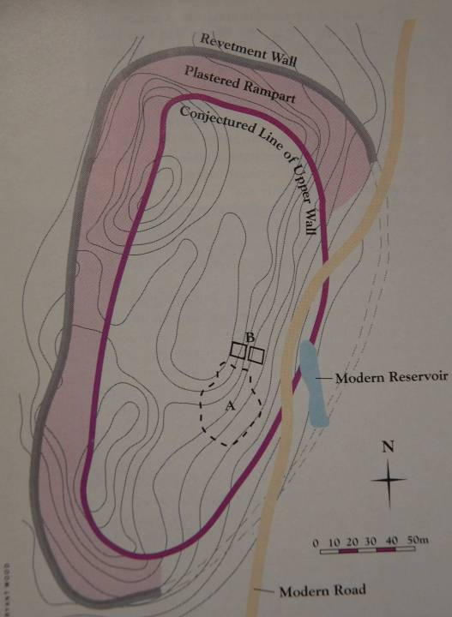
City IV / Ciudad IV
All scholars agree that City IV at Jericho, a heavily fortified city, was violently destroyed. / Todos los eruditos están de acuerdo en que la Ciudad IV en Jericó, una ciudad fuertemente fortificada, fue destruida violentamente.
It was fortified with a revetment wall, a plastered rampart, and an upper wall of mudbrick. / Estaba fortificado con un muro de revestimiento, una muralla enlucida y un muro superior de adobe.

Slide 185
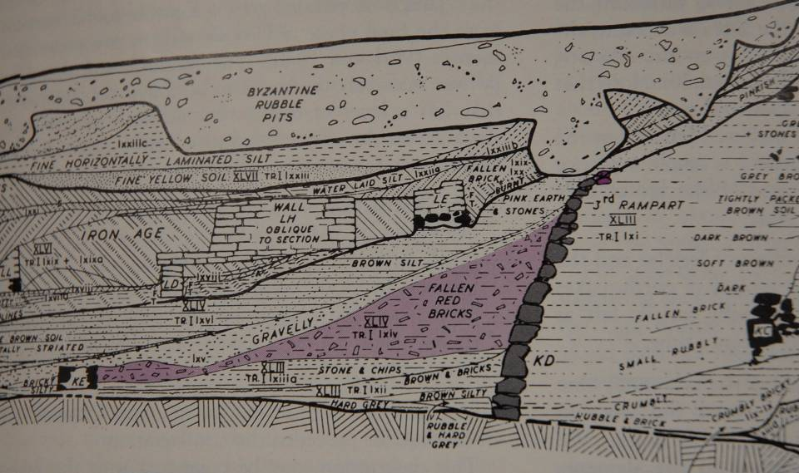
Anatomy of the Jericho Tell / Anatomía del monte de Jericó the critical stratigraphy at Jericho / la estratigrafía crítica en Jericó

Slide 186
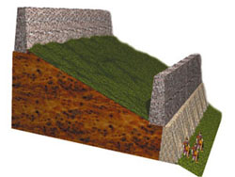
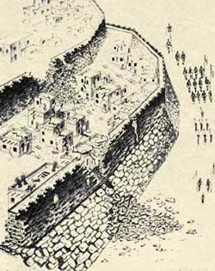
Jericho’s Fortifications / Fortificaciones de Jericó
Cross section sketch of Jericho’s double wall fortifications based on Kenyon’s west trench excavation. / Bosquejo de la sección transversal de las fortificaciones de doble muro de Jericó basado en la excavación de la trinchera oeste de Kenyon.
How the walls may have collapsed outwardly in sections, leaving Rahab’s house “in the wall” intact. / Cómo las paredes pueden haberse derrumbado hacia afuera en secciones, dejando intacta la casa de Rahab "en la pared".

Slide 187
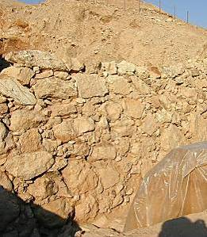
This Jericho revetment wall supported the slope of the tell in the Middle Bronze Age (12’-15’ high). / Este muro de revestimiento de Jericó soportaba la pendiente del tell en la Edad del Bronce Medio (3.6-4.5 mts de altura).
On top of the revetment wall was a mudbrick parapet wall (6’ thick and 20’-26’ high), which collapsed, leaving brick debris at the base of the revetment wall. / Encima del muro de revestimiento había un parapeto de adobe (1.8mts de espesor y 6-8 mts de alto), que se derrumbó, dejando escombros de ladrillo en la base del muro de revestimiento.

Slide 188
Kenyon’s Revision / Revisión de Kenyon
When Kathleen Kenyon (British Museum) later excavated at Jericho once more, she also discovered the fallen double wall, but on the basis of an absence of certain pottery types, she dated Jericho’s destruction to ca. 1550 BC (much too early for Joshua). / Cuando Kathleen Kenyon (Museo Británico) excavó más tarde en Jericó una vez más, también descubrió el muro doble caído, pero basándose en la ausencia de ciertos tipos de cerámica, fechó la destrucción de Jericó en ca. 1550 a. C. (demasiado pronto para Josué).
Today, most archaeologists accept Kenyon’s dating. / Hoy en día, la mayoría de los arqueólogos aceptan la datación de Kenyon.
Further, since there was no evidence of a later wall, they agree with Kenyon’s conclusions that at the time of Joshua’s invasion, there was no walled city at Jericho to fall down. (Kenyon used the later invasion date, but if her dating of the city’s destruction is accurate, her negative conclusion would apply equally to the early invasion date). / Además, dado que no había evidencia de un muro posterior, están de acuerdo con las conclusiones de Kenyon de que en el momento de la invasión de Josué, no había ciudad amurallada en Jericó para derribar. (Kenyon usó la fecha de invasión posterior, pero si su datación de la destrucción de la ciudad es precisa, su conclusión negativa se aplicaría igualmente a la fecha de invasión temprana).

Slide 189
Wood’s Revision of Kenyon’s Revision /
Revisión de Wood de la revisión de Kenyon
More recently, Bryant Wood (University of Toronto) has argued that Kenyon was wrong and Garstang was correct to date the destruction at ca. 1400 BC, but most scholars have not accepted his conclusions. / Más recientemente, Bryant Wood (Universidad de Toronto) ha argumentado que Kenyon estaba equivocado y Garstang tenía razón al fechar la destrucción en ca. 1400 a.C., pero la mayoría de los eruditos no han aceptado sus conclusiones.
To complicate matters, the tell at Jericho is severely eroded. / Para complicar las cosas, el sitio de Jericó está severamente erosionado.
Also problematic is the fact that a modern road has destroyed part of the tel. / También es problemático el hecho de que una carretera moderna ha destruido parte del sitio.
Based on this massive erosion, some scholars suggest that there is insufficient data to be precise, and Joshua’s Jericho simply can no longer be found. / Con base en esta erosión masiva, algunos estudiosos sugieren que no hay datos suficientes para ser precisos, y que la Jericó de Josué simplemente ya no se puede encontrar.

Slide 190
Today, even conservative Christian scholars agree that one must be very careful in the use of archaeology as related to the Bible. / Hoy en día, incluso los eruditos cristianos conservadores están de acuerdo en que se debe tener mucho cuidado en el uso de la arqueología en relación con la Biblia.
The role of archaeology is not “proof” but offers help with context (e.g., ancient culture, historical setting, etc.) / El papel de la arqueología no es una "prueba", sino que ofrece ayuda con el contexto (por ejemplo, cultura antigua, entorno histórico, etc.)
Archaeology should not assume the role of authenticating the Bible as though an external proof were necessary or even possible. / La arqueología no debe asumir el papel de autenticar la Biblia como si fuera necesaria o incluso posible una prueba externa.
Just as archaeology cannot “prove” the Bible to be true, it is equally important to remember that archaeology cannot “disprove” the Bible, either. / Así como la arqueología no puede “probar” que la Biblia sea verdadera, es igualmente importante recordar que la arqueología tampoco puede “refutar” la Biblia.

Slide 191
The Emergence of Israel in Canaan / El surgimiento de Israel en Canaán

Slide 192
The Emergence of Israel / El surgimiento de Israel
Given the rather mixed results of literary theories and archaeological reassessments, by the late 20th century modern scholars now struggled to find a model for the emergence of Israel that correlated with all these factors. / Dados los resultados bastante mixtos de las teorías literarias y las reevaluaciones arqueológicas, a finales del siglo XX los eruditos modernos ahora luchaban por encontrar un modelo para el surgimiento de Israel que se correlacionara con todos estos factores.
The Bible, of course, describes the emergence of Israel through the narratives of the exodus and Joshua’s invasion of the land of Canaan. / La Biblia, por supuesto, describe el surgimiento de Israel a través de las narraciones del éxodo y la invasión de la tierra de Canaán por parte de Josué.
Historical-critical scholars were quite willing to adjust or even reject the biblical story in light of their various scientific approaches. / Los eruditos histórico-críticos estaban bastante dispuestos a ajustar o incluso rechazar la historia bíblica a la luz de sus diversos enfoques científicos.

Slide 193
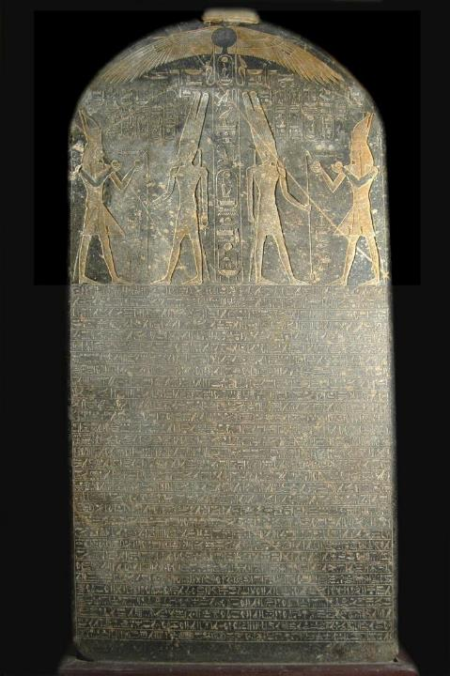
There is a terminus ad quem (i.e., a limiting point in time) for Israel’s appearance in Canaan. / Hay un término ad quem (es decir, un punto límite en el tiempo) para la aparición de Israel en Canaán.
Composed in Egyptian hieroglyphics, this hymn of victory boasts that Pharaoh Merneptah triumphed over Israel (ca. 1210 BC) during a military campaign into Canaan. The stela was installed in Merneptah’s funerary shrine in Thebes and discovered by Sir Flinders Petrie in 1896. / Compuesto en jeroglíficos egipcios, este himno de victoria se jacta de que el faraón Merneptah triunfó sobre Israel (ca. 1210 aC) durante una campaña militar en Canaán. La estela se instaló en el santuario funerario de Merneptah en Tebas y fue descubierta por Sir Flinders Petrie en 1896.
Cairo Museum, Cairo, Egypt / Museo de El Cairo, El Cairo, Egipto

Slide 194
Models for Israel’s Origins / Modelos para los orígenes de Israel
Since there was an identifiable group called “Israel” in Canaan by 1210 BC, but also since there was a lack of clear archaeological evidence of Israel’s exodus from Egypt and a 40-year sojourn in the Sinai Peninsula, four paradigms have been developed by scholars for how Israel emerged as a people in Canaan. / Dado que había un grupo identificable llamado "Israel" en Canaán en 1210 a.C., pero también debido a la falta de evidencia arqueológica clara del éxodo de Israel de Egipto y una estancia de 40 años en la península del Sinaí, los académicos han desarrollado cuatro paradigmas. por cómo Israel surgió como pueblo en Canaán.
Some of these models were quite incompatible with the Bible’s record. / Algunos de estos modelos eran bastante incompatibles con el registro de la Biblia.

Slide 195
The Conquest Model / El Modelo de la Conquista
William Albright; G. Ernest Wright
This model, patterned after the Book of Joshua, attempted to preserve the Bible’s story for the most part. / Este modelo, inspirado en el Libro de Josué, intentó preservar la historia de la Biblia en su mayor parte.
Based on the destruction layers of some Canaanite cities at approximately the “right” time period (Late Bronze Age), it suggested that the Israelites came from the outside and conquered Canaan by a military invasion. / Basado en las capas de destrucción de algunas ciudades cananeas aproximadamente en el período de tiempo "correcto" (Edad del Bronce Final), sugirió que los israelitas vinieron del exterior y conquistaron Canaán mediante una invasión militar.
However, the archaeological record worked better for some Canaanite cities than for others, and the evidence yielded mixed results. Hazor was clearly burned, but the excavations at Jericho raised more questions than they answered. / Sin embargo, el registro arqueológico funcionó mejor para algunas ciudades cananeas que para otras, y la evidencia arrojó resultados mixtos. Hazor claramente se quemó, pero las excavaciones en Jericó plantearon más preguntas que respuestas.

Slide 196
The Immigration Model / El Modelo de Inmigración
Albrecht Alt; Martin Noth
This model proposed that the Israelites came from the outside, possibly Egypt, and first occupied the highlands of Canaan but only gradually extended their control to the plains. / Este modelo proponía que los israelitas venían del exterior, posiblemente de Egipto, y primero ocuparon las tierras altas de Canaán, pero solo gradualmente extendieron su control a las llanuras.
Here, the rise of Israel was not by outright conquest but by a gradually attained superiority over many years. / Aquí, el surgimiento de Israel no fue por conquista absoluta sino por una superioridad gradualmente alcanzada durante muchos años.
This model follows the pattern in the Book of Judges while at the same time questioning the conquest narratives in the Book of Joshua./ Este modelo sigue el patrón del Libro de los Jueces y, al mismo tiempo, cuestiona las narraciones de conquista del Libro de Josué.

Slide 197
The Revolt Model / El Modelo de la Rebelión
George Mendenhall; Norman Gottwald
This model held that the Israelites were lower class Canaanites who rebelled against their overlords, eventually forming an identifiable group later called “Israel.” / Este modelo sostenía que los israelitas eran cananeos de clase baja que se rebelaron contra sus amos y finalmente formaron un grupo identificable que luego se llamó "Israel".
Hence, they did not come from the outside at all, and they certainly did not arrive via any “exodus” from Egypt. / Por lo tanto, no vinieron del exterior en absoluto, y ciertamente no llegaron a través de ningún "éxodo" de Egipto.
Their emergence was more along the lines of the Marxist theories of a revolt against the bourgeoisie, an internal uprising against Canaanite feudalism. / Su aparición estuvo más en la línea de las teorías marxistas de una revuelta contra la burguesía, un levantamiento interno contra el feudalismo cananeo.

Slide 198
Gradual Emergence Model / Modelo de emergencia gradual
21st Century Consensus among Critical Scholars / Consenso del siglo XXI entre académicos críticos
By the turn of the millennium, most historical-critical scholars had reached the conclusion that any reconciliation between the Book of Joshua and the archaeological record was impossible. / Para el cambio de milenio, la mayoría de los estudiosos de la crítica histórica habían llegado a la conclusión de que cualquier conciliación entre el Libro de Josué y el registro arqueológico era imposible.
Hence, some form of gradual emergence must be adopted. / Por lo tanto, se debe adoptar alguna forma de emergencia gradual.
The Israelites were insider Canaanites who gradually developed a separate identity, migrated from the highlands to the lowlands, and eventually gained dominance. / Los israelitas eran cananeos privilegiados que gradualmente desarrollaron una identidad separada, migraron de las tierras altas a las tierras bajas y eventualmente ganaron dominio.
"…the external evidence supports almost nothing of the biblical account of a large-scale, concerted Israelite military invasion of Canaan…" / …la evidencia externa no respalda casi nada del relato bíblico de una invasión militar israelita concertada a gran escala de Canaán…William Dever (University of Arizona / Universidad de Arizona)

Slide 199
Where do we go from here? / ¿Hacia dónde vamos desde aquí?
In the first place, biblical Christians share the conviction that the Bible is trustworthy and that God’s revelation in Scripture cannot contradict his revelation in the concrete world of experience. / En primer lugar, los cristianos bíblicos comparten la convicción de que la Biblia es digna de confianza y que la revelación de Dios en la Escritura no puede contradecir su revelación en el mundo concreto de la experiencia.
At the same time, they also know that God is sovereign and that truth has time on its side. / Al mismo tiempo, también saben que Dios es soberano y que la verdad tiene el tiempo de su lado.
While history is very important, even history is not, in itself, the center of faith: the center is the conviction of sin and the acceptance of the gospel. Historical questions must be worked out from that center. / Si bien la historia es muy importante, incluso la historia no es, en sí misma, el centro de la fe: el centro es la convicción del pecado y la aceptación del evangelio. Las cuestiones históricas deben resolverse desde ese centro.
Biblical Christians have long survived as a minority with respect to cultural trends and opinions, but what they must not do is abandon the field. / Los cristianos bíblicos han sobrevivido durante mucho tiempo como una minoría con respecto a las tendencias y opiniones culturales, pero lo que no deben hacer es abandonar el campo.

Slide 200
The issues concerning the Book of Joshua are part of a larger picture. / Los temas relacionados con el Libro de Josué son parte de un panorama más amplio.
In our post-modern world, there is a decided trend toward revisionist history. / En nuestro mundo posmoderno, hay una tendencia decidida hacia la historia revisionista.
Much of history is currently being rewritten by deconstructionist literary theorists and political activists. To assume that biblical studies will be exempt from the influences of this trend is naïve. / Gran parte de la historia está siendo reescrita actualmente por teóricos literarios y activistas políticos desconstruccionistas. Asumir que los estudios bíblicos estarán exentos de las influencias de esta tendencia es ingenuo.
Postmodernism is the handmaiden of this trend with its rejection of the notion of historical objectivity and its concerted attack upon written texts as untrustworthy. / El posmodernismo es el sirviente de esta tendencia con su rechazo de la noción de objetividad histórica y su ataque concertado a los textos escritos como no confiables.

Slide 201
At the same time, it must be remembered that BOTH archaeology AND the Bible are interpreted sources of information. / Al mismo tiempo, debe recordarse que TANTO la arqueología como la Biblia son fuentes interpretadas de información.
ARCHAEOLOGY /ARQUEOLOGÍA
Over-confidence in the archaeological enterprise that claims “assured results” often is undermined by further investigation. / El exceso de confianza en la empresa arqueológica que afirma "resultados asegurados" a menudo se ve socavado por una mayor investigación.
Only a fraction of the archaeological sites in Israel have been excavated. / Sólo una fracción de los sitios arqueológicos en Israel han sido excavados.
THE BIBLE / LA BIBLIA
Christians also must be careful in their biblical interpretation so that they do not force the Bible to say what it, in fact, does not say. / Los cristianos también deben tener cuidado en su interpretación bíblica para que no obliguen a la Biblia a decir lo que, de hecho, no dice.
Some interpreters have reached unwarranted conclusions about what the Bible actually says. / Algunos intérpretes han llegado a conclusiones injustificadas acerca de lo que la Biblia realmente dice.

Slide 202
A case in point… / Un Ejemplo…
Language must be given enough flexibility so that phrases like “the entire land” (Jos. 11:23) and “all the land” (Jos. 21:43) should be qualified by parallel statements in the biblical text. / Al lenguaje se le debe dar suficiente flexibilidad para que frases como "la tierra completa" (Jos. 11:23) y "toda la tierra" (Jos. 21:43) sean calificadas por declaraciones paralelas en el texto bíblico.
“…there are still very large areas of land to be taken over” (Jos. 13:1) / "... todavía hay grandes extensiones de tierra para ser ocupadas" (Jos. 13:1)
“Judah could not dislodge the Jebusites…” (Jos. 15:63) / "Judá no pudo desalojar a los jebuseos..." (Jos. 15:63)
“They did not dislodge the Canaanites living in Gezer…” (Jos. 16:10) / "No desalojaron a los cananeos que vivían en Gezer..." (Jos. 16:10)
“…the Manassites were not able to occupy these towns…” (Jos. 17:12) / "... los manasitas no pudieron ocupar estas ciudades..." (Jos. 17:12)

Slide 203
Invasion is not the same as occupation. At the very least, the Book of Joshua does not describe a total occupation. / Invasión no es lo mismo que ocupación. Por lo menos, el Libro de Josué no describe una ocupación total.
When Christians conclude (wrongly) that it does, they open themselves to criticisms that are unnecessary. / Cuando los cristianos concluyen (erróneamente) que sí, se abren a críticas que son innecesarias.
Even the Deuteronomic promise did not include total occupation immediately: “Yahweh your God will drive out those nations…little by little. You will not be allowed to eliminate them all at once…” (Dt. 7:22). / Incluso la promesa Deuteronómica no incluía la ocupación total inmediatamente: "Yahvé tu Dios expulsará a esas naciones... Poco a poco. No se te permitirá eliminarlos todos de una vez ..." (Dt. 7:22).
The Book of Joshua describes disabling raids, not territorial occupation. After their various raids in the center, the south, and the north, the Israelites simply returned to their base camp at Gilgal (Jos. 10:15, 43; 14:6). / El Libro de Josué describe incursiones incapacitantes, no ocupación territorial. Después de sus diversas incursiones en el centro, el sur y el norte, los israelitas simplemente regresaron a su campamento base en Gilgal (Jos. 10:15, 43; 14:6).

Slide 204
An interpretive approach is required that takes into consideration all these factors as opposed to a selective approach that singles out and isolates some passages without giving due consideration to others. / Se requiere un enfoque interpretativo que tenga en cuenta todos estos factores en lugar de un enfoque selectivo que señale y aísle algunos pasajes sin dar la debida consideración a otros.

Slide 205
The common interpretation of a sweeping conquest with nearly immediate occupation of the whole land is not what the Book of Joshua actually describes. To expect archaeology to demonstrate such a conclusion is deeply flawed! / La interpretación común de una conquista arrolladora con ocupación casi inmediata de toda la tierra no es lo que el Libro de Josué realmente describe. ¡Esperar que la arqueología demuestre tal conclusión es profundamente defectuoso!

Slide 206
Joshua’s Long Day
El Día Largo de Josué

Slide 207
Battle of Gibeon / Batalla de Gabaón
When a runner from Gibeon pleaded for help, Joshua force-marched the Israelite forces from Gilgal to Gibeon, taking the coalition by surprise. / Cuando un corredor de Gabaón suplicó ayuda, Josué marchó a la fuerza con las fuerzas israelitas de Gilgal a Gabaón, tomando a la coalición por sorpresa.
Yahweh directly intervened with a hail storm (and since the Canaanites worshipped Ba’al, lord of storm, they must have thought their own gods had turned against them). / Yahvé intervino directamente con una tormenta de granizo (y como los cananeos adoraban a Ba'al, señor de la tormenta, deben haber pensado que sus propios dioses se habían vuelto contra ellos).
Isaiah later would call this divine intervention Yahweh’s “strange work” (Is. 28:21). / Isaías más tarde llamaría a esta intervención divina la "obra extraña" de Yahvé (Isaías 28:21).
During the battle, Joshua prayed so that the daylight hours were miraculously extended enabling the Israelite army to continue their pursuit of the Amorite coalition forces. / Durante la batalla, Josué oró para que las horas de luz se extendieran milagrosamente, permitiendo al ejército israelita continuar su persecución de las fuerzas de la coalición amorrea.
Both Jews and Christians have always considered this to be a miracle that defied human explanation. / Tanto los judíos como los cristianos siempre han considerado que esto es un milagro que desafiaba la explicación humana.

Slide 208
Two Bogus Links / Dos Enlaces Falsos
The “Missing Day” story / La historia del "Día perdido"
An urban legend that scientists have uncovered a “missing day” through astronomy and computer research linked directly to Joshua’s long day has persisted since 1936 and still circulates on the Internet. / Una leyenda urbana de que los científicos han descubierto un "día perdido" a través de la astronomía y la investigación informática vinculada directamente al largo día de Josué ha persistido desde 1936 y todavía circula en Internet.
It is simply not true and has been appropriately debunked by such conservative institutions as Moody Bible Institute and the periodical Christianity Today. / Simplemente no es cierto y ha sido apropiadamente desacreditado por instituciones conservadoras como el Instituto Bíblico Moody y el periódico Christianity Today.
The Book of Jashar / El Libro de Jasar
This relatively recent forgery, published in 1829 and said to have been “rediscovered” in England in 1721 claims to be the document cited in the Book of Joshua. / Esta falsificación relativamente reciente, publicada en 1829 y que se dice que fue "redescubierta" en Inglaterra en 1721, afirma ser el documento citado en el Libro de Josué.
The occultic society of the Rosicrucians published it again in 1953, but scholars have determined it to be an 18th century forgery. / La sociedad ocultista de los Rosacruces lo publicó de nuevo en 1953, pero los estudiosos han determinado que es una falsificación del siglo 18.

Slide 209
The Moral Problem of War Against the Canaanites / El Problema Moral de la Guerra Contra los Cananeos

Slide 210
The Moral Problem of War / El Problema Moral de la Guerra
Canaan was not open, available land to the Israelites. Rather, it was widely populated by various Canaanite groups. / Canaán no era tierra abierta y disponible para los israelitas. Más bien, estaba ampliamente poblada por varios grupos cananeos.
The wars were wars of extermination commanded by Yahweh (Jos. 6:17, 24; 8:24, 29; 10:40; 11:12; Dt. 7:1-2, 16, 24; 13:12-16; 20:16-18). / Las guerras eran guerras de exterminio ordenadas por Yahvé (Jos. 6:17, 24; 8:24, 29; 10:40; 11:12; Dt. 7:1-2, 16, 24; 13:12-16; 20:16-18).
Such wars have caused considerable distress for modern sensitivities, particularly in light of the message of peace through Christ. / Tales guerras han causado considerable angustia a las sensibilidades modernas, particularmente a la luz del mensaje de paz a través de Cristo.
Hence, some modern interpreters reject the Book of Joshua as fundamentally incompatible with Christianity. / Por lo tanto, algunos intérpretes modernos rechazan el Libro de Josué como fundamentalmente incompatible con el cristianismo.

Slide 211
“Much about the Book of Joshua is repulsive, starting with ethnic cleansing, the savage dispossession and genocide of native peoples, and the massacre of women and children—all not simply condoned but ordered by God. These features are worse than abhorrent; they are far beyond the pale…” / "Mucho sobre el Libro de Josué es repulsivo, comenzando con la limpieza étnica, el salvaje despojo y genocidio de los pueblos nativos, y la masacre de mujeres y niños, todo no simplemente tolerado sino ordenado por Dios. Estas características son peores que aborrecibles; están mucho más allá de lo pálido ..."
Robert Coote
New Interpreters Bible / Biblia de los Nuevos Intérpretes(1998)

Slide 212
“This is a case where biblical authority is a dangerous and misleading concept. The aura of biblical authority must not be allowed to mask the utter barbarity of the conduct.” / "Este es un caso donde la autoridad bíblica es un concepto peligroso y engañoso. No se debe permitir que el aura de autoridad bíblica enmascare la barbarie absoluta de la conducta".
John Collins
Introduction to the Hebrew Bible Introducción a la Biblia Hebrea (2004)

Slide 213
Can such wars be correlated with the calling of Israel to be a blessing to the nations, a kingdom of priests among the nations of the world? / ¿Pueden tales guerras correlacionarse con el llamado de Israel a ser una bendición para las naciones, un reino de sacerdotes entre las naciones del mundo?

Slide 214
BASIC MORAL ASSUMPTIONS /
Conservative interpreters generally work within the parameters of what are considered to be moral constants: /
God is always good and compassionate. /
The OT is a faithful record of God's dealings with humans. /
Mass killings are evil. /
The problem is that these moral constants collide in the wars of Israel against the Canaanites. /

Slide 215
DIFFERENT APPROACHES interpreters have offered multiple solutions
The OT Text is Not Faithful
Here, it is argued that the destruction of the Canaanites never happened.
The texts were written much later (in the time of Josiah), long after the Canaanites had disappeared.
They were written in the interests of Josiah's reform movement as a stimulant to remove the remnants of Canaanite religion.
Events Were Less Violent Than They Seem
Here, it is argued that the events are not as violent as they appear.
The herem texts are treated as non-literal, either as a destruction of Canaanite religious paraphernalia or a metaphor for religious fidelity.
What was called for was expulsion, not extermination.
It was a destruction of Canaanite identity, not the Canaanite people.
The Destruction was Justifiable
God's judgments are righteous, but sometimes they are mysterious and incomprehensible to humans.
The Canaanites were utterly wicked, deserving to be destroyed (Ge. 15:16; Lv. 18:24-25; Dt. 9:4-5; 2 Chr. 28:3).
God was gracious to the Canaanites, giving them many centuries to repent.

Slide 216
The Ethics of Yahweh War / La ética de la guerra de Yahvé
The wars of Israel against the Canaanites were not merely wars of conquest. / Las guerras de Israel contra los cananeos no fueron simplemente guerras de conquista.
As early as Abraham, Yahweh anticipated that these wars would be wars of judgment (Ge. 15:16). / Ya desde Abraham, Yahvé anticipó que estas guerras serían guerras de juicio (Gé 15:16).
The Canaanites’ immoral lifestyles were so vile that the land would “vomit out its inhabitants” (Lv. 18:24-27). / Los estilos de vida inmorales de los cananeos eran tan viles que la tierra "vomitaba a sus habitantes" (Lv. 18:24-27).
Such immorality was abhorrent to God himself (Lv. 20:22-23). / Tal inmoralidad era aborrecible para Dios mismo (Lv. 20:22-23).
Hence, the wars of Joshua were to be waged “on account of the wickedness of these nations” (Dt. 9:5; 18:9, 12). / Por lo tanto, las guerras de Josué debían librarse "a causa de la maldad de estas naciones" (Dt. 9:5; 18:9, 12).
They were analogous to the plagues of Egypt, where “Yahweh brought judgment upon their gods” (cf. Nu. 33:4b). / Eran análogas a las plagas de Egipto, donde "Yahvé juzgó a sus dioses" (cf. Nm 33:4b).

Slide 217
“…the sin of the Amorites…” / "... el pecado de los Amorreos..."
(Ge. 15:16; Dt. 7:25-26; 12:31; 18:9-12; 20:18)
Idolatry / Idolatría
Child sacrifice / Sacrificio de Niños
Divination and sorcery / Adivinación y magia
Omens / Presagios
Witchcraft and spells / Brujería y emcantos
Consulting the dead / Consultar a los muertos

Slide 218
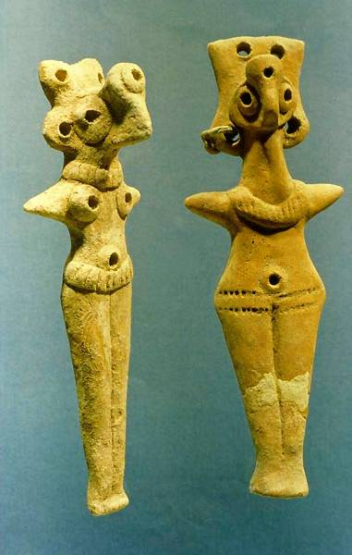
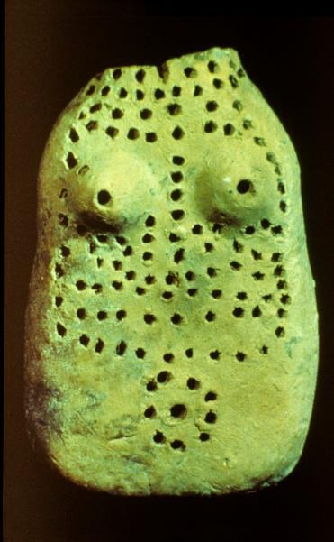
Goddess figures, probably Asherah or Astarte (ca. 14th or 13th century BC), the two major goddesses of the Canaanite pantheon. / Figuras de diosas, probablemente Asera o Astarté (ca. siglo 14 o 13 aC), las dos diosas principales del panteón cananeo.
Israel Museum, Jerusalem

Slide 219
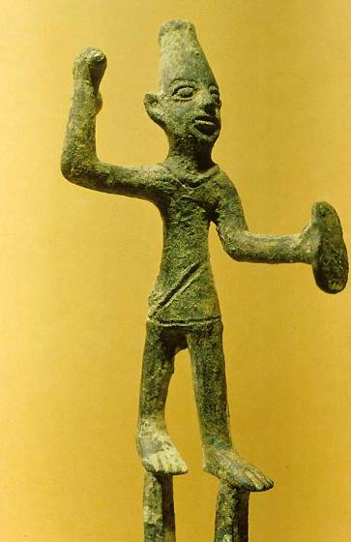
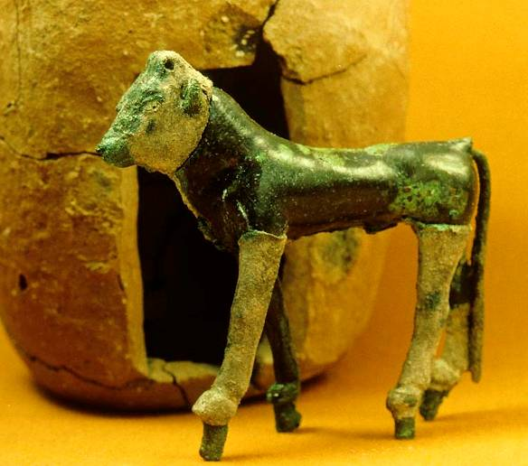
The god El in the form of a bull, symbolizing power and sexual virility. / El dios El en forma de toro, simbolizando el poder y la virilidad sexual.
Image of Ba’al, the Canaanite storm god / Imagen de Ba'al, el dios cananeo de la tormenta

Slide 220
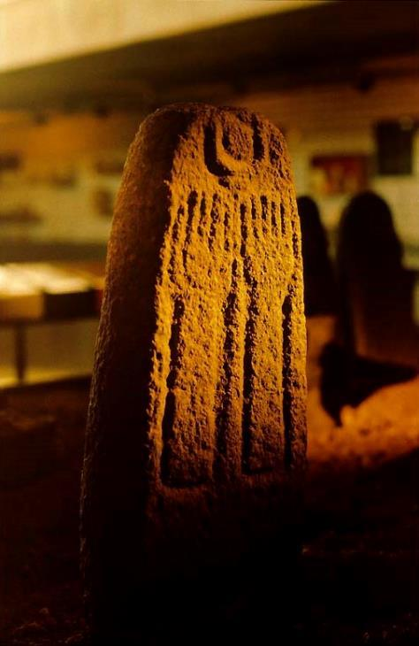
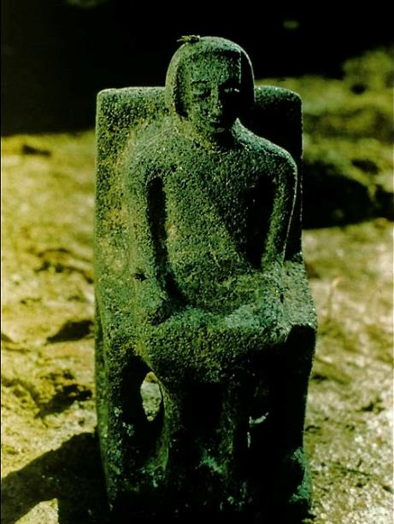
Seated god (probably El) from Hazor. / Dios sentado (probablemente El) de Hazor.
Lunar deity (Ba’al Hamon) from Hazor. / Deidad lunar (Ba'al Hamon) de Hazor.

Slide 221
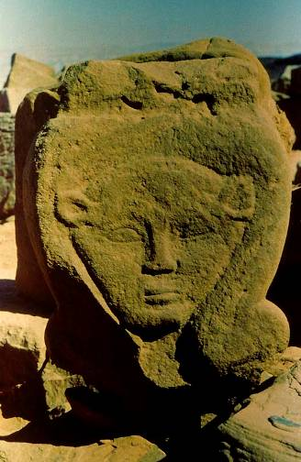
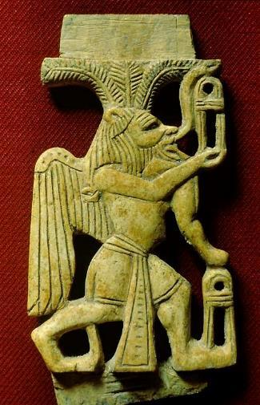
Egyptian deities in Canaan / Deidades egipcias en Canaán
Because Canaan was under Egyptian hegemony, it is not surprising to find Egyptian deities in Canaan as well. / Debido a que Canaán estaba bajo la hegemonía egipcia, no es sorprendente encontrar deidades egipcias en Canaán también.
Hathor, the mother-goddess and queen of the underworld / Hathor, la diosa-madre y reina del inframundo
Bes, the protector of pregnant women and guardian of evil spirits, excavated at Megiddo. / Bes, el protector de las mujeres embarazadas y guardián de los espíritus malignos, excavó en Meguido.

Slide 222
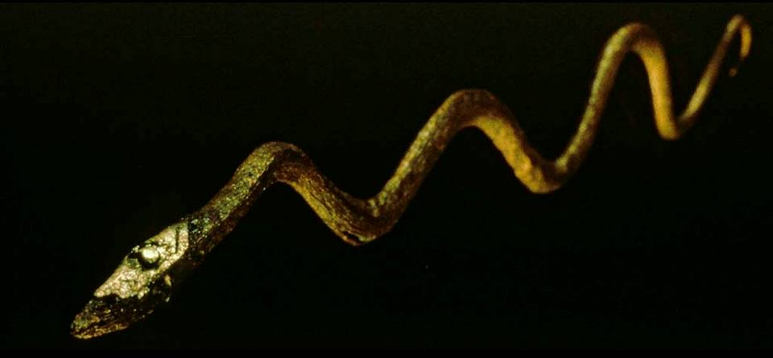
This serpent image (13th-12th century BC), used by the Midianites, recalls the temptations of Eve in Genesis by a serpent. / Esta imagen de serpiente (siglo 13-12 aC), utilizada por los madianitas, recuerda las tentaciones de Eva en Génesis por una serpiente.

Slide 223
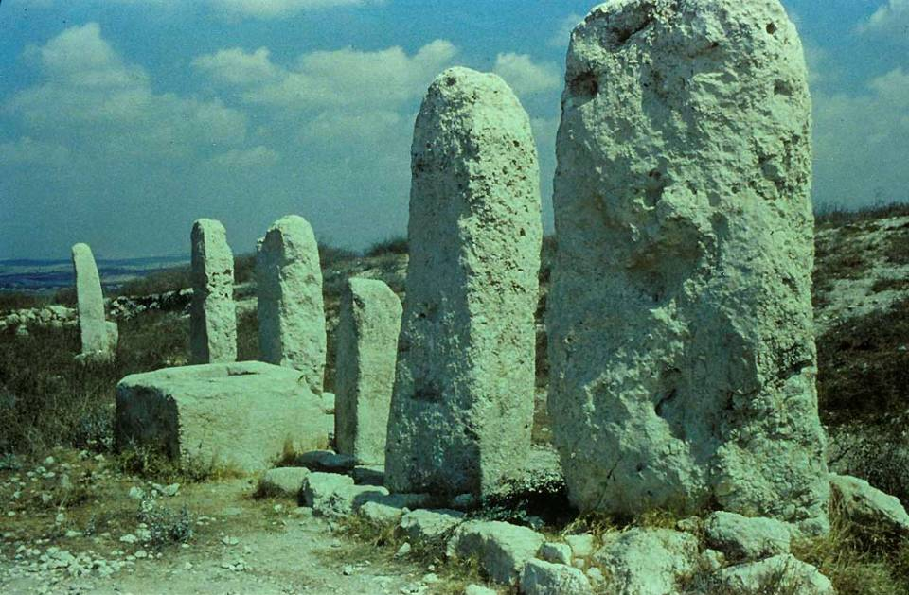
Standing stones (phallic symbols) at the high place at Gezer.
Piedras de pie (símbolos fálicos) en el lugar alto en Gezer.

Slide 224
Limitations of the Israelite Invasion / Limitaciones de la Invasión Israelita
The invasion of Canaan was a one-of-a-kind event. / La invasión de Canaán fue un evento único.
It cannot be used as justification for other war efforts, however nobly motivated. / No puede ser utilizado como justificación para otros esfuerzos de guerra, por noblemente motivados que sean.
The Israelites were not permitted to build an empire. / A los israelitas no se les permitió construir un imperio.
The real warrior was Yahweh himself, not merely the Israelite soldiers (10:14). / El verdadero guerrero era Yahvé mismo, no sólo los soldados israelitas (10:14).
For some targets (Jericho specifically), the Israelites were forbidden to take spoils of war, which in turn prevented them from treating the invasion as simply a means of personal gain. / Para algunos objetivos (Jericó específicamente), a los israelitas se les prohibió tomar botín de guerra, lo que a su vez les impidió tratar la invasión como simplemente un medio de ganancia personal.
War was not the final goal, but rather, a vision of peace (1:13; cf. Dt. 12:8-14; Is. 2:4; Mic. 4:3). / La guerra no era el objetivo final, sino más bien, una visión de paz (1:13; cf. Dt. 12:8-14; Is. 2:4; Miq. 4:3).

Slide 225
Hence, the real question is… / Por lo tanto, la verdadera pregunta es ...
…not whether Israel had the right to dispossess the Canaanites of their land… / ... no si Israel tenía el derecho de desposeer a los cananeos de su tierra...
…but rather, whether Yahweh had the divine right to execute judgment. / ... sino más bien, si Yahvé tenía el derecho divino de ejecutar el juicio.
The invasion of Canaan by the Israelites no more abrogated God’s promise to the nations through Abraham’s seed than the later exile of Israel abrogated God’s promises to Israel as the channel through which the messiah would come. / La invasión de Canaán por los israelitas no abrogó la promesa de Dios a las naciones a través de la simiente de Abraham más de lo que el posterior exilio de Israel abrogó las promesas de Dios a Israel como el canal a través del cual vendría el mesías.

